Slide 1
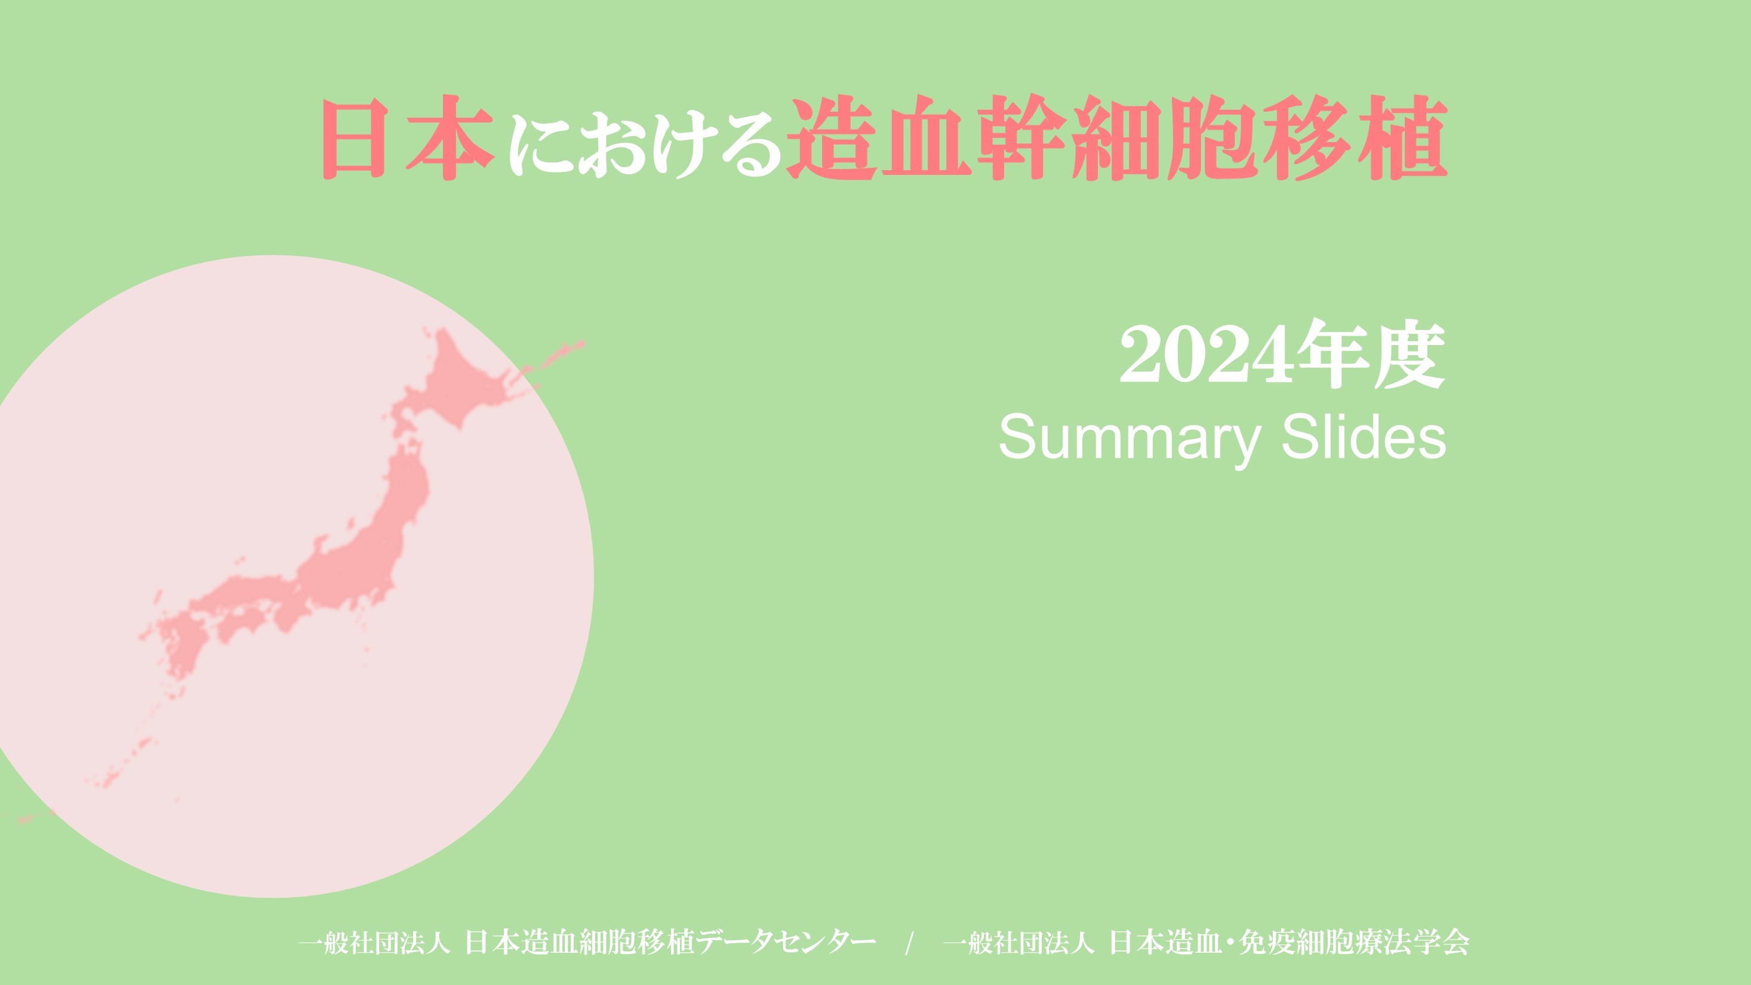
日本 における造血幹細胞移植
２０２４年度
Summary Slides

Slide 2
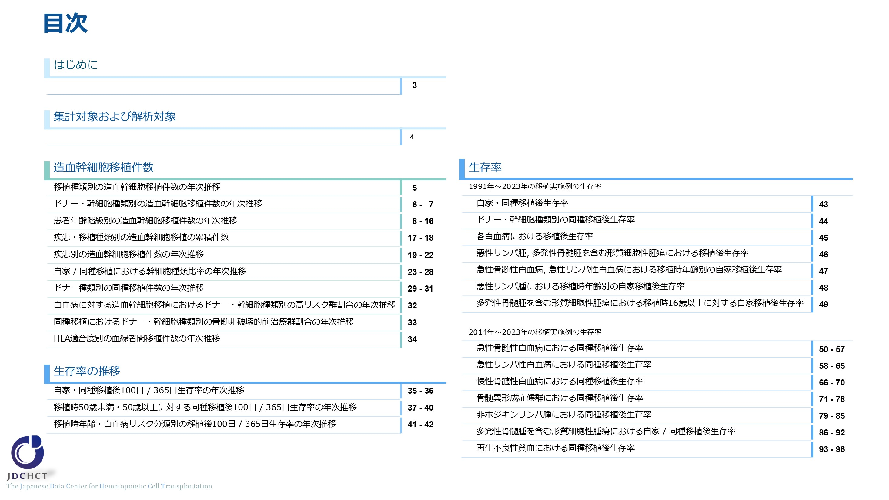
目次

Slide 3
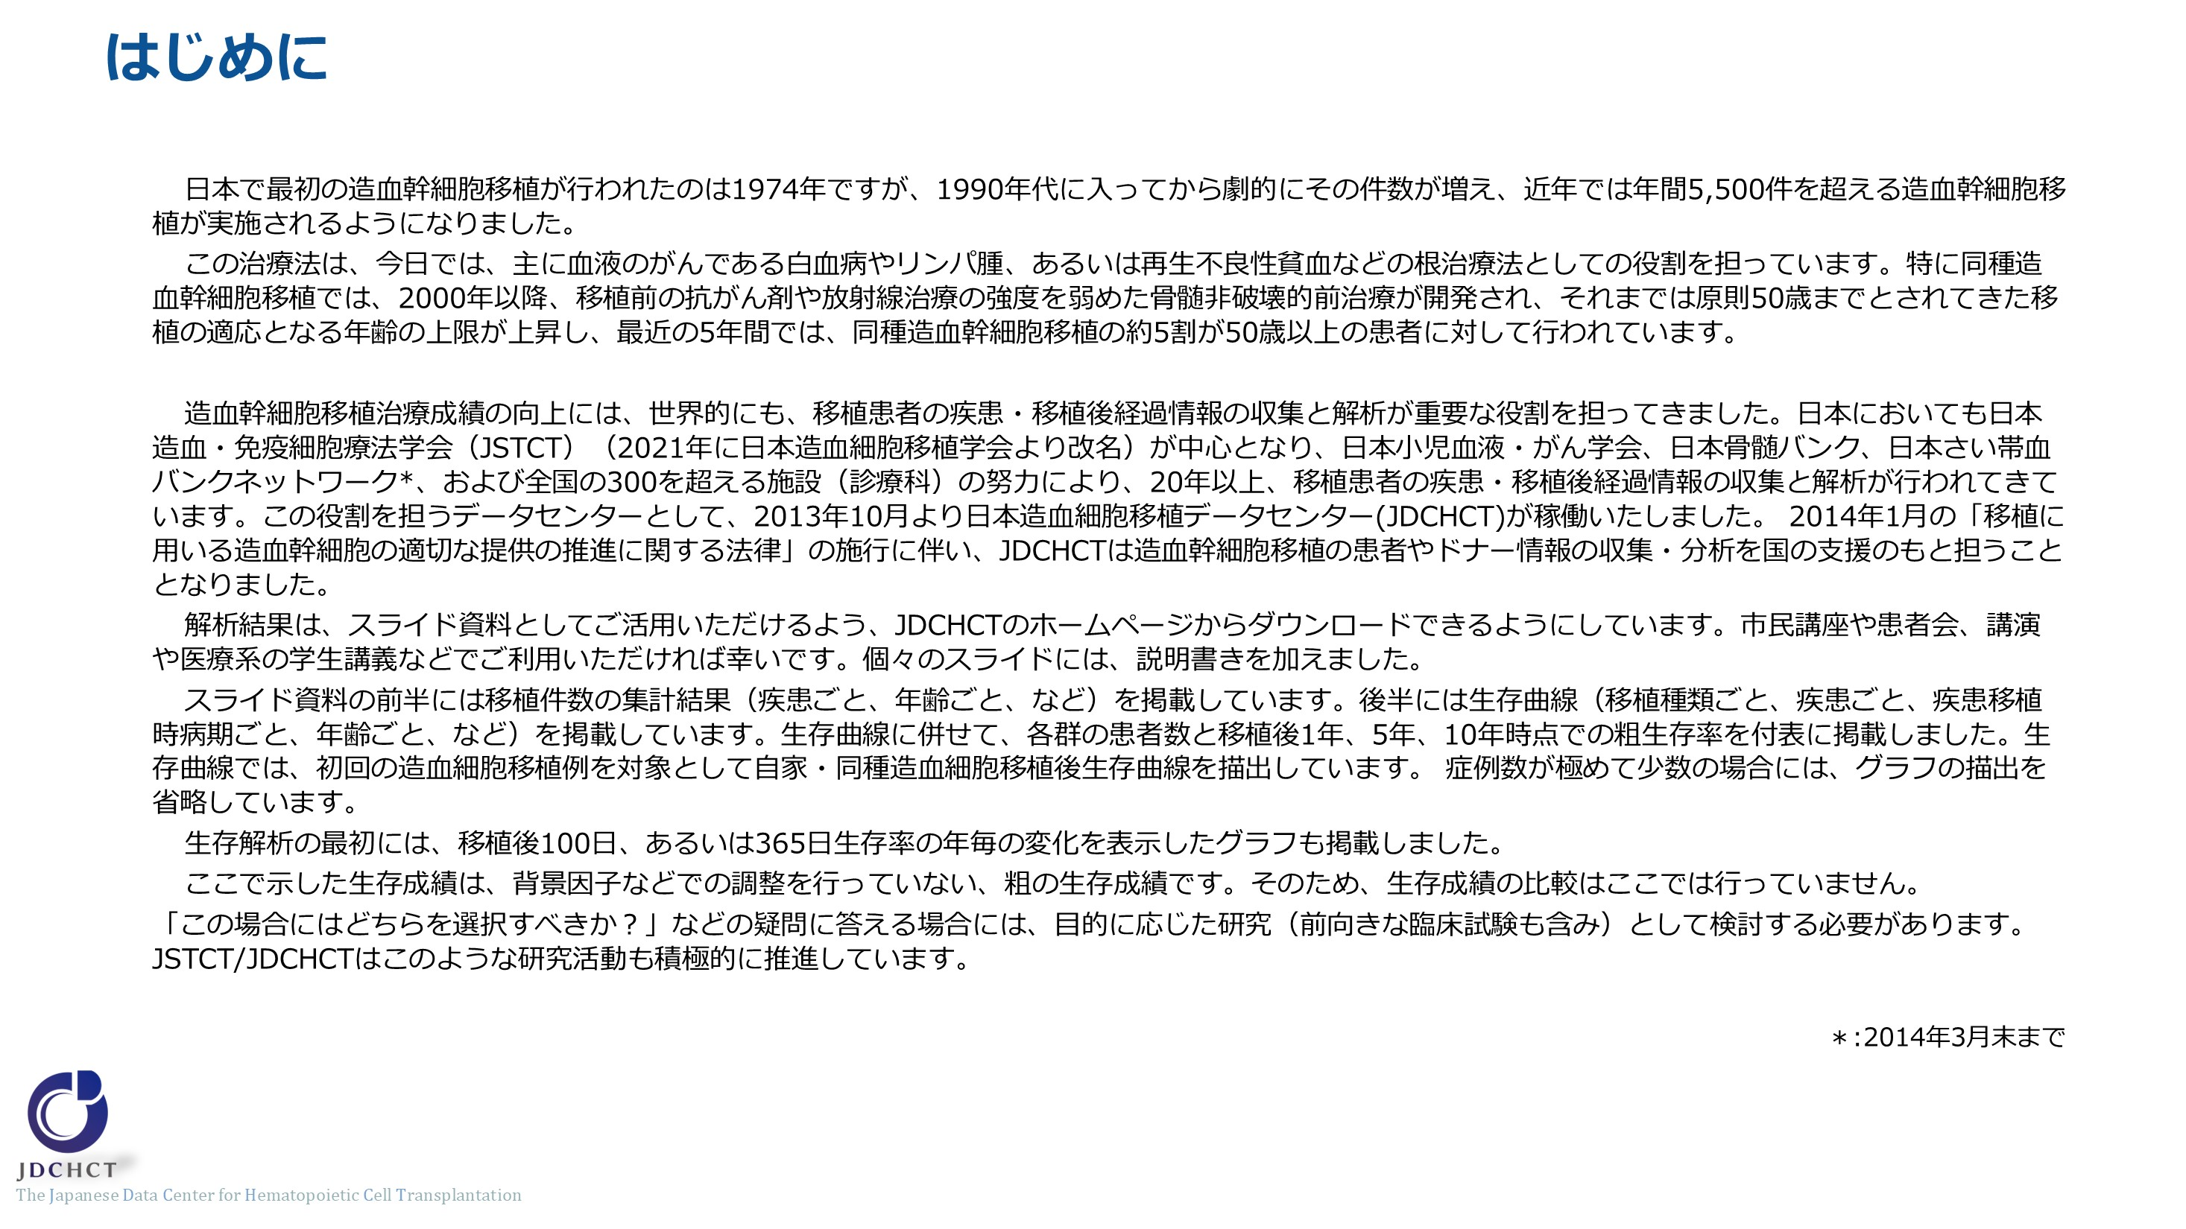
はじめに

Slide 4
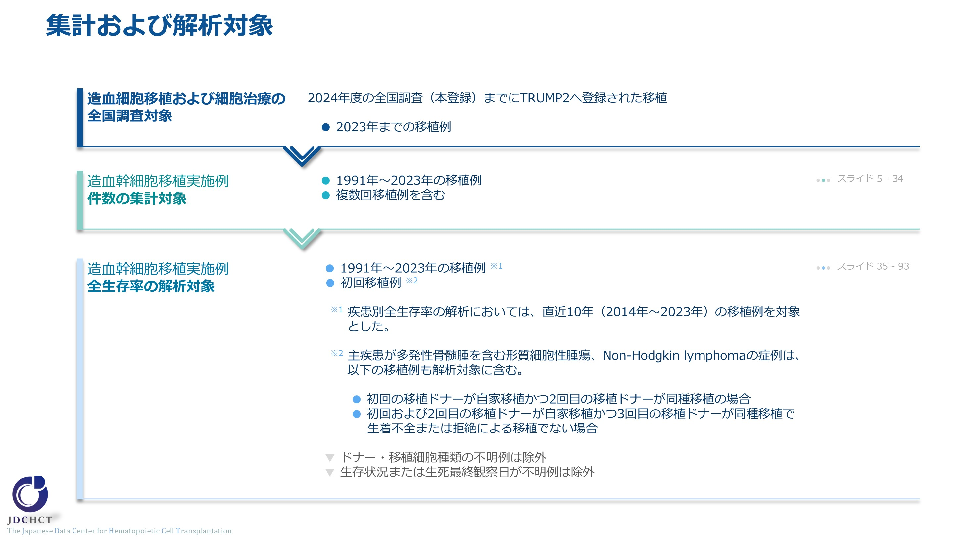
集計および解析対象

Slide 5
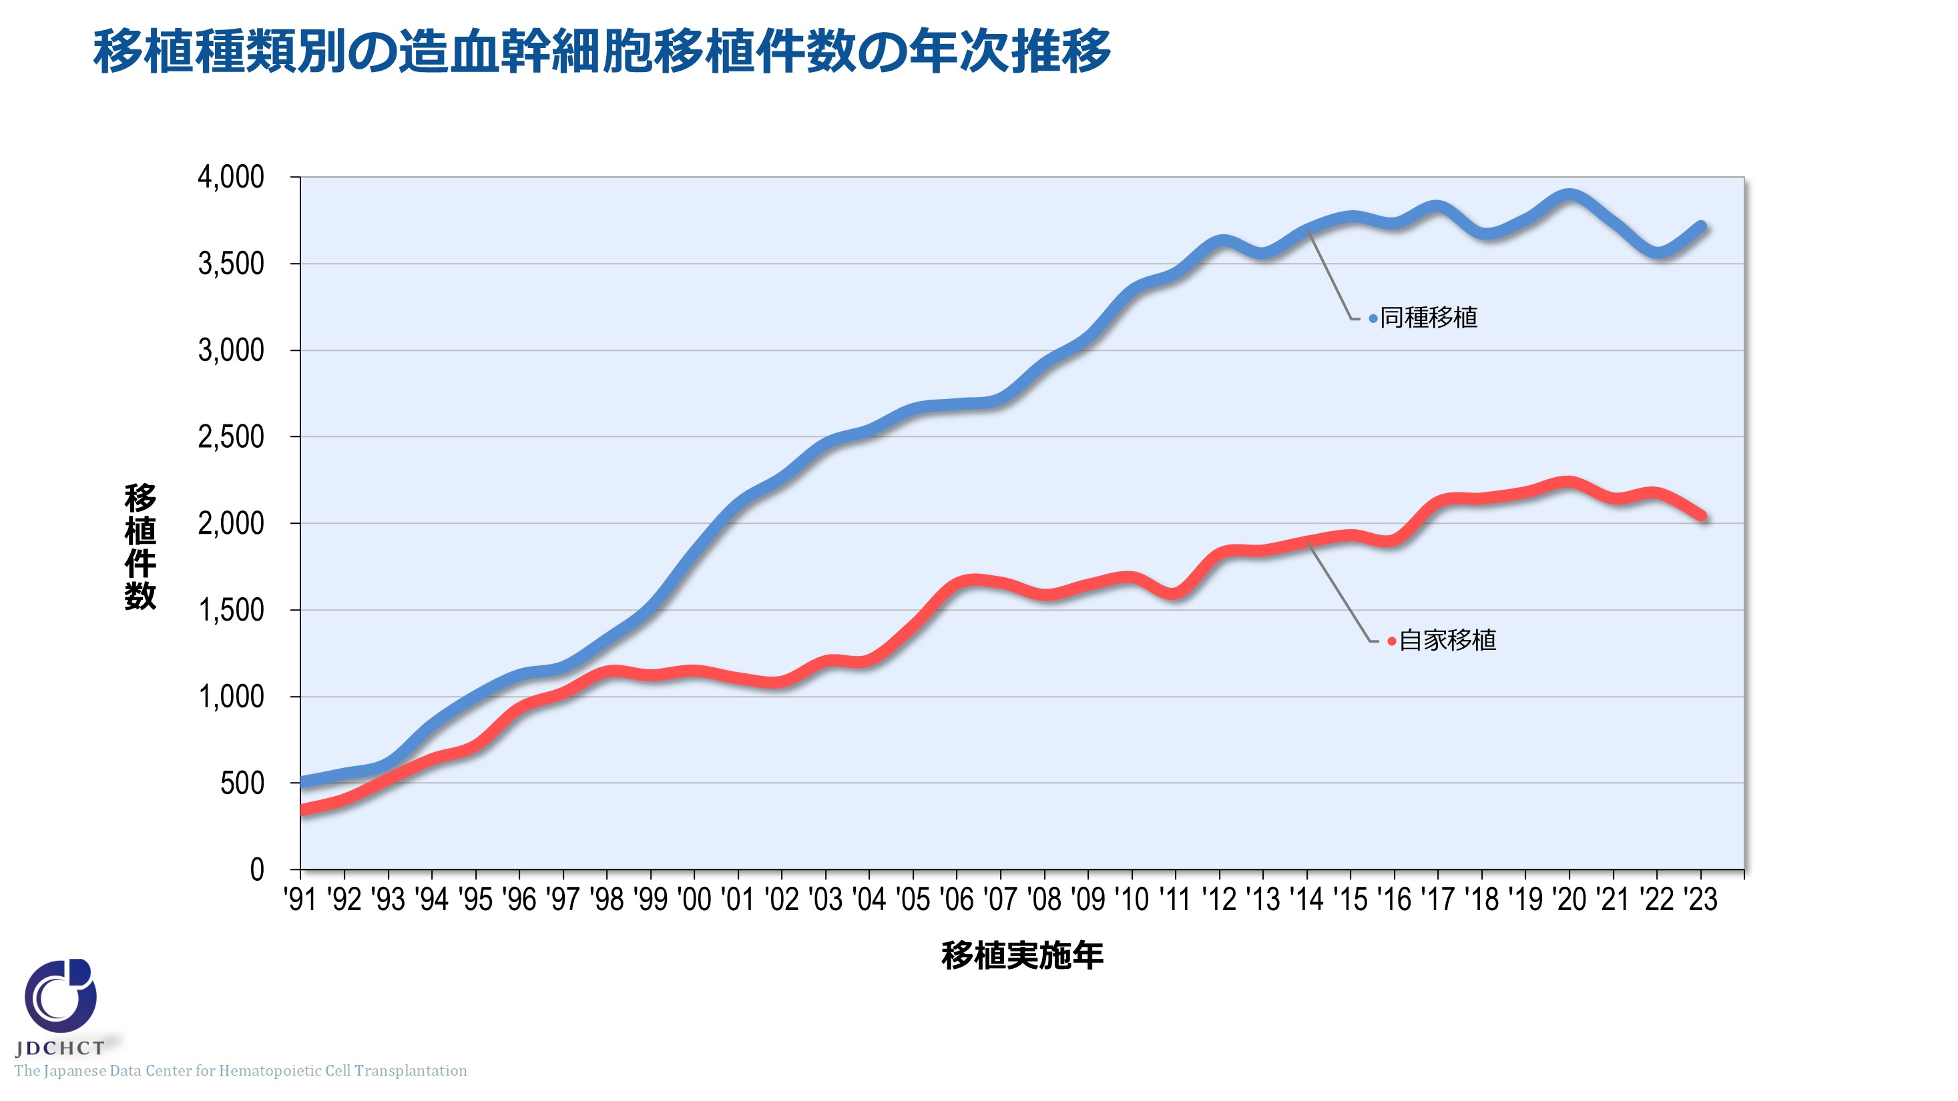
移植種類別の造血幹細胞移植件数の年次推移
Notes:
わが国において非血縁者間骨髄移植の登録が開始された1993年以降、また第一例目のさい帯血移植が行われた1997年以降、非血縁者間の移植の普及により同種移植を受ける患者の総数は増加している。近年では、自家と同種を合わせた年間の移植登録総件数は5,500件を超える。

Slide 6
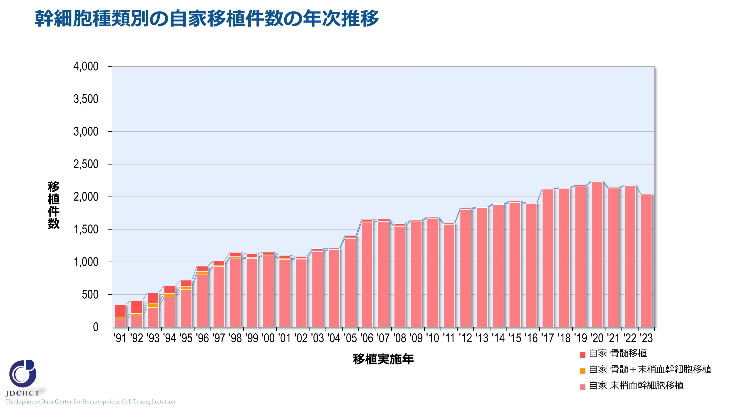
幹細胞種類別の自家移植件数の年次推移
Notes:
自家移植は、近年年間約2,000例の登録がなされており、その幹細胞源としては末梢血幹細胞が全体の99%以上を占める。

Slide 7
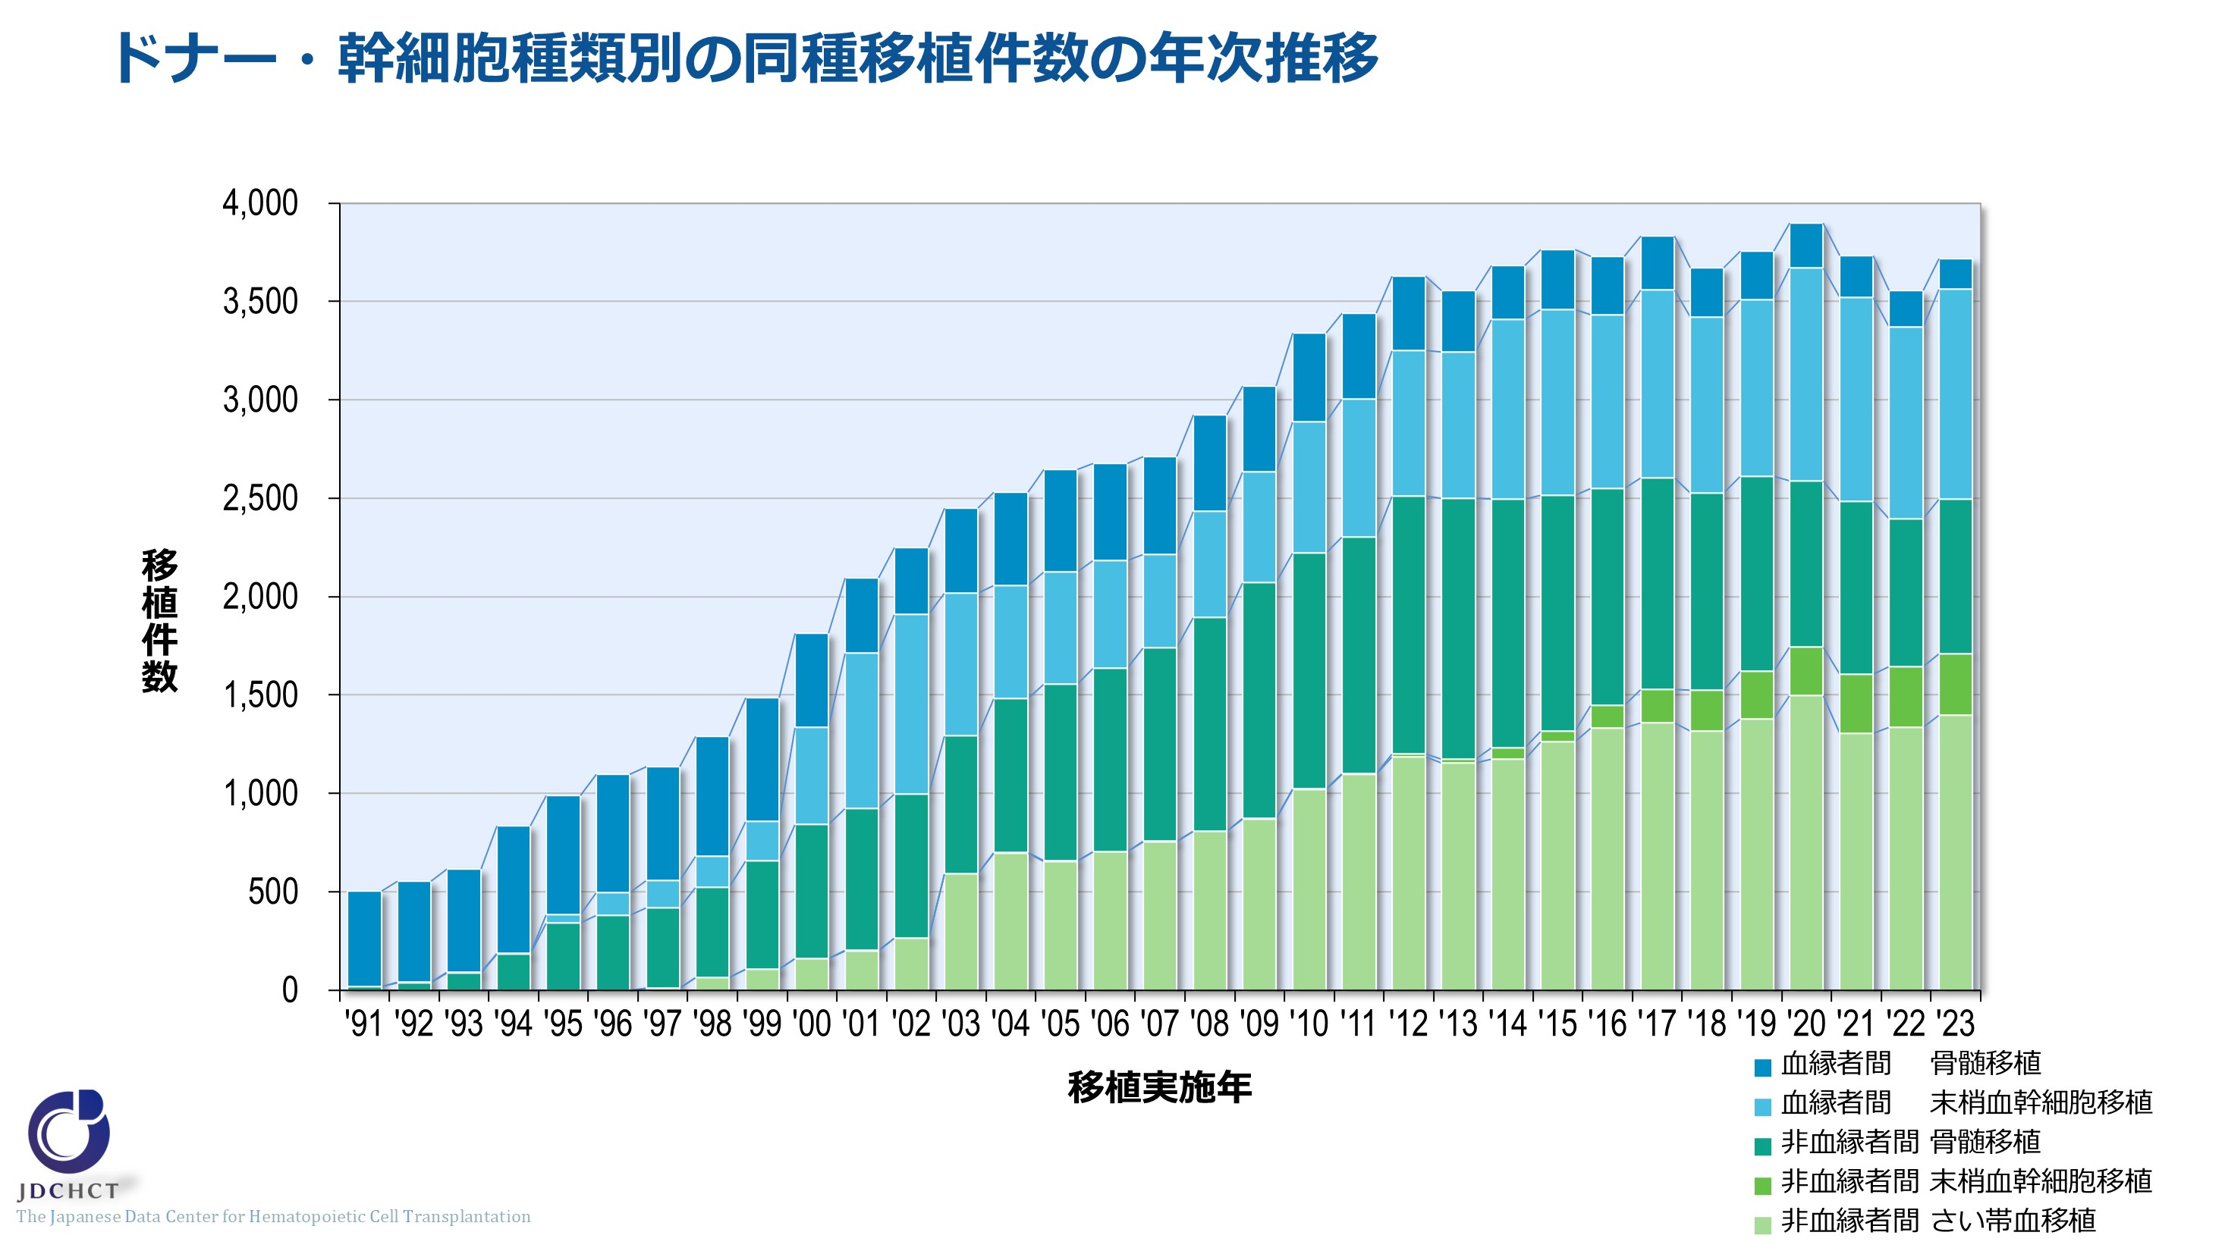
ドナー・幹細胞種類別の同種移植件数の年次推移
Notes:
わが国において非血縁者間骨髄移植の登録が開始された1993年以降、また第一例目のさい帯血移植が行われた1997年以降、非血縁者間の移植の普及により移植を受ける患者の総数は増加しており、特にさい帯血移植の増加は著しい。
また、非血縁者間末梢血幹細胞移植が2010年から導入され、徐々に件数を伸ばしている。2010年以降、ハプロ移植の増加により、血縁者間末梢血幹細胞移植の件数が増加している。

Slide 8
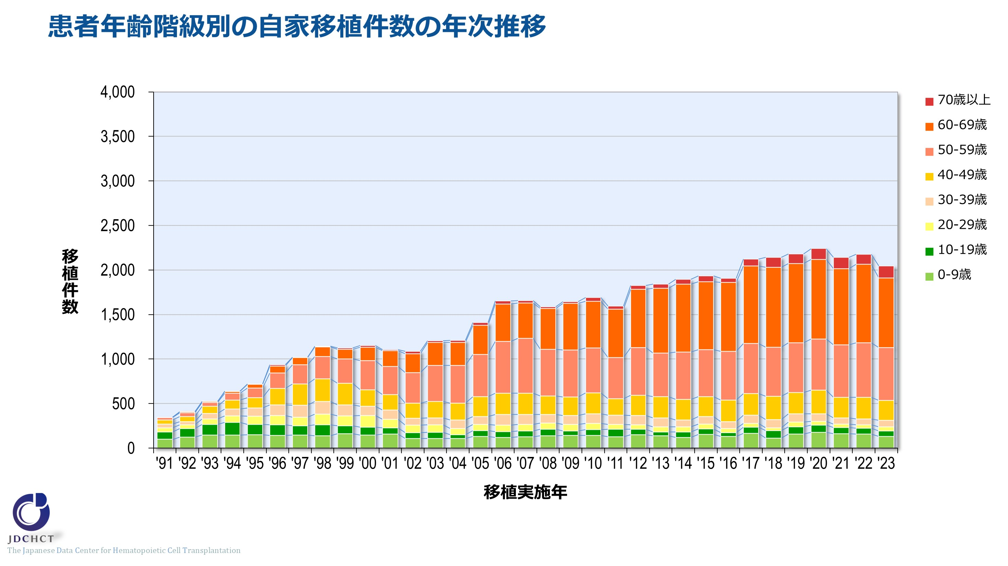
患者年齢階級別の自家移植件数の年次推移
Notes:
移植前処置の強度を緩めたミニ移植の普及により、移植の適応年齢が拡大し高年齢者における移植件数が増加している。近年では、50歳以上の割合は、自家移植の7割以上を占める。

Slide 9
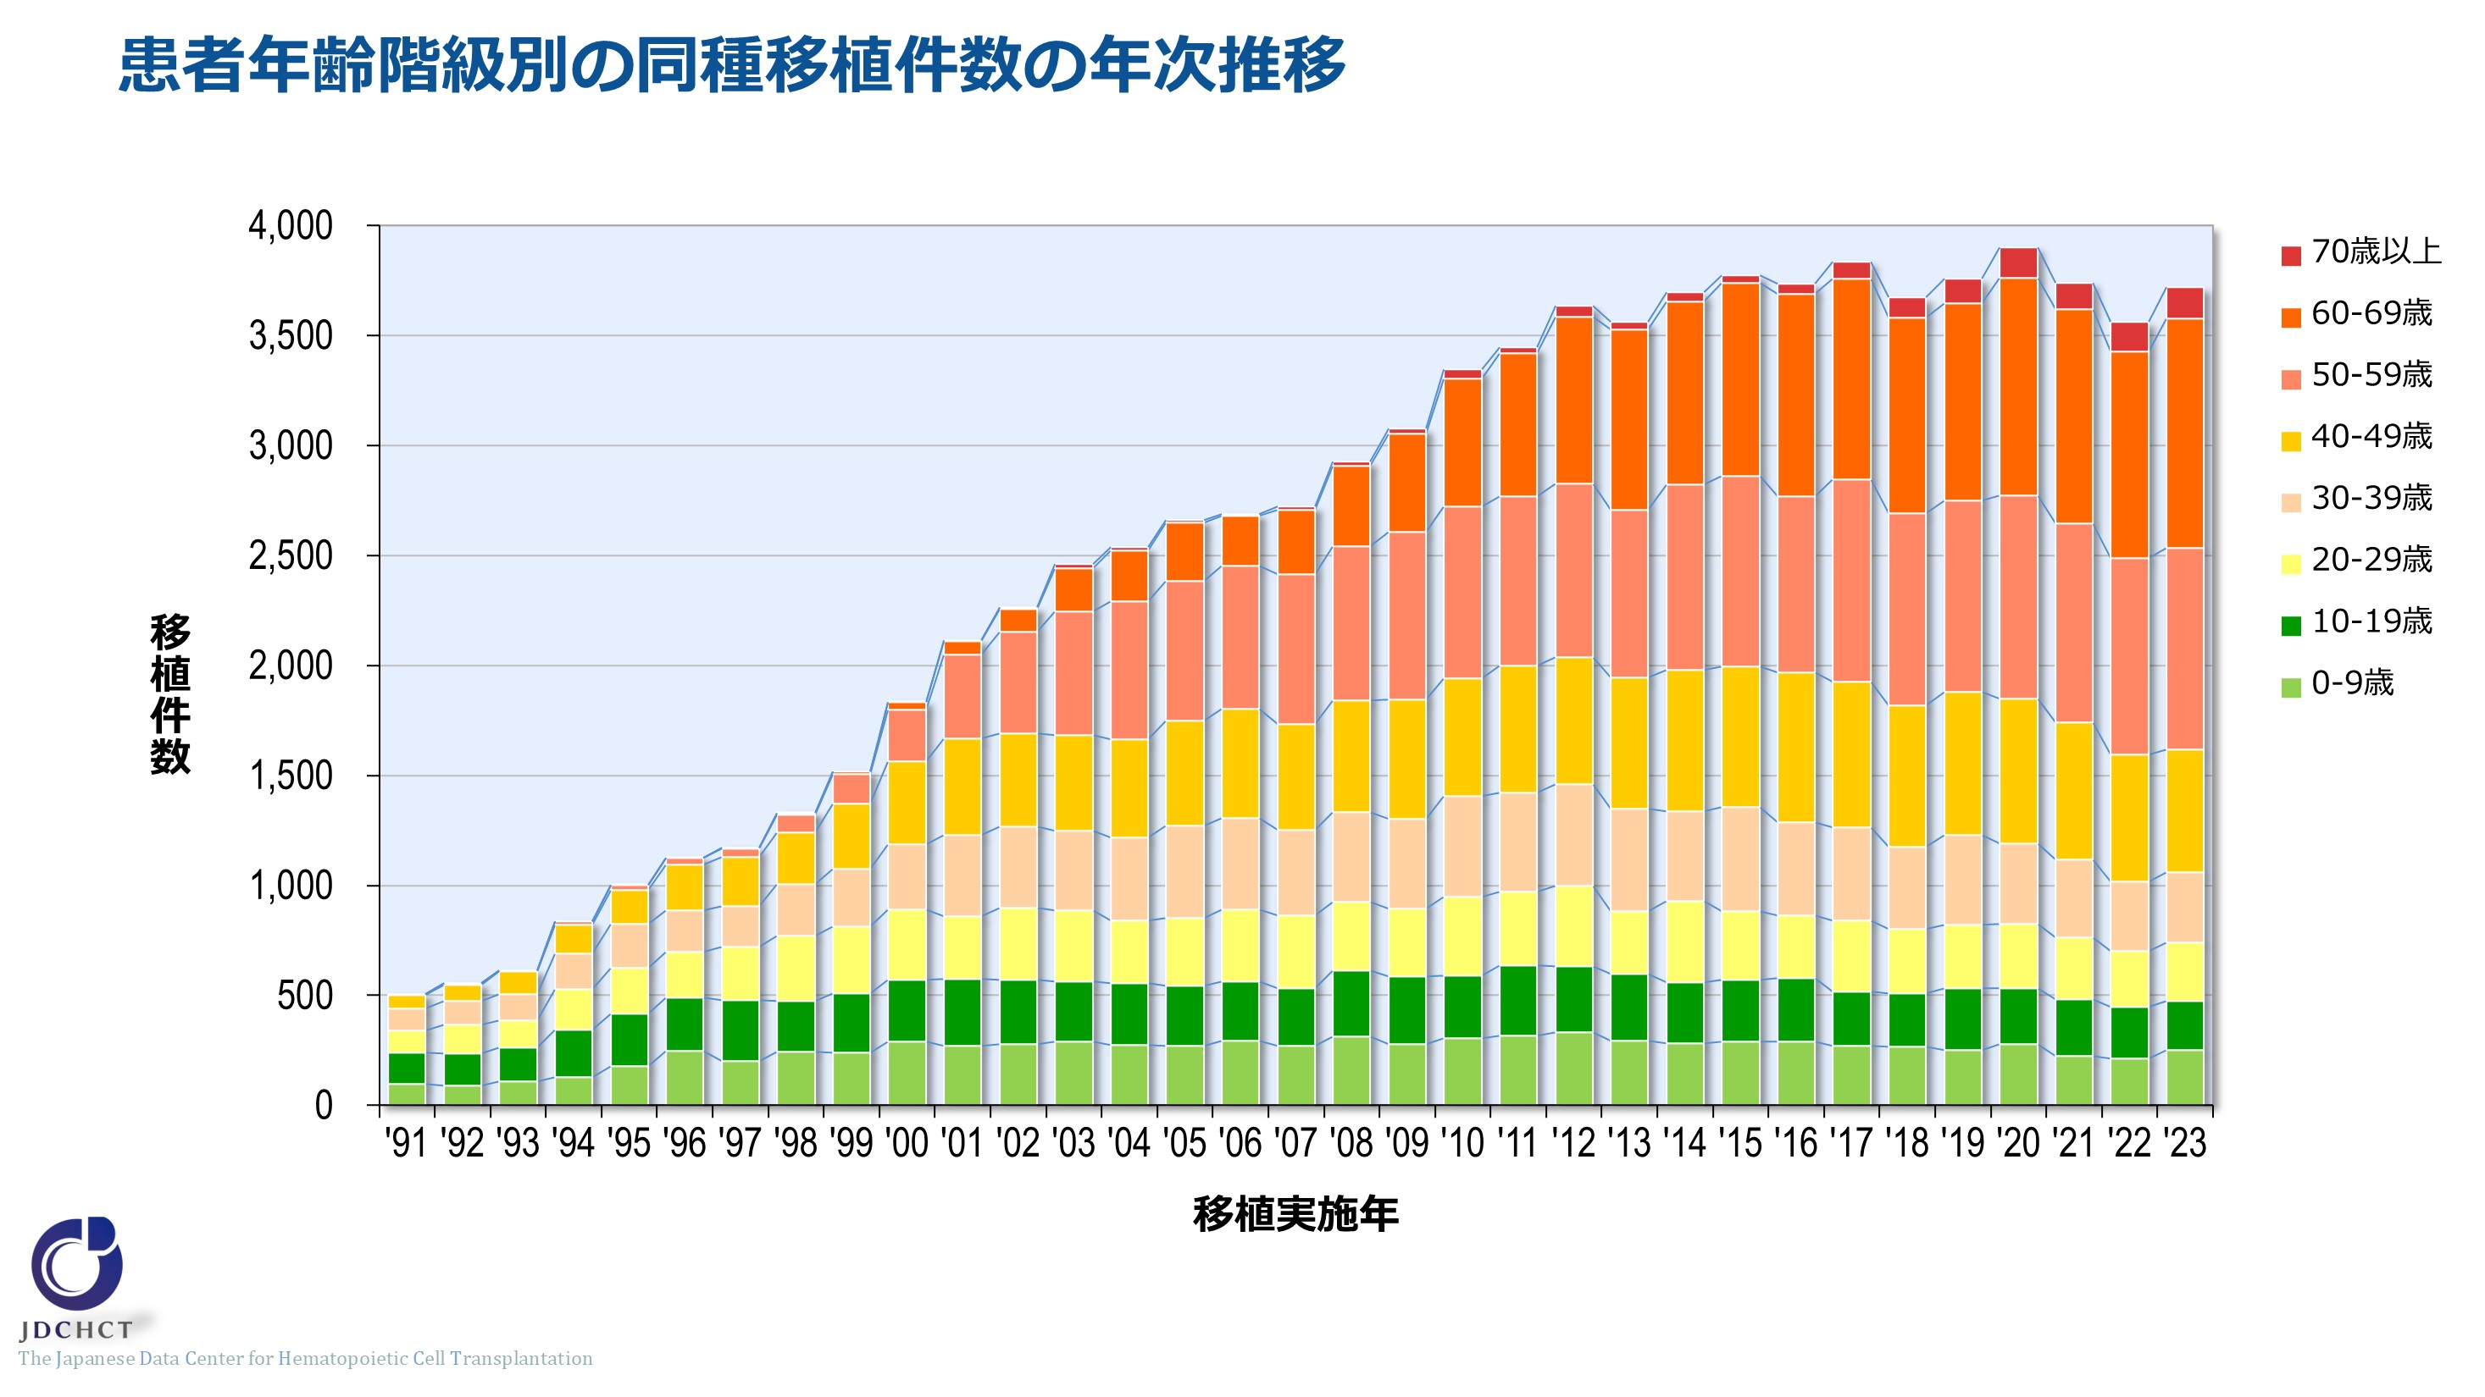
患者年齢階級別の同種移植件数の年次推移
Notes:
移植前処置の強度を緩めたミニ移植の普及により、移植の適応年齢が拡大し高年齢者における移植件数が増加している。近年では、50歳以上の割合は、同種移植の5割以上を占める。

Slide 10
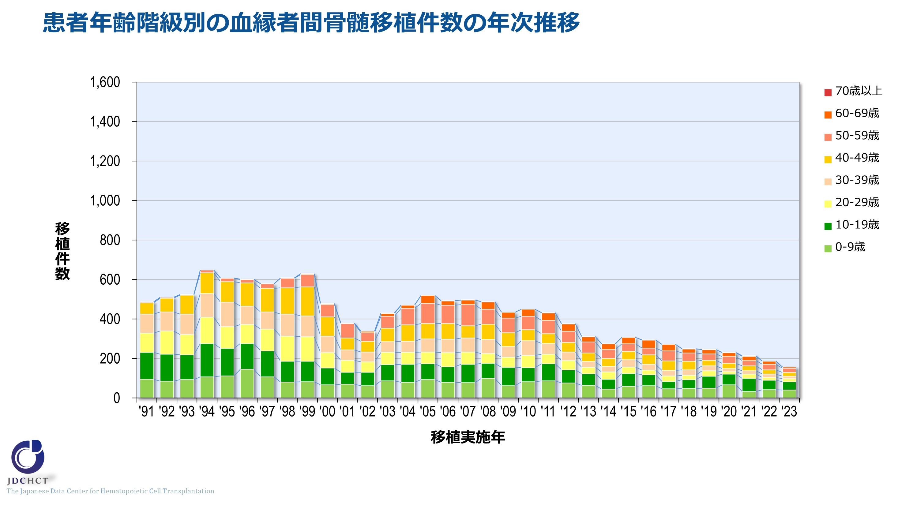
患者年齢階級別の血縁者間骨髄移植件数の年次推移
Notes:
血縁者間骨髄移植件数は全年齢階級で減少傾向である。

Slide 11
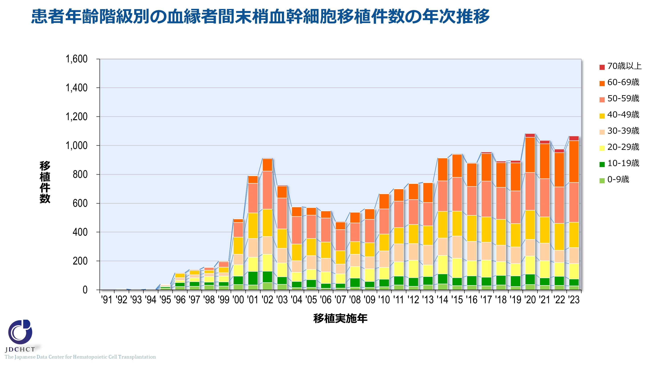
患者年齢階級別の血縁者間末梢血幹細胞移植件数の年次推移
Notes:
血縁者間末梢血幹細胞移植においては、50歳以上の移植件数が増加している。

Slide 12
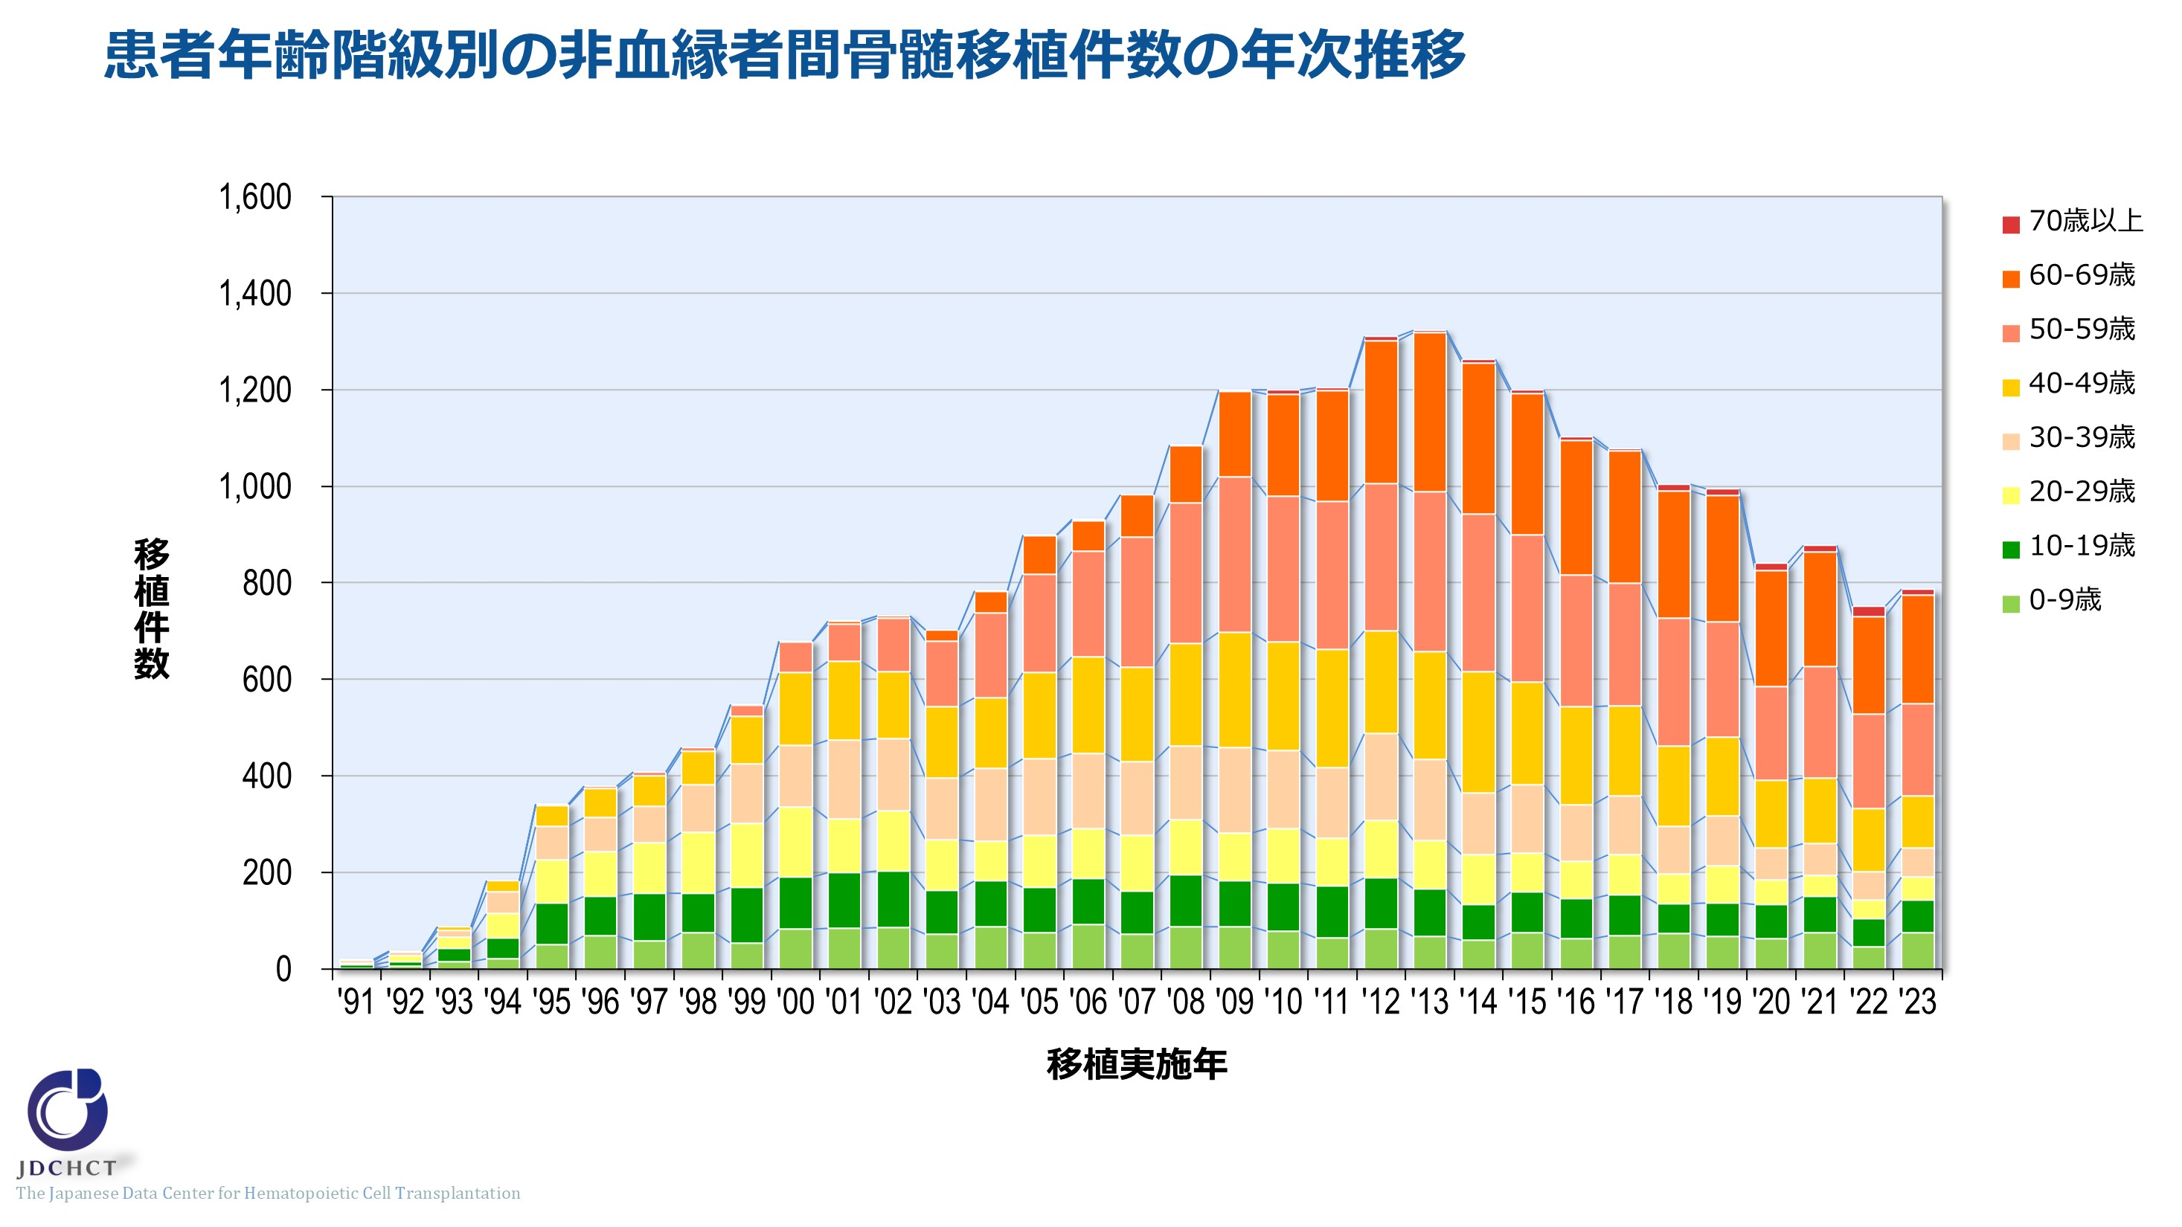
患者年齢階級別の非血縁者間骨髄移植件数の年次推移
Notes:
非血縁者間末梢血幹細胞移植の導入に伴い、成人において過去10年間に非血縁者間骨髄移植の件数は減少傾向である。

Slide 13
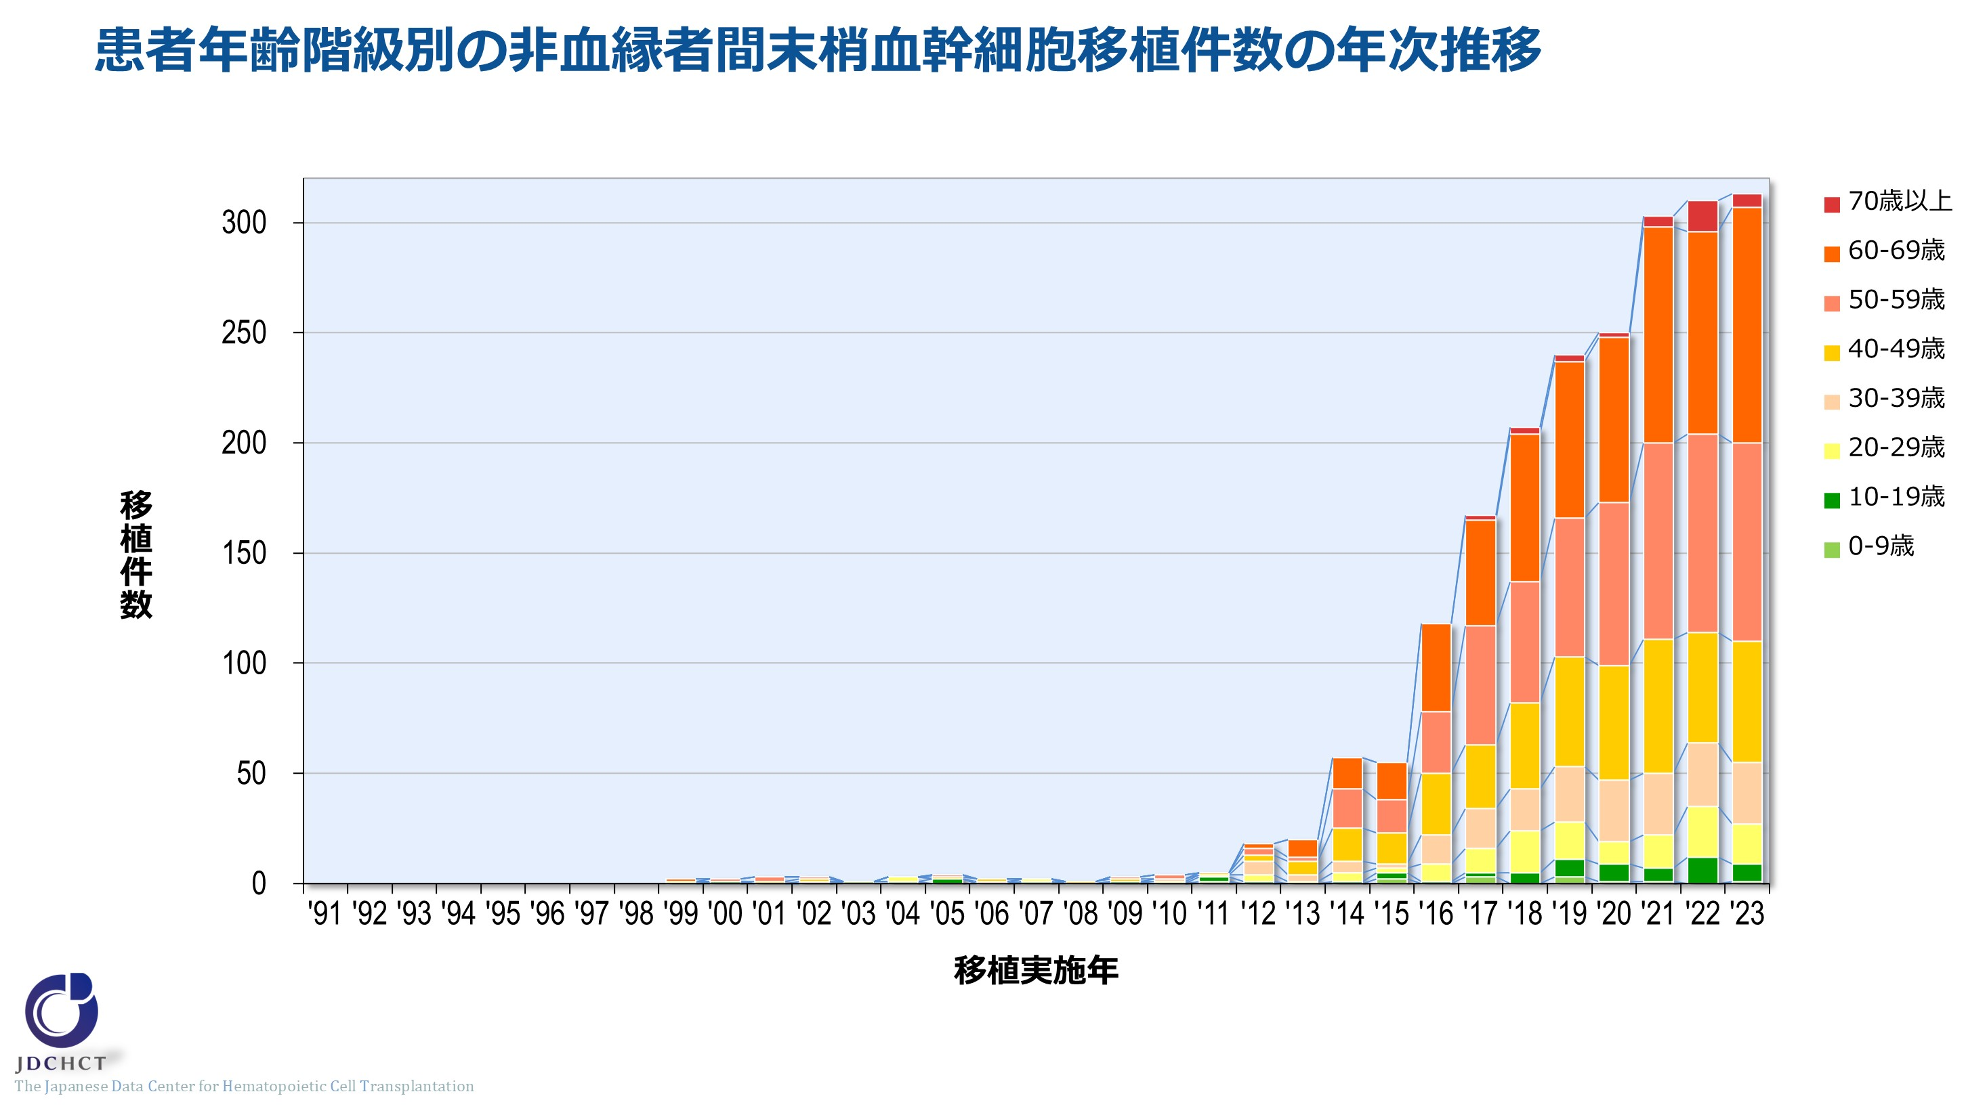
患者年齢階級別の非血縁者間末梢血幹細胞移植件数の年次推移
Notes:
非血縁者間末梢血幹細胞移植の件数は成人で増加し、特に高年齢者において増加がみられる。

Slide 14
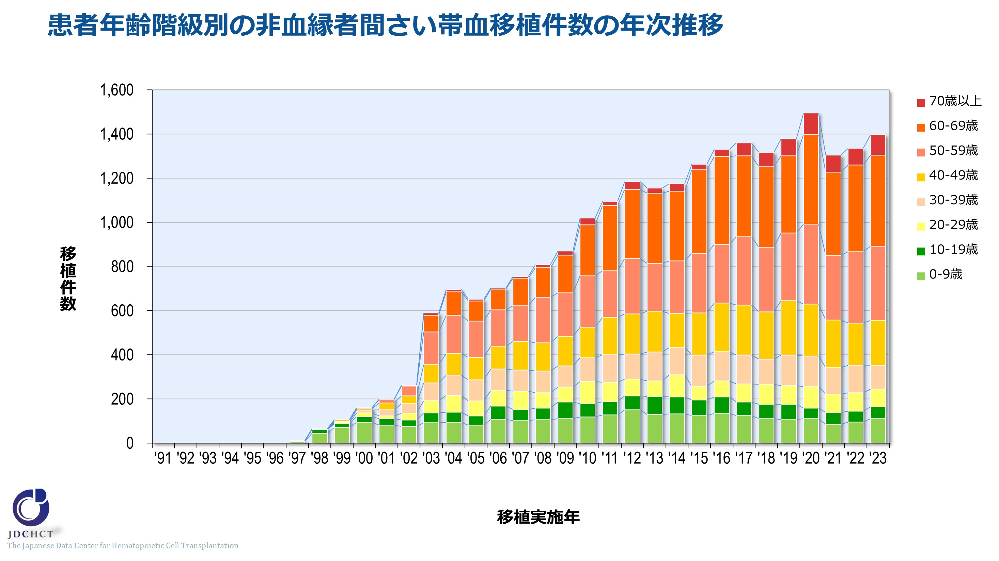
患者年齢階級別の非血縁者間さい帯血移植件数の年次推移
Notes:
非血縁者間さい帯移植においては、高年齢者における移植件数が増加しており、近年50歳以上の移植例が半数以上を占める。

Slide 15
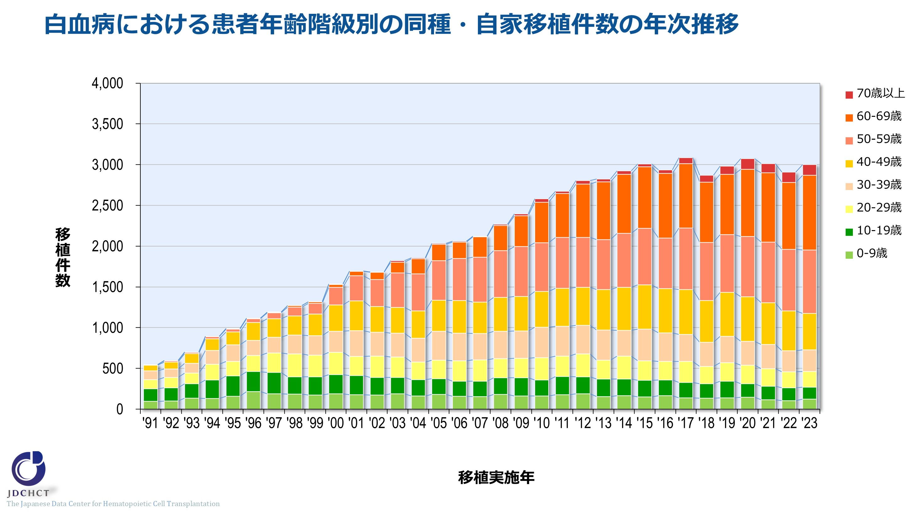
白血病における患者年齢階級別の同種・自家移植件数の年次推移
Notes:
白血病では、特に高年齢者で移植件数(自家移植・同種移植)が増加している。
近年では、50歳以上の割合は白血病で約60%を占める。

Slide 16
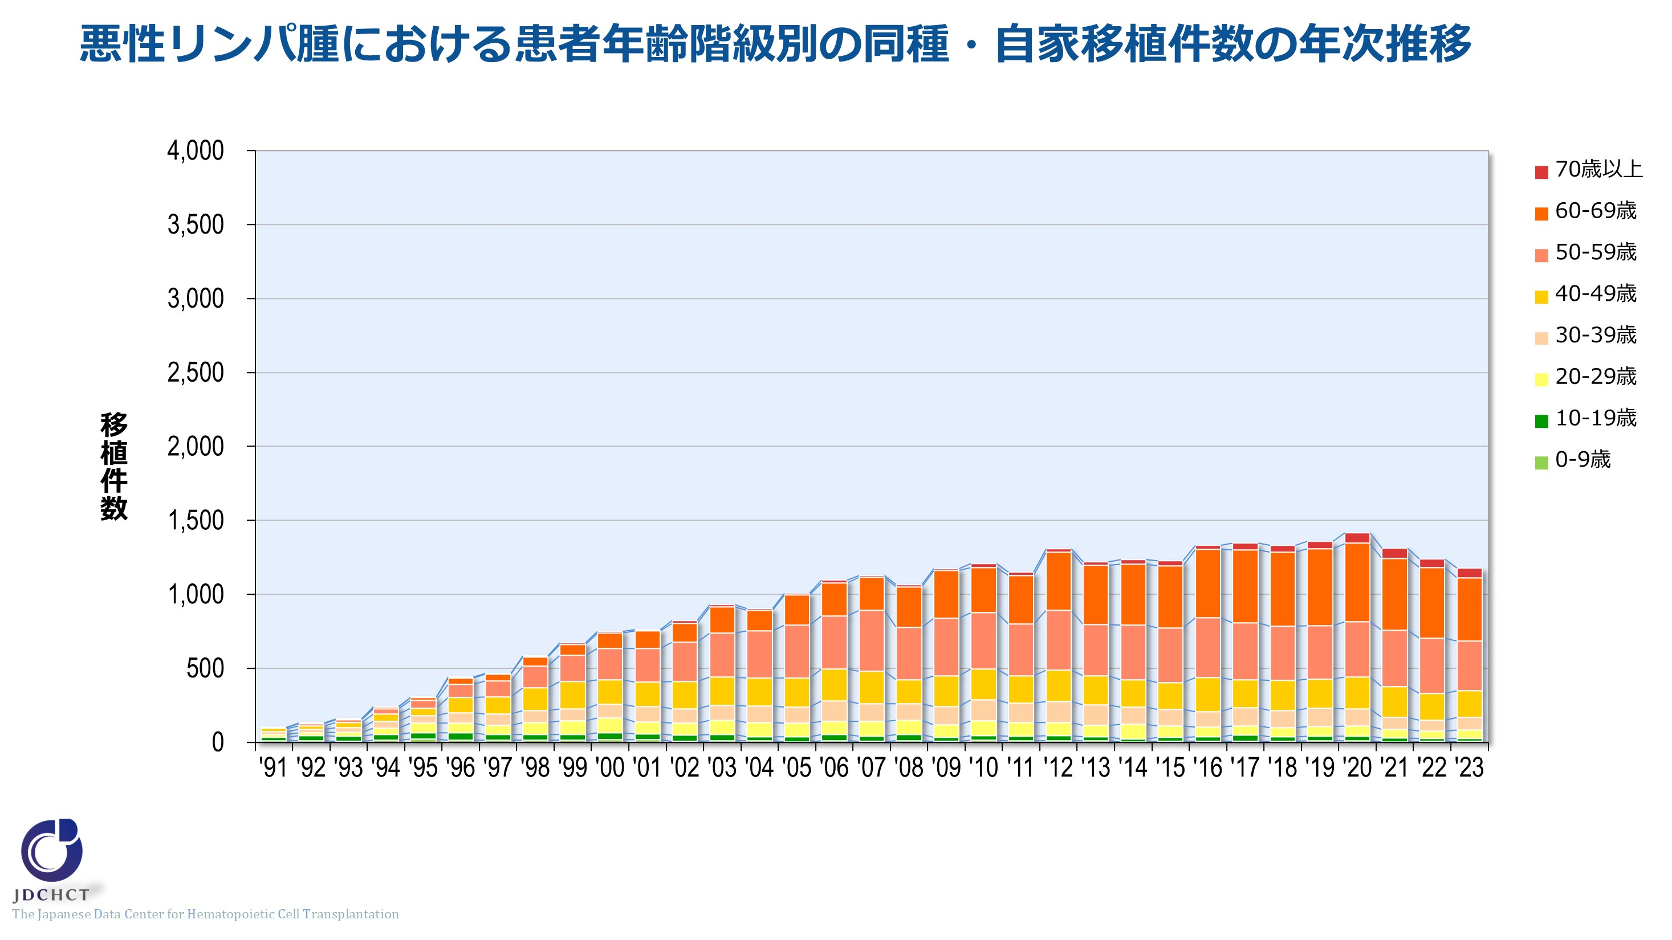
悪性リンパ腫における患者年齢階級別の同種・自家移植件数の年次推移
Notes:
悪性リンパ腫では、特に高年齢者を中心に移植件数(自家移植・同種移植)が増加している。
近年では、50歳以上の割合は悪性リンパ腫で約70％を占める。

Slide 17
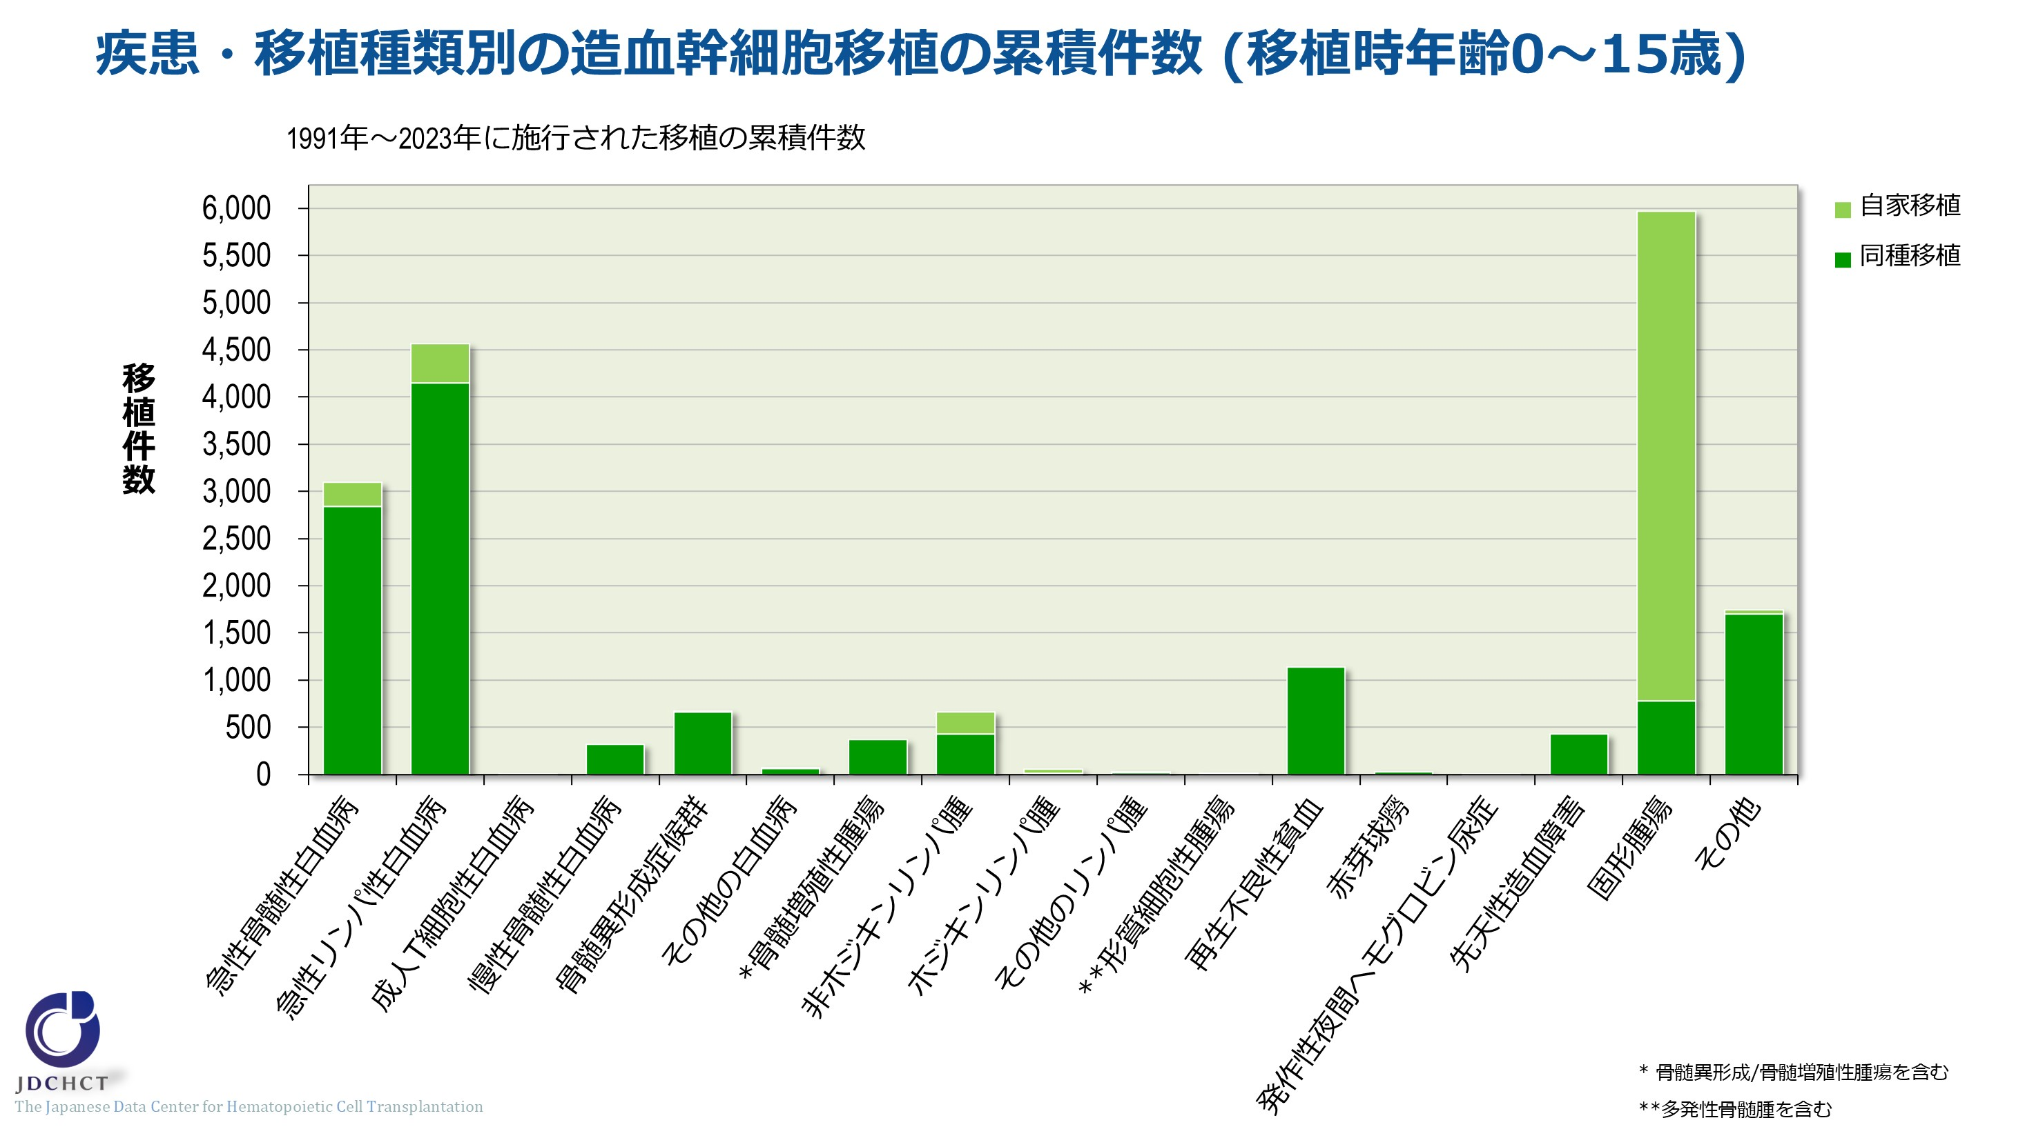
疾患・移植種類別の造血幹細胞移植の累積件数 (移植時年齢0～15歳)
Notes:
小児における同種移植は、急性白血病(急性骨髄性白血病、急性リンパ性白血病)で最も多く、同種移植全体の54％を占める。ついで、同種移植件数の多い小児の再生不良性貧血は希少疾患であるが、重症/最重症例ではHLA一致同胞ドナーがいる場合、同種骨髄移植が第一選択とされるため小児の同種移植件数の9％程度を占める。
小児の固形腫瘍においては、大量化学療法による造血機能不全を救済するために自家移植が行われ、自家移植件数の約84％を占める。

Slide 18
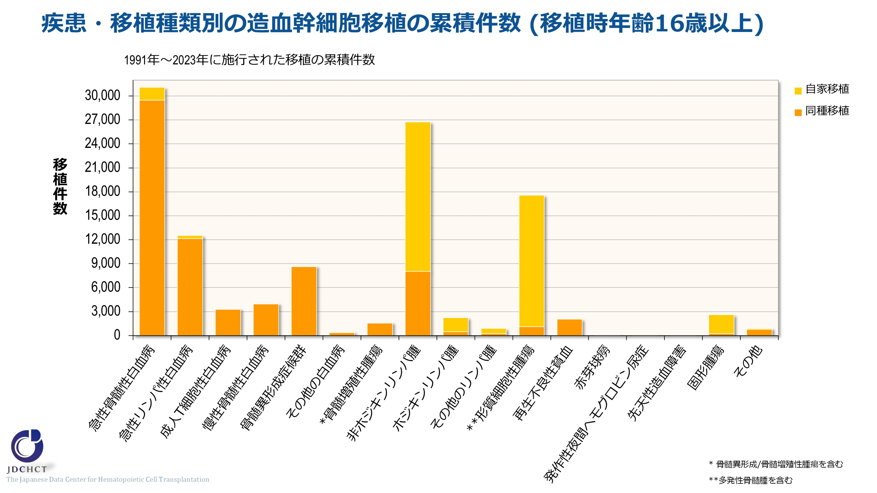
疾患・移植種類別の造血幹細胞移植の累積件数 (移植時年齢16歳以上)
Notes:
16歳以上における同種移植は、急性白血病(急性骨髄性白血病、急性リンパ性白血病)で最も多く、同種移植全体の58％を占める。ついで、骨髄異形成症候群、非ホジキンリンパ腫で多く施行されている。
16歳以上における自家移植は、非ホジキンリンパ腫、多発性骨髄腫で最も多い。自家移植を併用した大量化学療法が65歳未満での多発性骨髄腫の標準治療として確立しており、約94％が自家移植である。

Slide 19
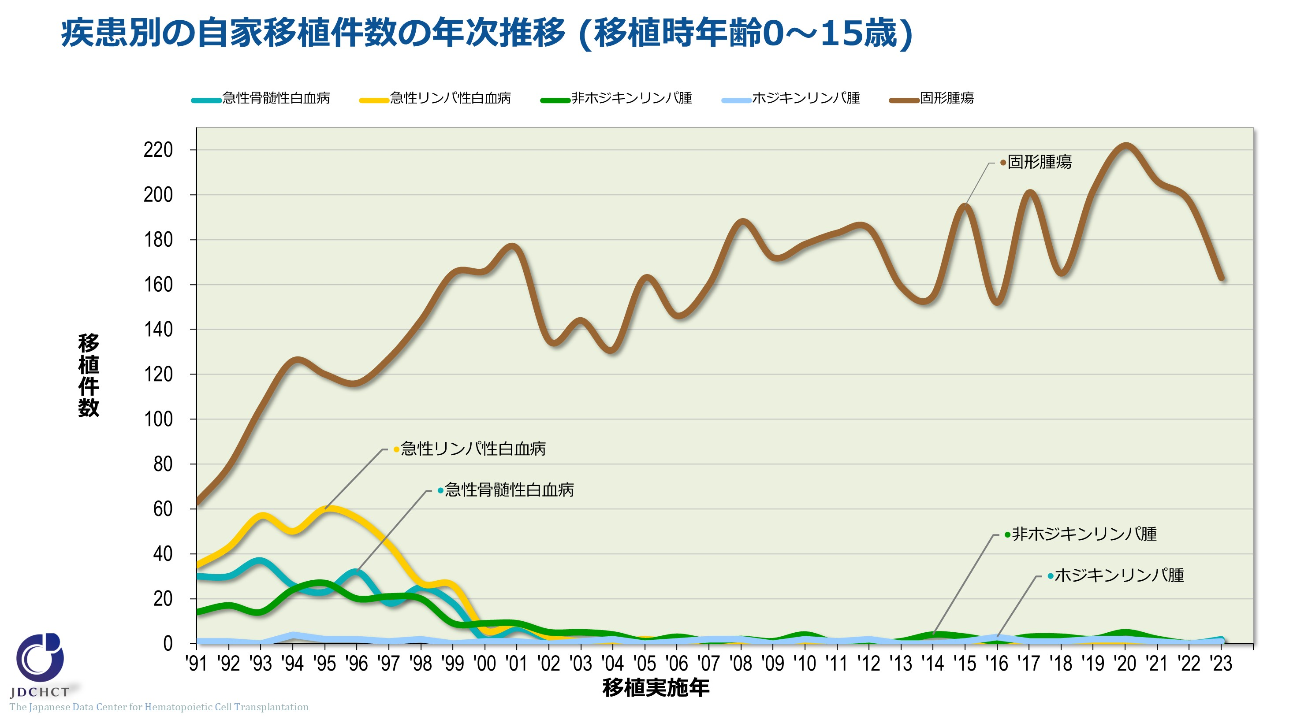
疾患別の自家移植件数の年次推移 (移植時年齢0～15歳)
Notes:
小児の固形腫瘍においては、大量化学療法による造血機能不全を救済するために自家移植が行われるため移植件数は最も多く、この10年では横ばいである。

Slide 20
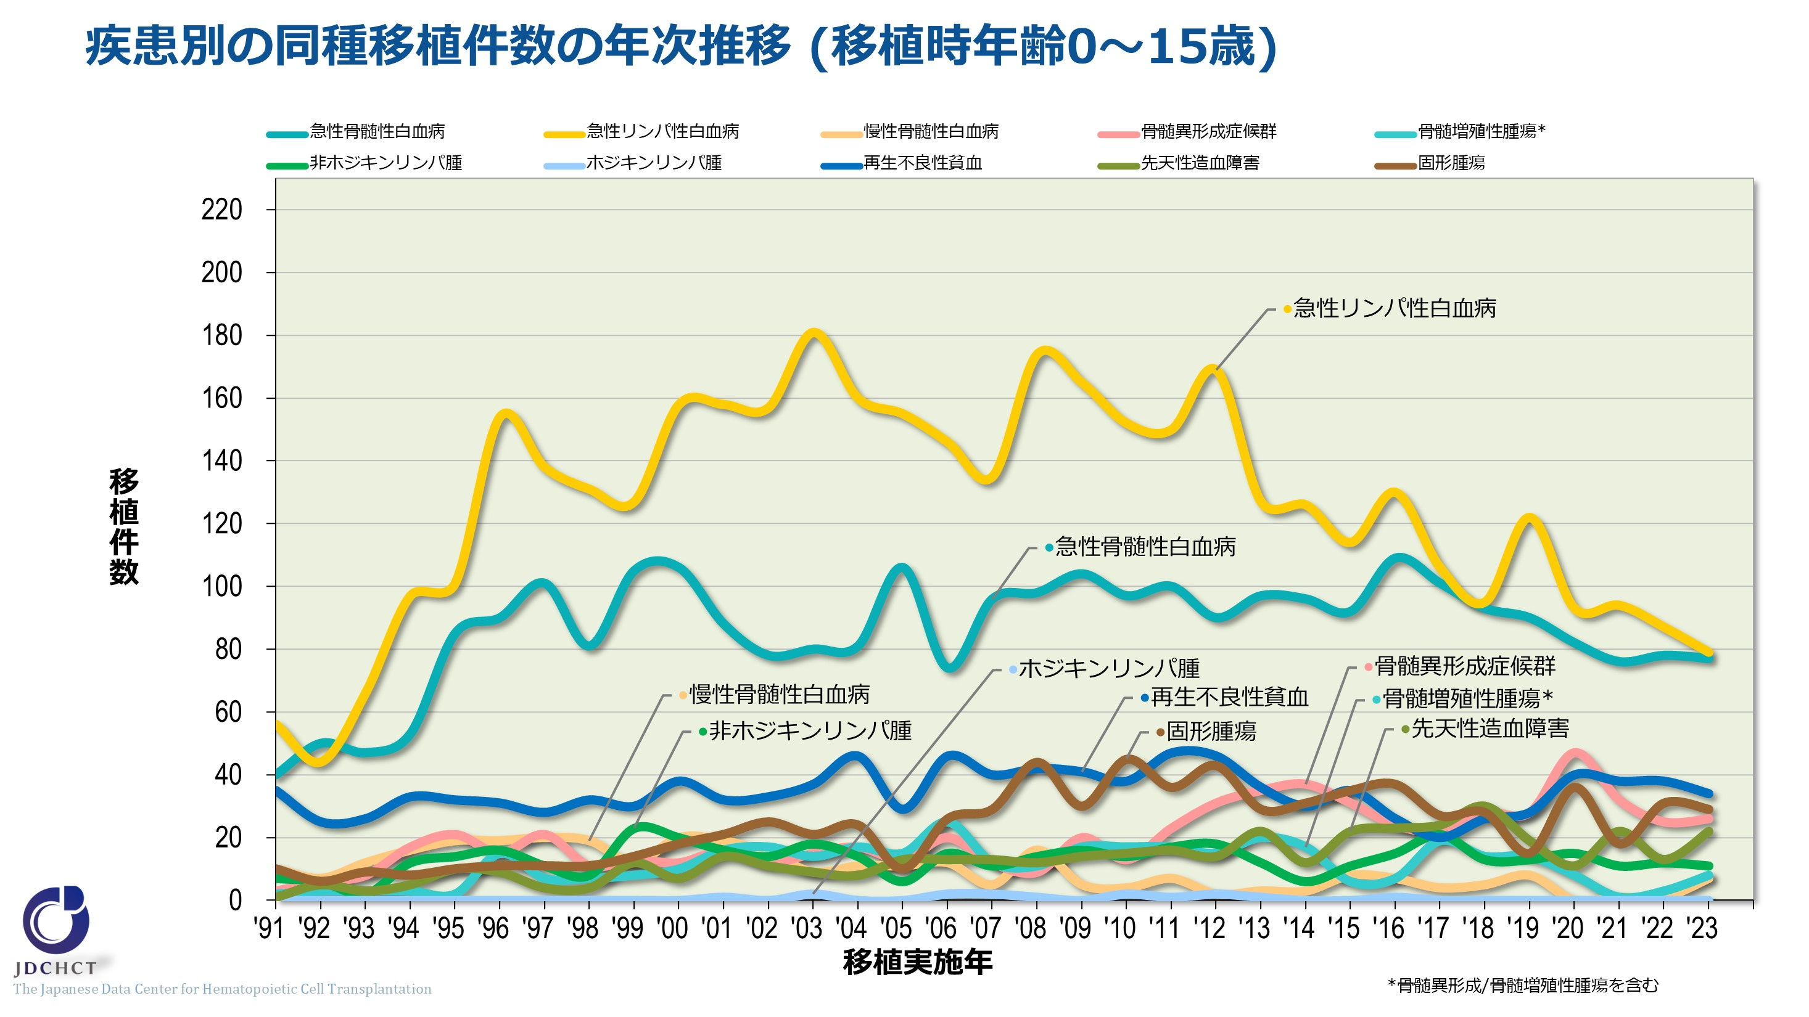
疾患別の同種移植件数の年次推移 (移植時年齢0～15歳)
Notes:
小児における同種移植件数は、急性リンパ性白血病、急性骨髄性白血病で多い。

Slide 21
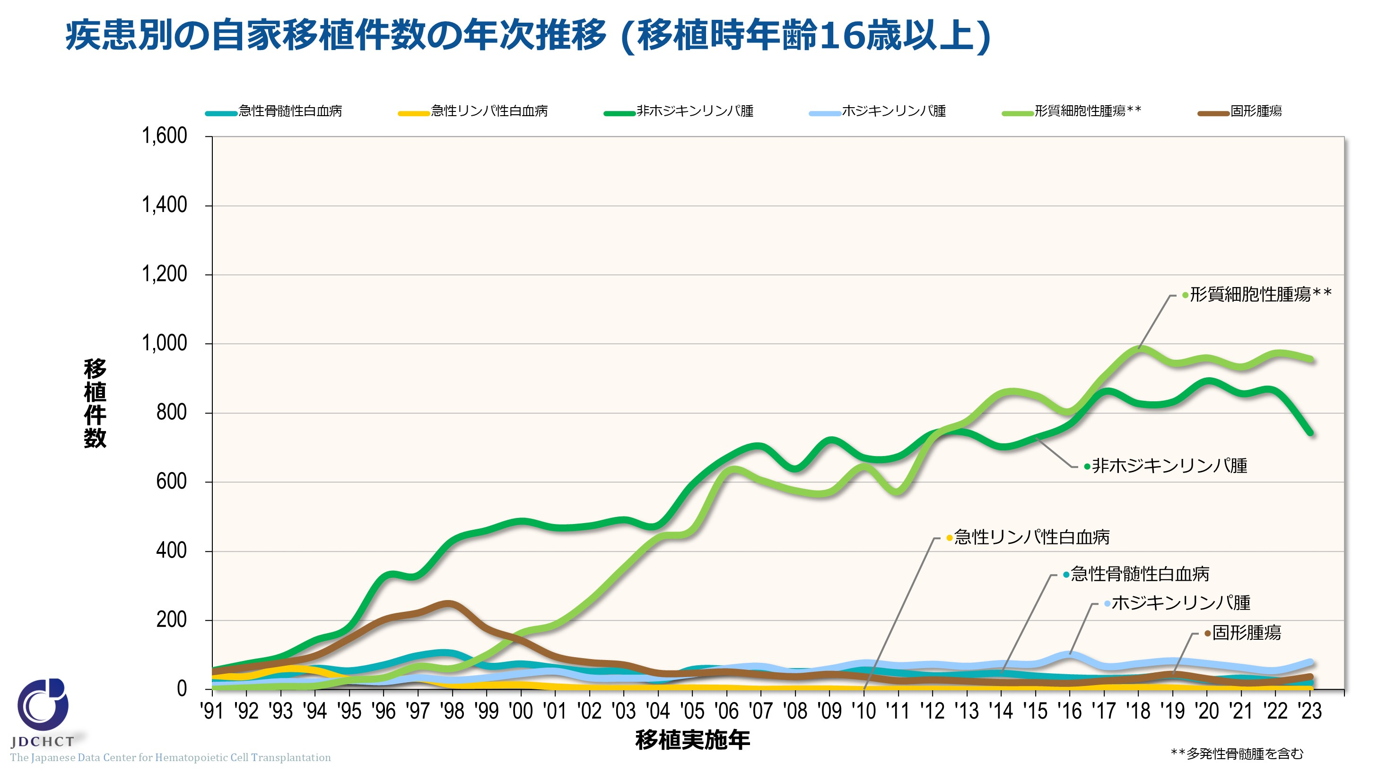
疾患別の自家移植件数の年次推移 (移植時年齢16歳以上)
Notes:
16歳以上における自家移植において、多発性骨髄腫および悪性リンパ腫が主要な疾患である。

Slide 22
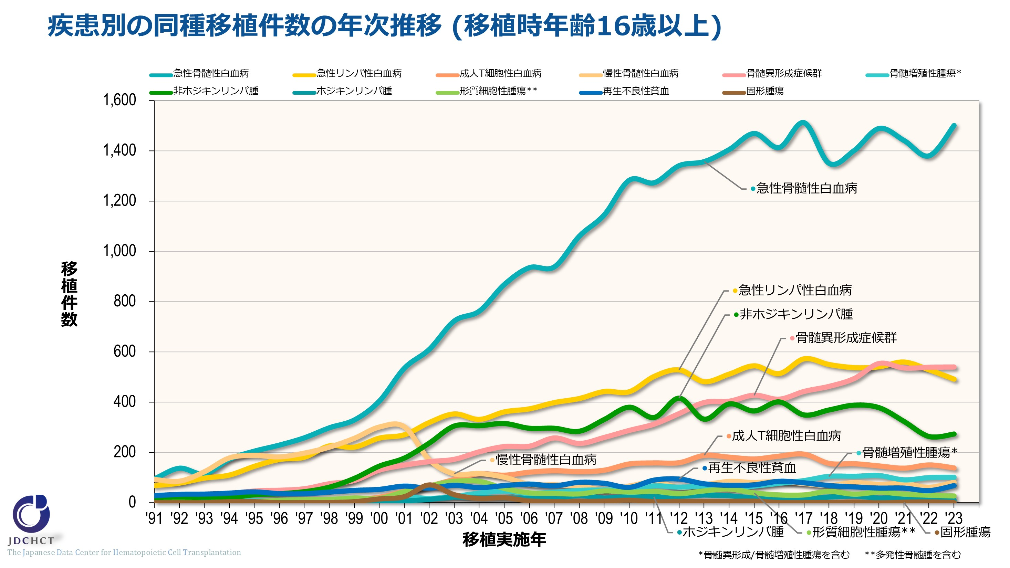
疾患別の同種移植件数の年次推移 (移植時年齢16歳以上)
Notes:
16歳以上における同種移植は、急性骨髄性白血病で最も多く、ついで、急性リンパ性白血病や骨髄異形成症候群が続く。
2001年にわが国において慢性骨髄性白血病の分子標的治療薬としてイマチニブが承認されて以降、慢性骨髄性白血病に対する移植は減少した。
近年、悪性リンパ腫に対する同種移植件数が減少しており、細胞治療が導入されたことが影響している可能性がある。

Slide 23
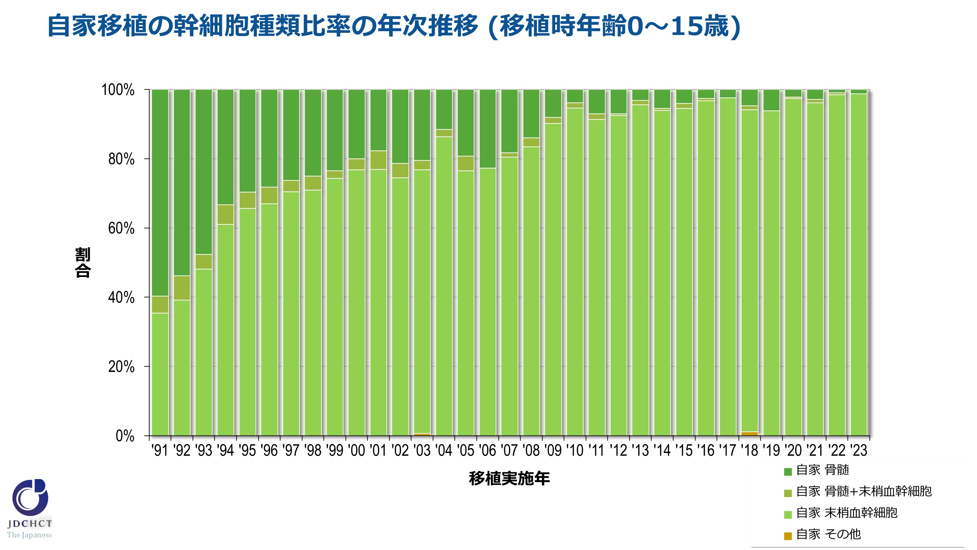
自家移植の幹細胞種類比率の年次推移 (移植時年齢0～15歳)
Notes:
近年では、0～15歳での自家移植の95％以上が末梢血幹細胞による移植である。骨髄移植と比較して細胞採取において患者への負担が少ないことや、顆粒球コロニー刺激因子(G-CSF)を使用して末梢血から移植細胞を採取する方法が2000年に保険適応となったことなどの理由により、自家末梢血幹細胞移植件数が増加し、自家骨髄移植は減少した。

Slide 24
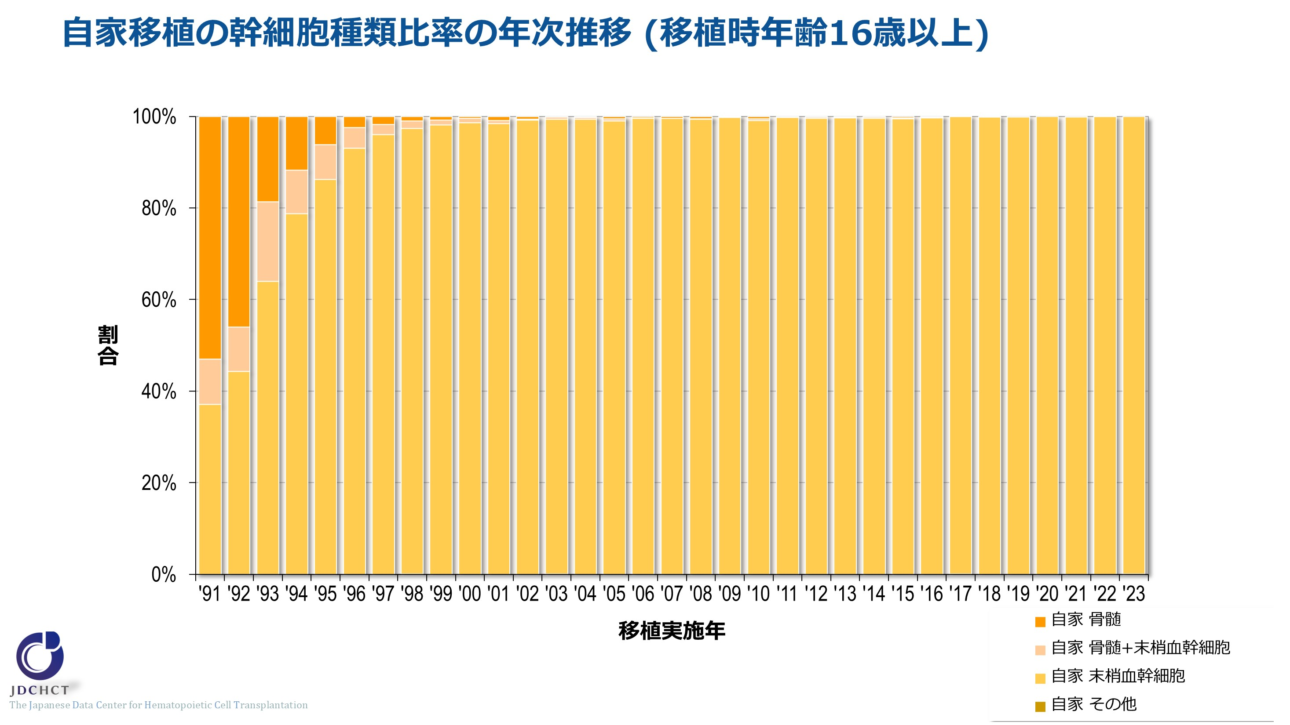
自家移植の幹細胞種類比率の年次推移 (移植時年齢16歳以上)
Notes:
近年では、16歳以上では99％以上が末梢血幹細胞による移植である。骨髄移植と比較して細胞採取において患者への負担が少ないことや、顆粒球コロニー刺激因子(G-CSF)を使用して末梢血から移植細胞を採取する方法が2000年に保険適応となったことなどの理由により、自家末梢血幹細胞移植件数が増加し、自家骨髄移植は減少した。

Slide 25
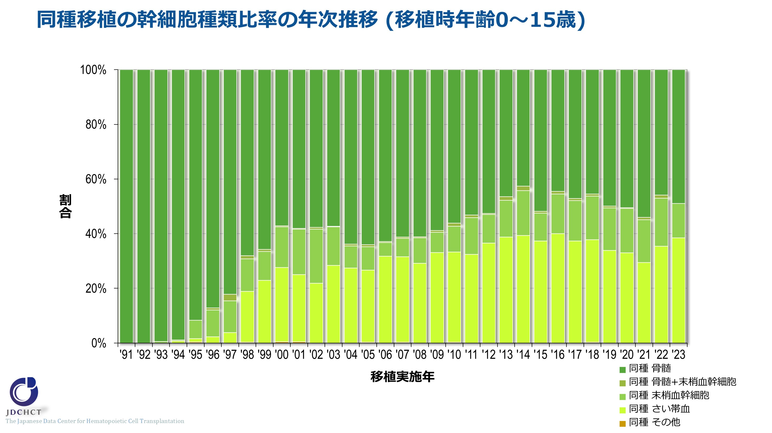
同種移植の幹細胞種類比率の年次推移 (移植時年齢0～15歳)
Notes:
さい帯血移植および末梢血幹細胞移植の普及に伴い、同種骨髄移植の割合は減少傾向にある。 0～15歳では、同種骨髄移植が約半数を占める。近年では、同種移植の30％以上がさい帯血による移植である。

Slide 26
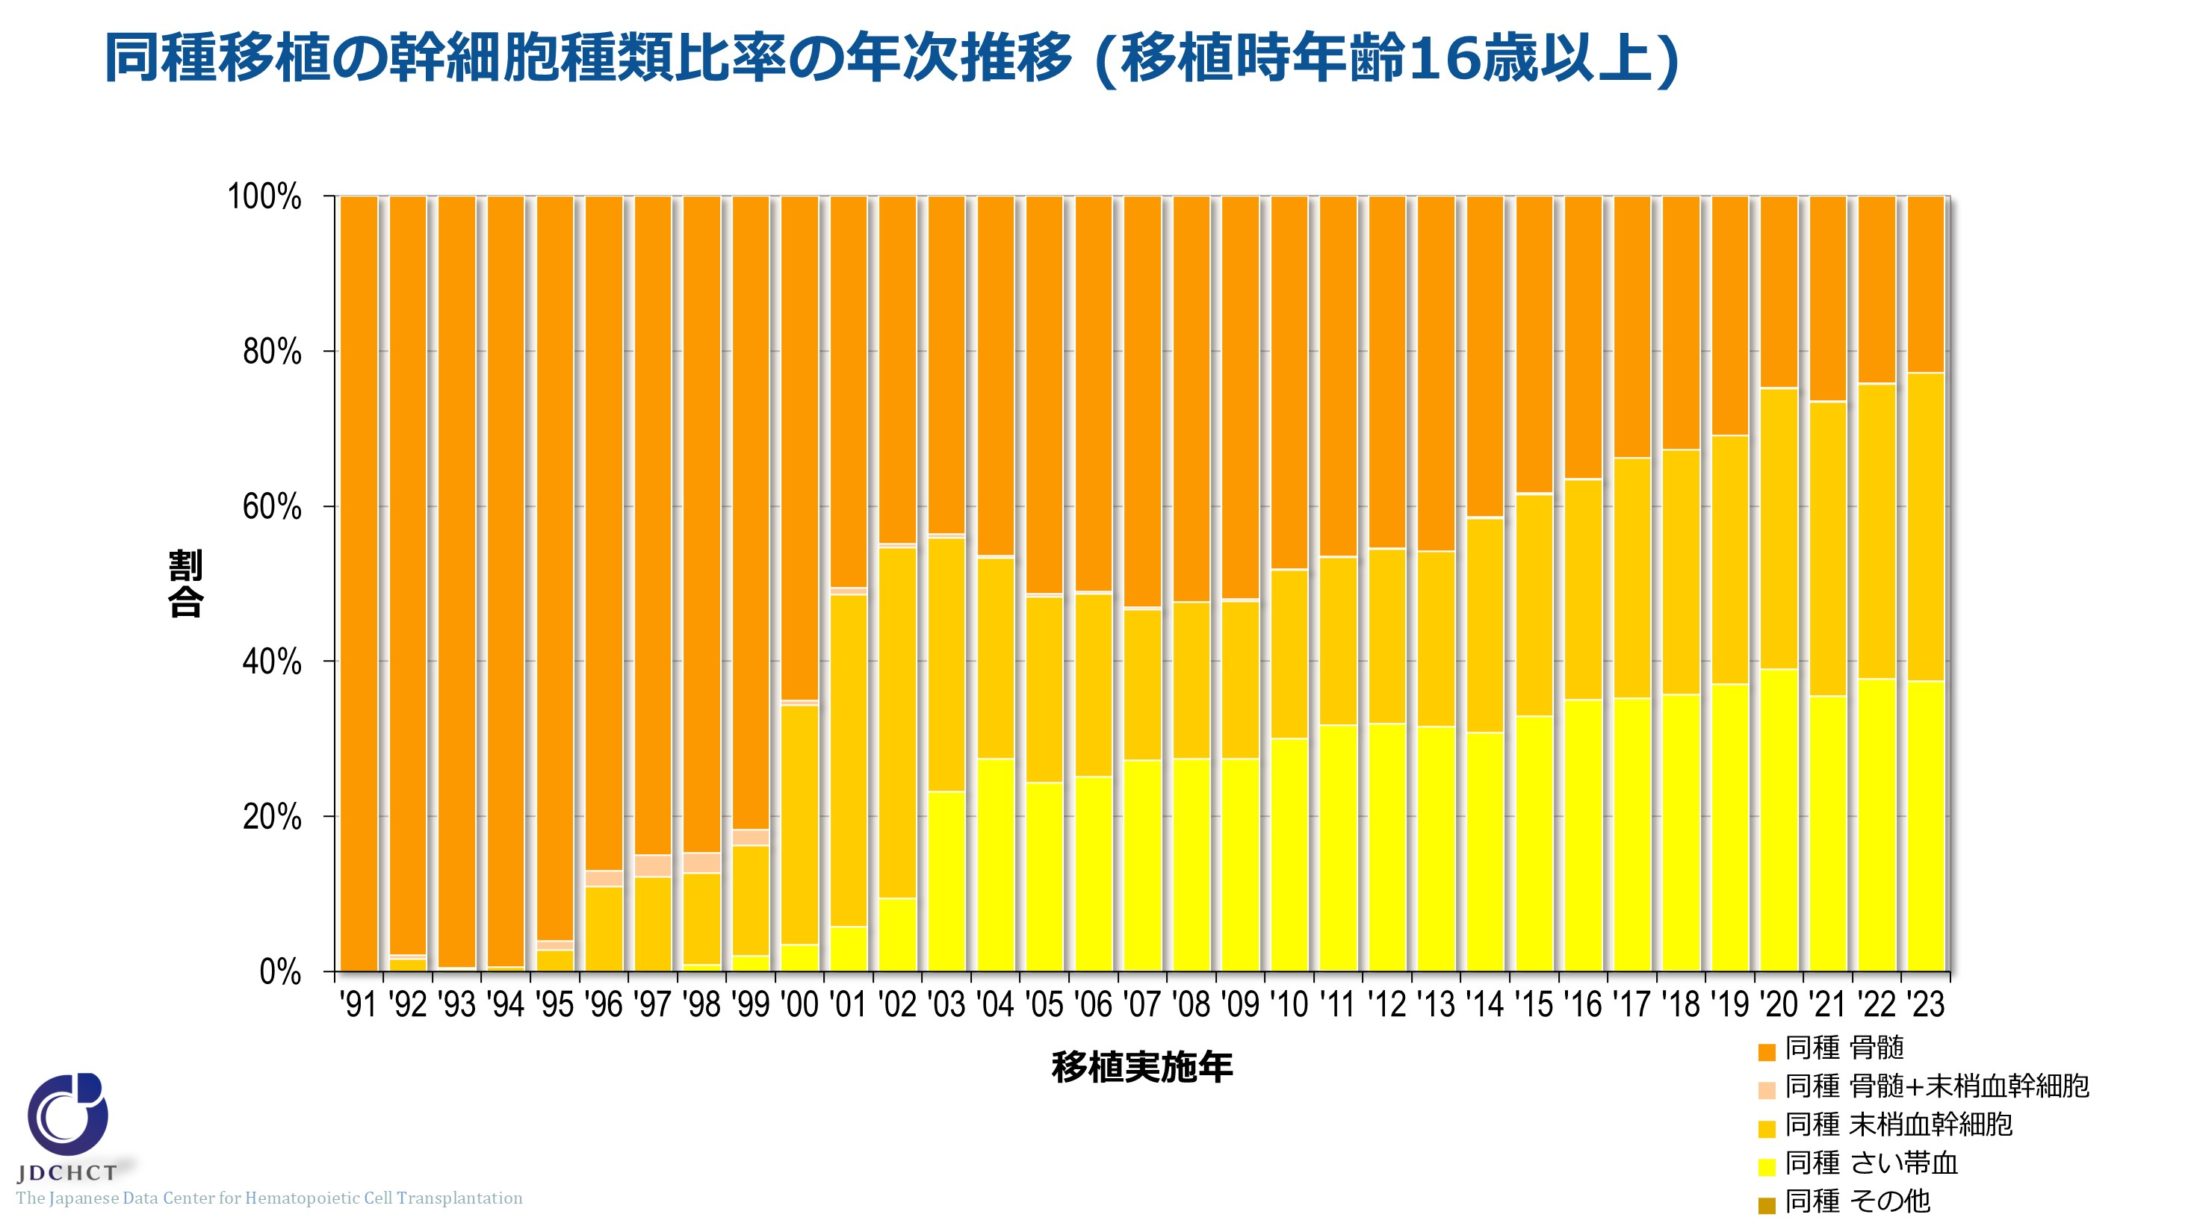
同種移植の幹細胞種類比率の年次推移 (移植時年齢16歳以上)
Notes:
さい帯血移植および末梢血幹細胞移植の普及に伴い、同種骨髄移植の割合は減少傾向にある。近年では、さい帯血移植、末梢血幹細胞移植がそれぞれ同種移植の30％以上を占める。

Slide 27
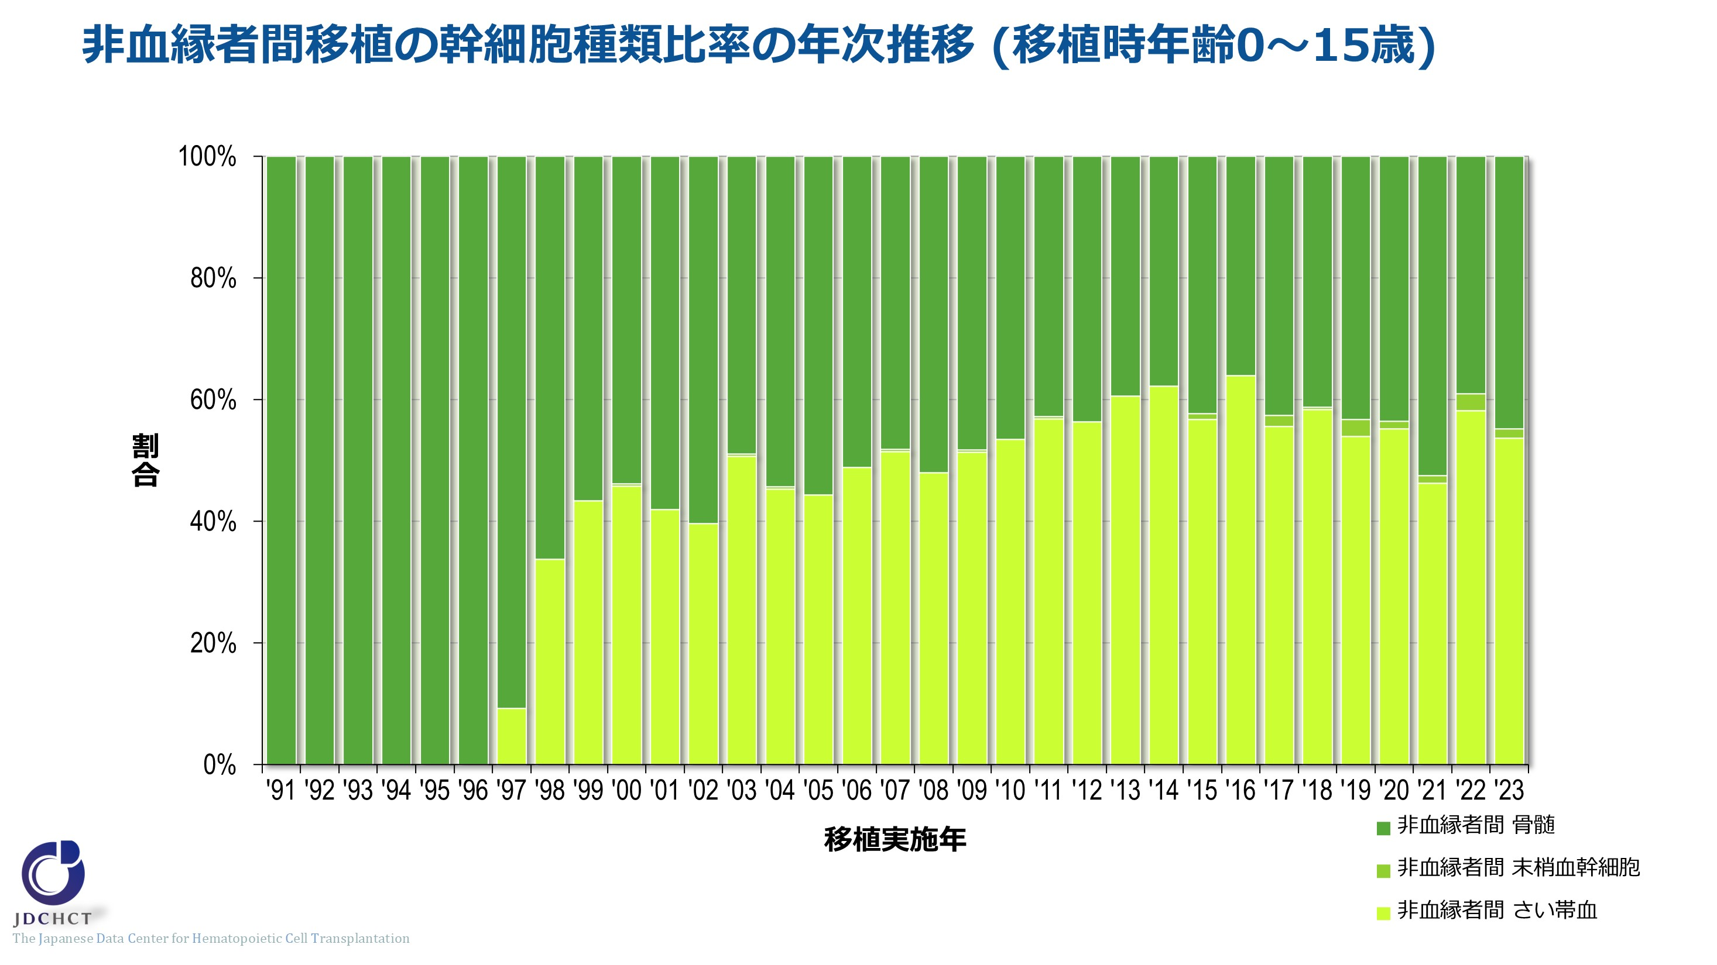
非血縁者間移植の幹細胞種類比率の年次推移 (移植時年齢0～15歳)
Notes:
非血縁者間の移植に限った場合においても、さい帯血移植は増加傾向にあり、近年では非血縁者間移植の約半数である。

Slide 28
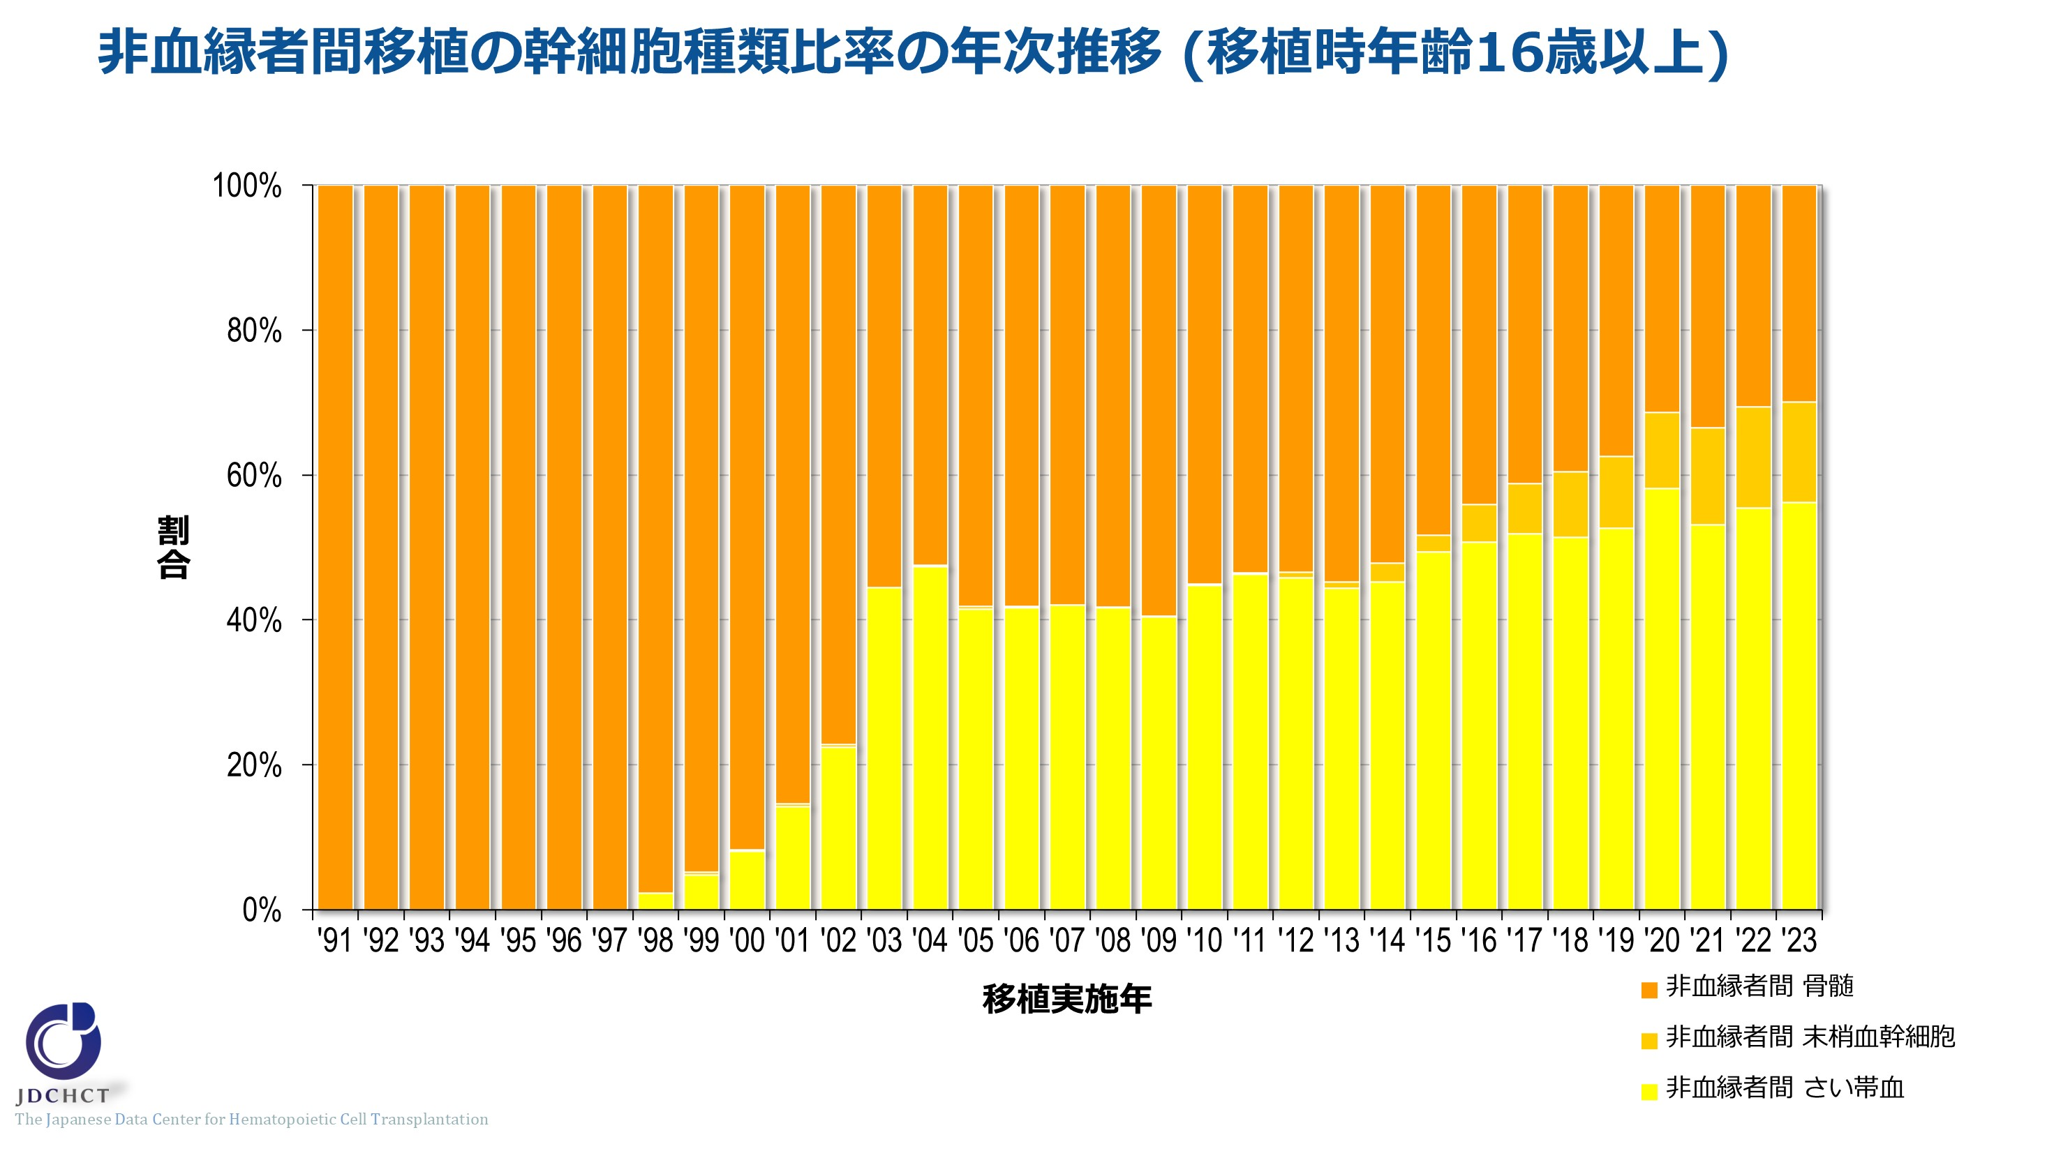
非血縁者間移植の幹細胞種類比率の年次推移 (移植時年齢16歳以上)
Notes:
非血縁者間の移植に限った場合においても、さい帯血移植は増加傾向にあり、近年では非血縁者間移植の約半数である。また、近年末梢血幹細胞移植の割合の増加がみられる。

Slide 29
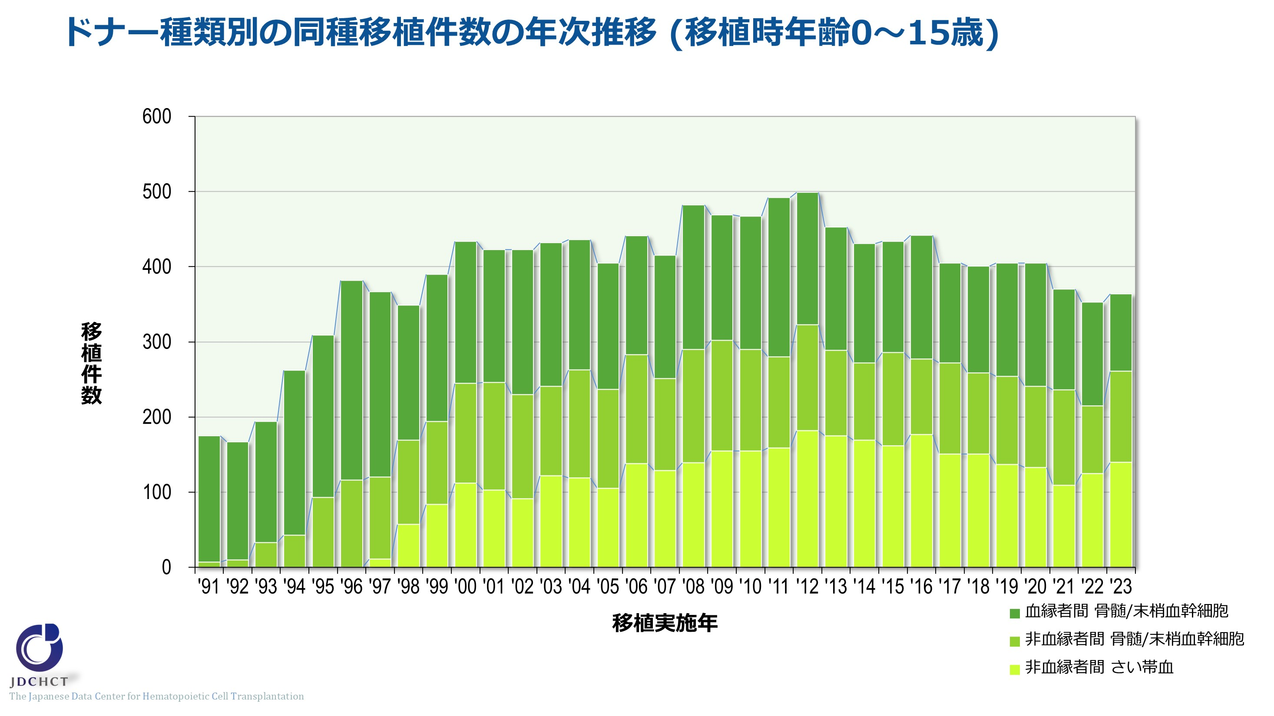
ドナー種類別の同種移植件数の年次推移 (移植時年齢0～15歳)
Notes:
近年、年間約350～400件の0～15歳に対する同種移植が行われている。非血縁者間移植が60～70%程度を占める。

Slide 30
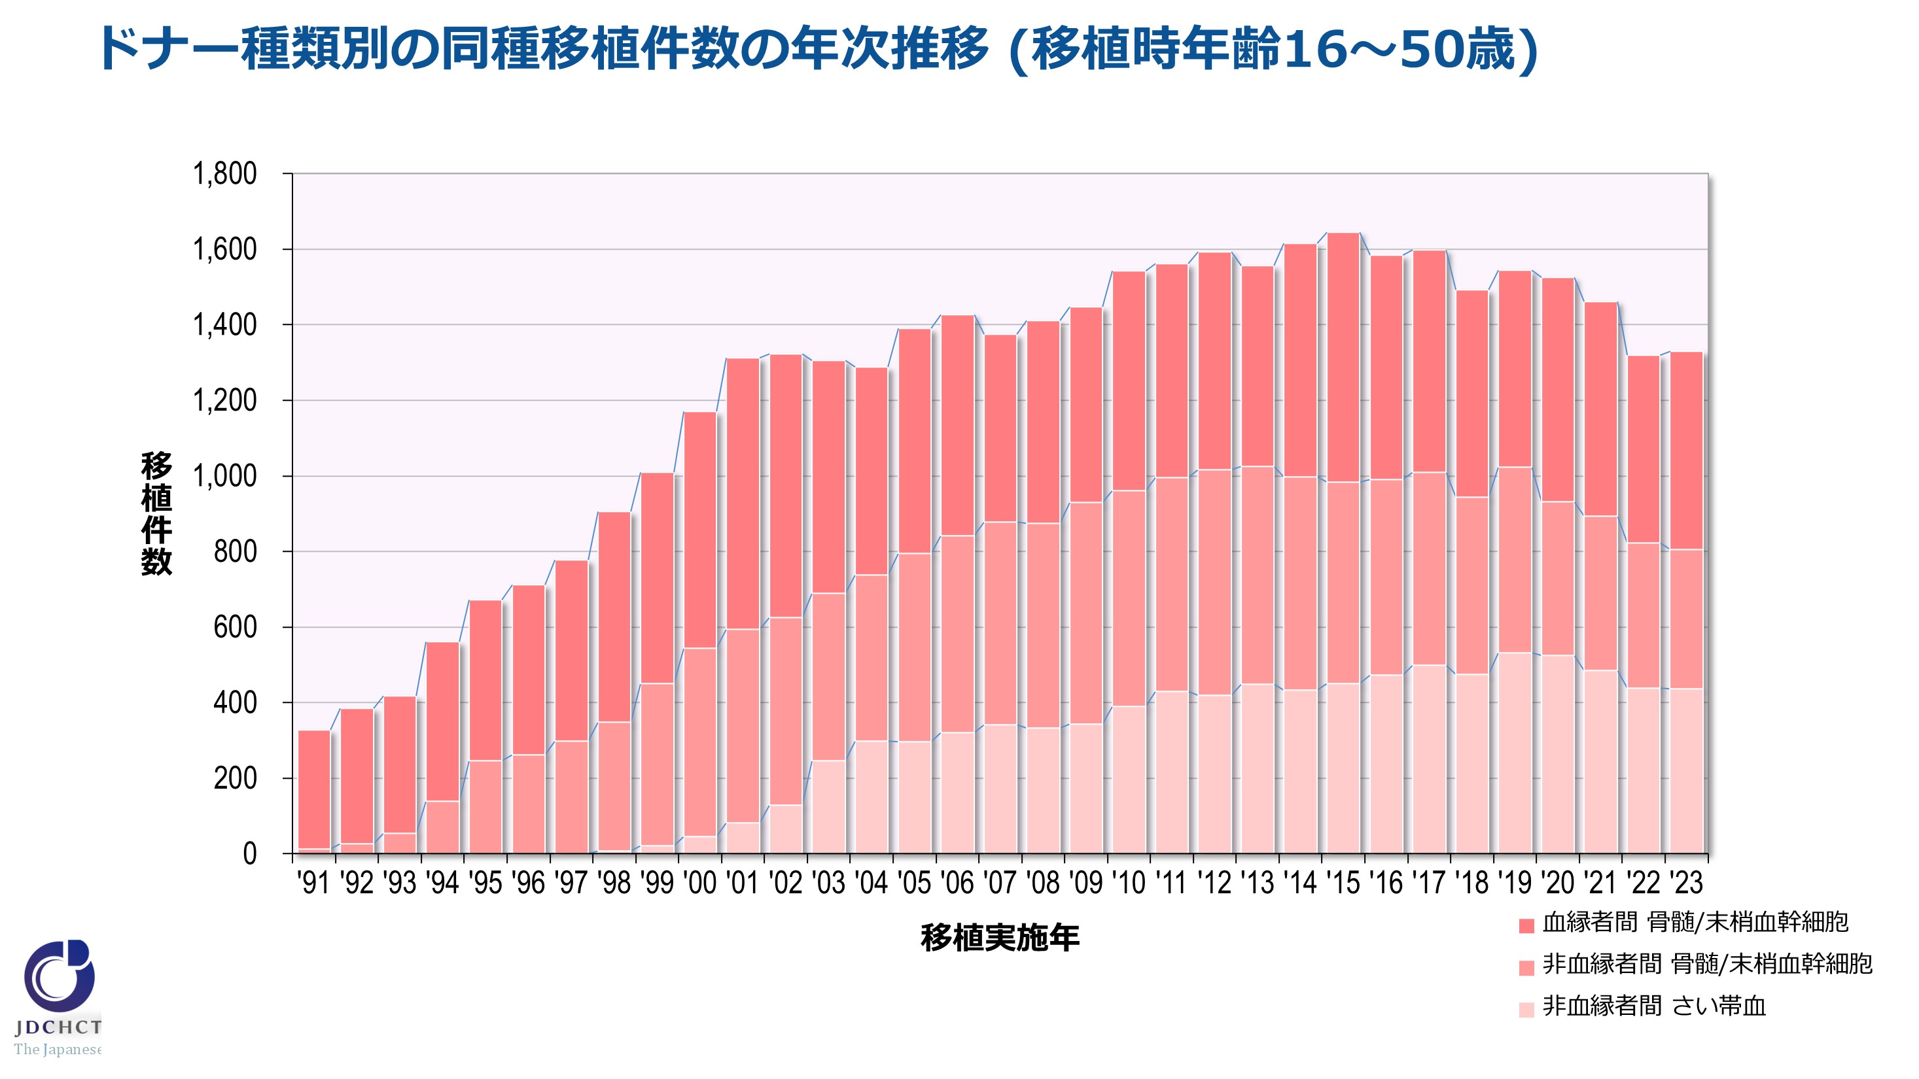
ドナー種類別の同種移植件数の年次推移 (移植時年齢16～50歳)
Notes:
近年、年間約1,300～1,500件の16～50歳に対する同種移植が行われている。
さい帯血移植の割合が増加傾向であり、全体の約3分の1を占める。

Slide 31
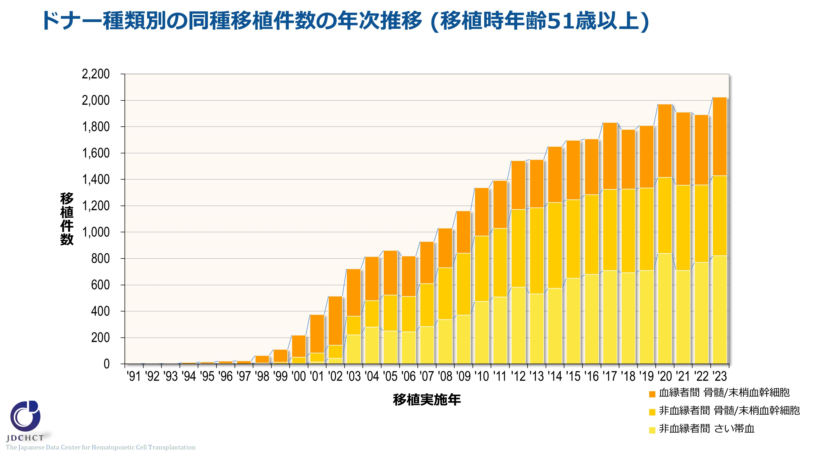
ドナー種類別の同種移植件数の年次推移 (移植時年齢51歳以上)
Notes:
移植前処置の強度を緩めたミニ移植の普及により、高年齢者での同種移植件数はいずれの移植細胞種類においても増加している。近年、年間約1,900件の51歳以上に対する同種移植が行われている。非血縁者間移植が70%を占め、さい帯血移植が最もよく用いられている。

Slide 32
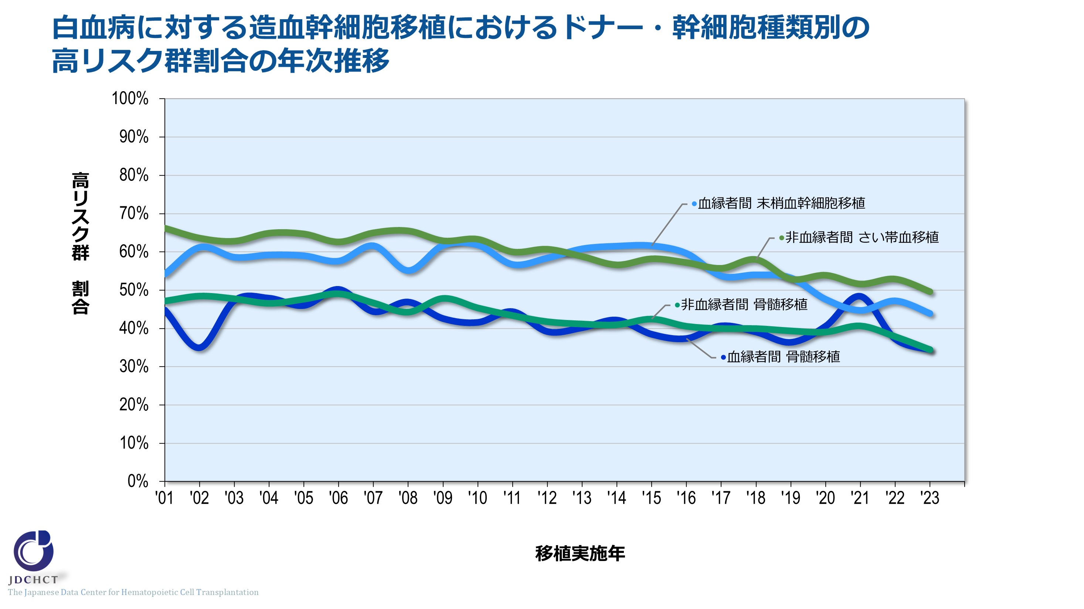
白血病に対する造血幹細胞移植におけるドナー・幹細胞種類別の高リスク群割合の年次推移
Notes:
白血病高リスク群が占める割合は、35～55%程度であり、緩徐に低下傾向である。
―≪白血病のリスク分類≫――――――――――――――――――
■標準リスク群
急性骨髄性白血病 ：初回寛解期／第二寛解期
急性リンパ性白血病 ：初回寛解期
慢性骨髄性白血病 ：完全血液学的反応(CHR)／初回慢性期
骨髄異形成症候群 ：【WHO2017分類】 MDS with single lineage dysplasia／MDS-RS and single lineage dysplasia
／MDS-RS and multilineage dysplasia／MDS with multilineage dysplasia
／MDS with isolated del(5q)／MDS, unclassifiable／Refractory cytopenia of childhood (provisional entity)
【WHO旧分類, FAB分類】 RA／RARS／RCMD／RCMD-RS／5q-syndrome
■高リスク群
上記以外
―――――――――――――――――――――――――――――

Slide 33
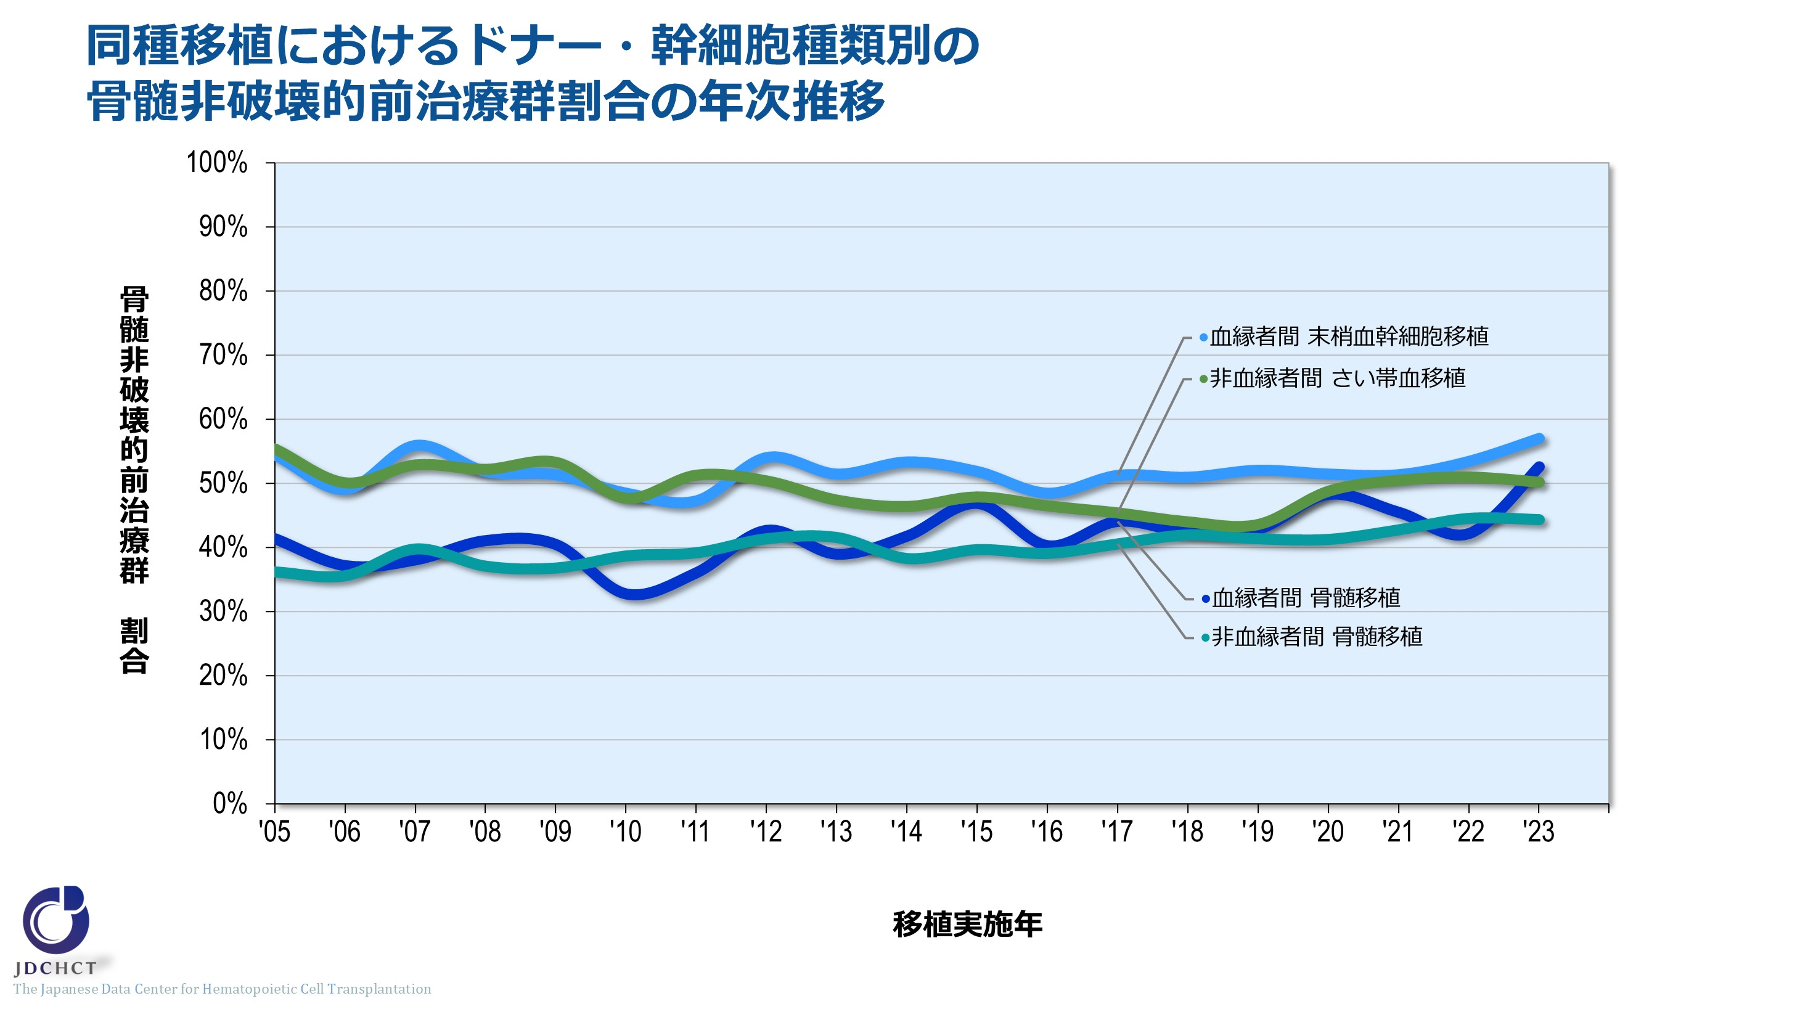
同種移植におけるドナー・幹細胞種類別の骨髄非破壊的前治療群割合の年次推移
Notes:
前治療による毒性の低い骨髄非破壊的移植の普及により、高年齢者などへ移植適応が拡大した。近年、いずれの同種移植種類においても骨髄非破壊的前治療は40～60％程度である。
―≪移植前治療≫―――――――――――――――――――――――――――――――
■骨髄破壊的前治療
全身放射線照射や大量抗がん剤治療により、骨髄中のがん細胞を正常な血液細胞とともに全滅させることを主な目的とする移植前治療
■骨髄非破壊的前治療
免疫抑制を主な目的とする骨髄抑制の強くない薬剤による移植前治療
――――――――――――――――――――――――――――――――――――――

Slide 34
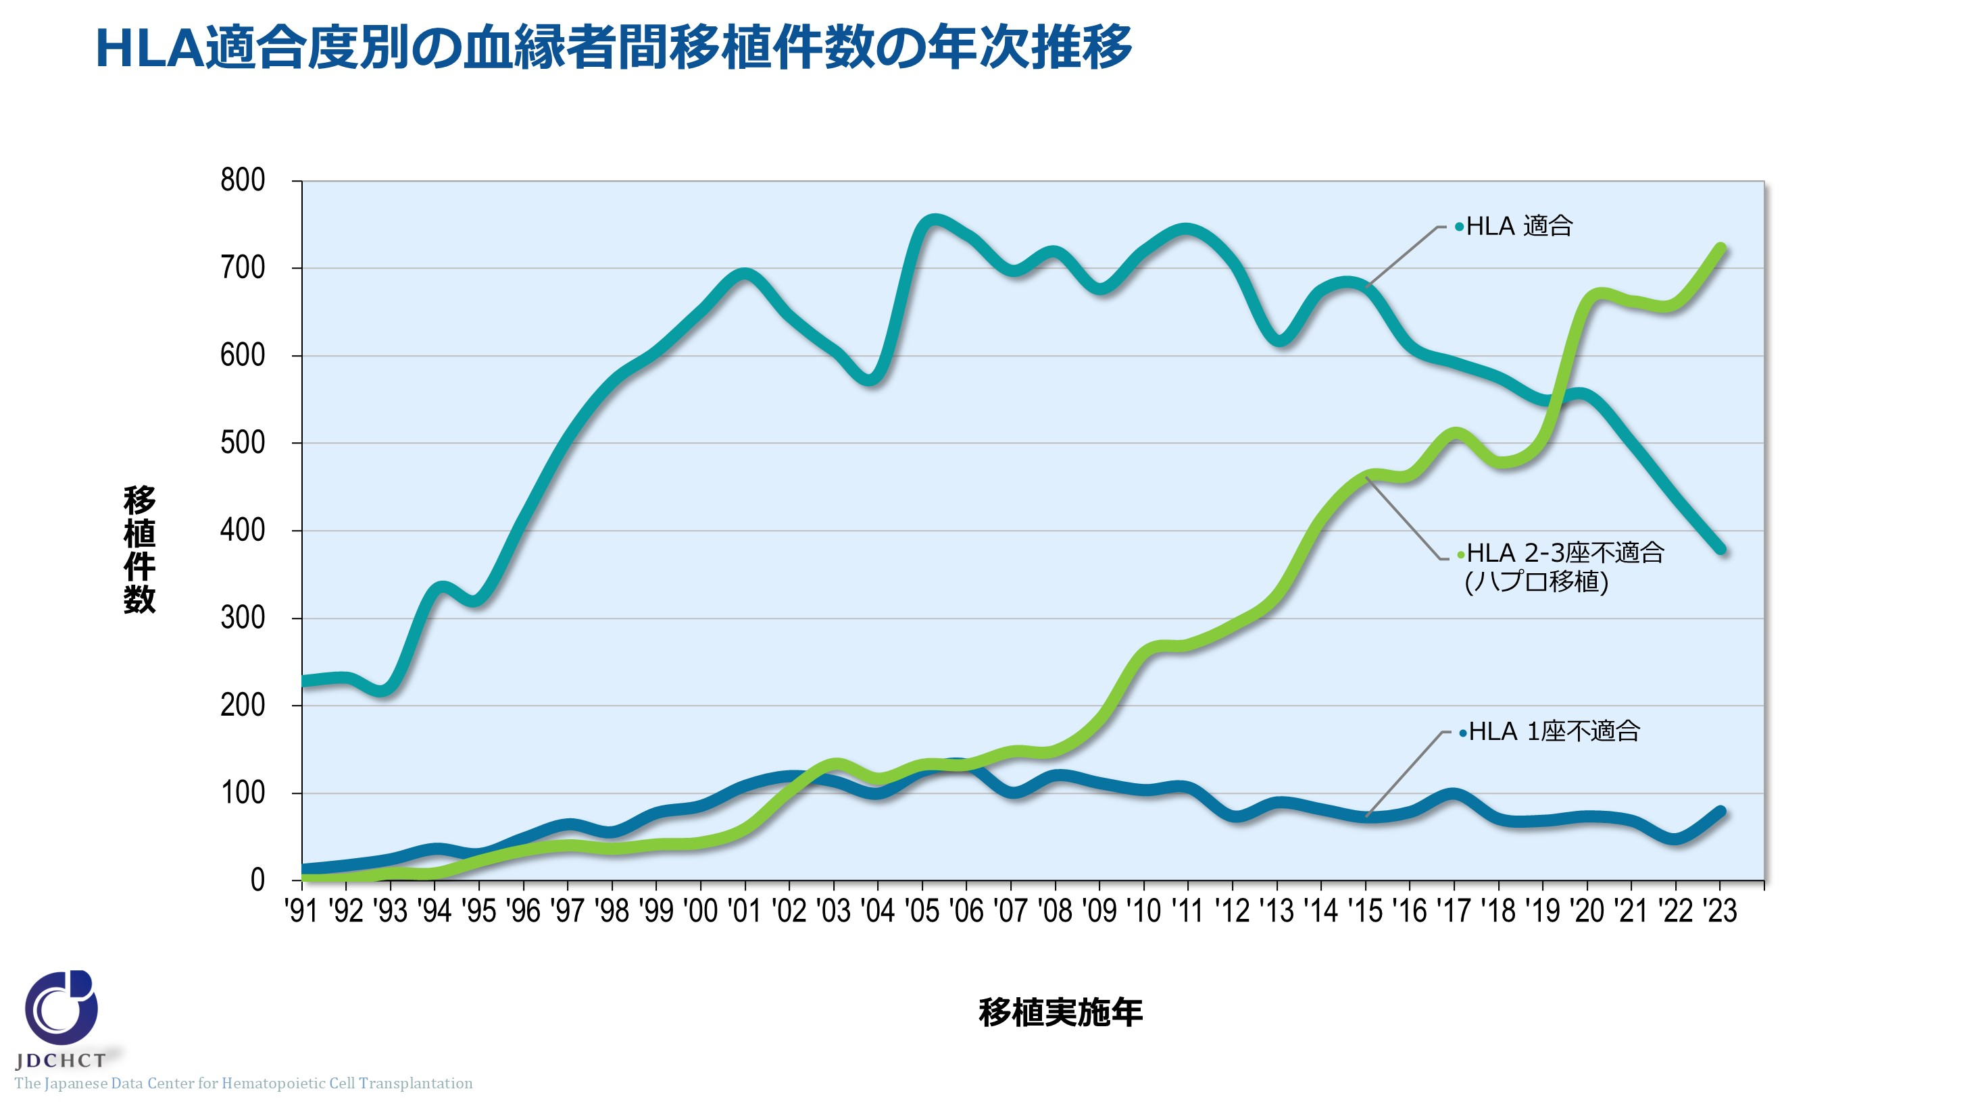
HLA適合度別の血縁者間移植件数の年次推移
Notes:
GVHD予防法の開発に伴い、2010年以降ハプロ移植の件数は著しく増加している。近年では血縁者間HLA適合移植の年間登録件数を超え、2023年のハプロ移植の登録件数は723件である。
※集計対象は、移植細胞種類が骨髄、末梢血幹細胞、または骨髄+末梢血幹細胞の移植例です。
※HLAの不適合数は、GVH方向の不適合数をカウントしています。

Slide 35
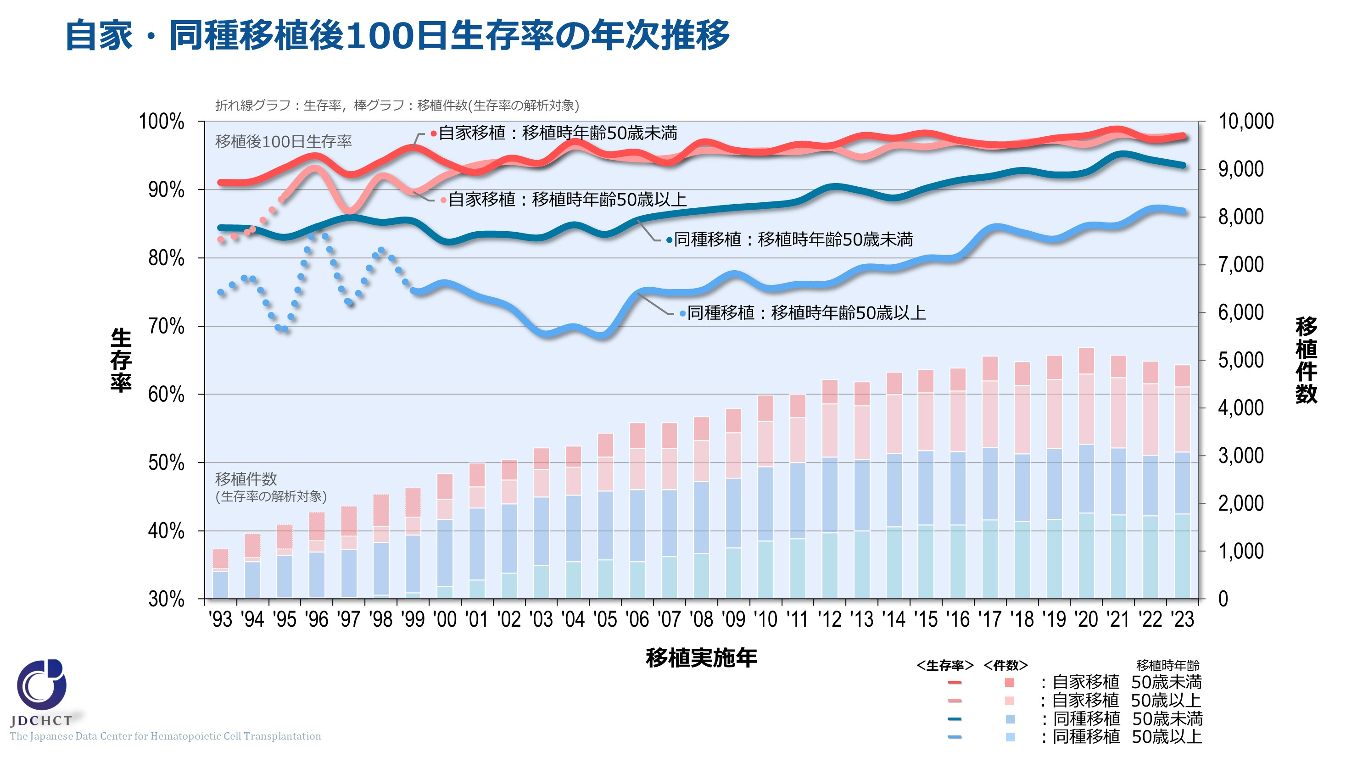
自家・同種移植後100日生存率の年次推移
Notes:
自家移植後の100日生存率は50歳未満、50歳以上で同等の成績が得られており、95%を超える。
同種移植後100日での生存率は、この10年で向上している傾向がみられる。
※初回の移植例を対象とした解析結果です。
※点線(…)は、移植件数が100件未満で算出した生存率を示しております。

Slide 36
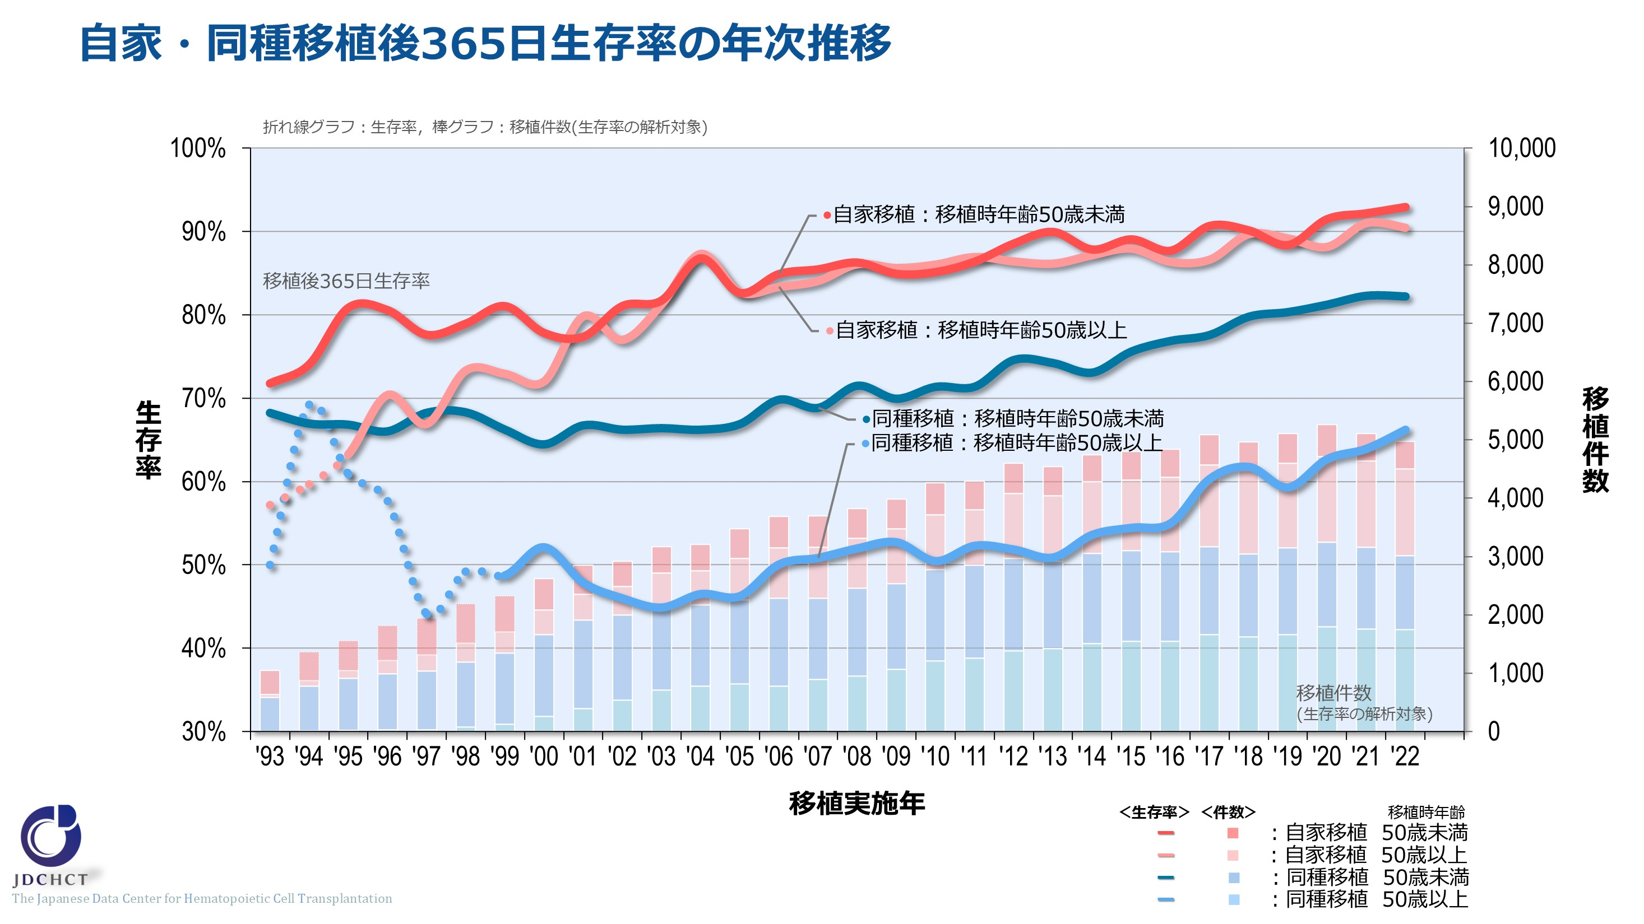
自家・同種移植後365日生存率の年次推移
Notes:
移植後365日(1年)での生存率は、50歳未満、50歳以上での自家移植、同種移植例いずれにおいても、この10年で向上している傾向がみられる。
自家移植後365日生存率は50歳未満、50歳以上で同等の成績が得られている。
※初回の移植例を対象とした解析結果です。
※点線(…)は、移植件数が100件未満で算出した生存率を示しております。

Slide 37
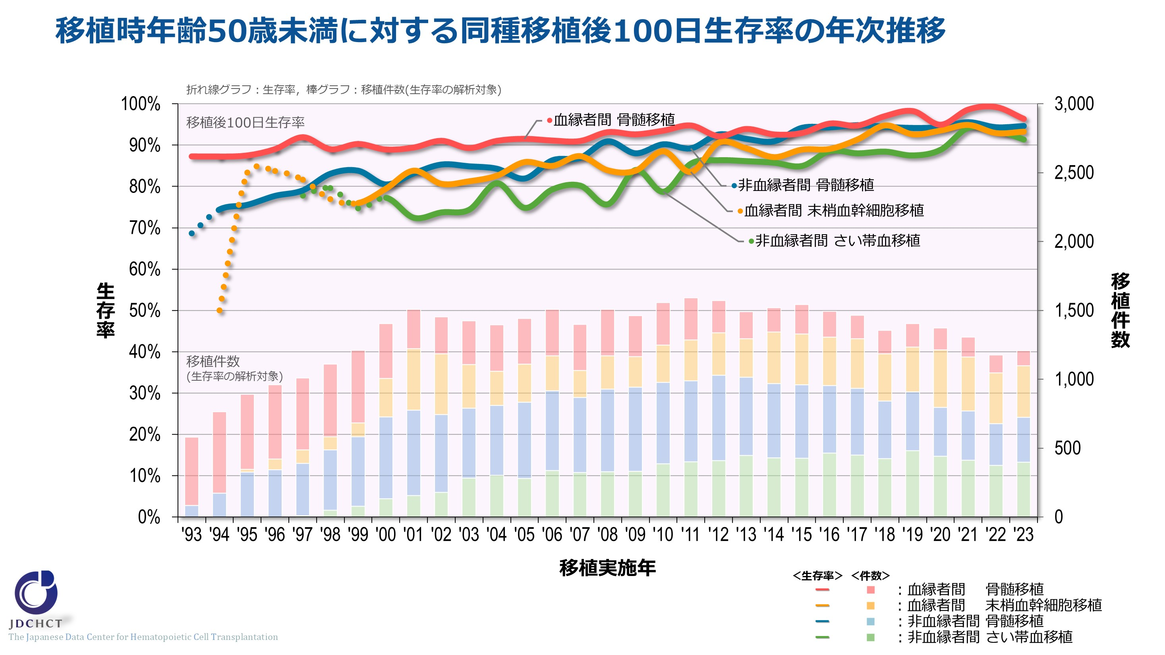
移植時年齢50歳未満に対する同種移植後100日生存率の年次推移
Notes:
50歳未満での血縁者間、非血縁者間の同種移植後100日での生存率は、この10年で向上している傾向がみられる。近年、さい帯血移植後100日生存率の改善がみられ、他の移植源と同等の成績が得られている。
※初回の移植例を対象とした解析結果です。
※点線(…)は、移植件数が100件未満で算出した生存率を示しております。

Slide 38
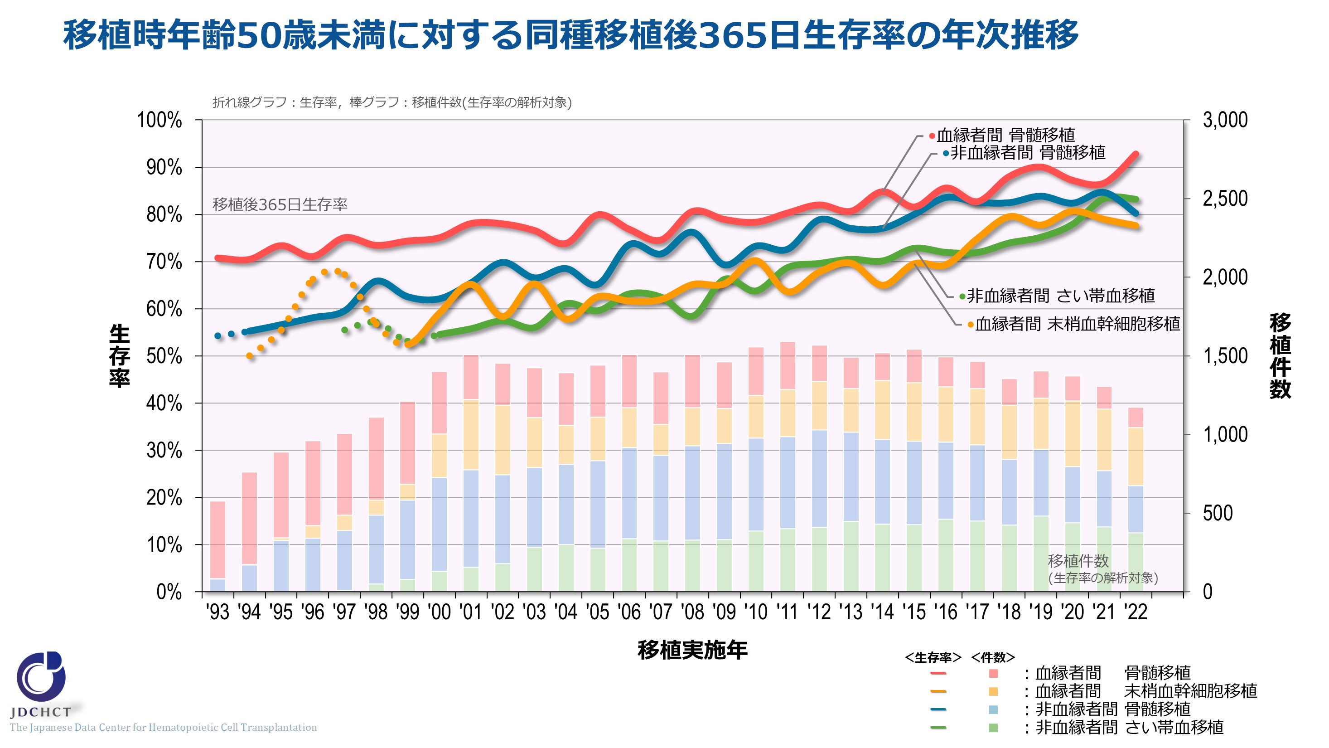
移植時年齢50歳未満に対する同種移植後365日生存率の年次推移
Notes:
50歳未満での血縁者間、非血縁者間の同種移植後365日での生存率は、この10年で向上している傾向がみられる。近年の血縁者間末梢血幹細胞移植や非血縁者間さい帯血移植後生存率の改善により、移植種類による同種移植後365日での生存率の差は少なくなっている。
※初回の移植例を対象とした解析結果です。
※点線(…)は、移植件数が100件未満で算出した生存率を示しております。

Slide 39
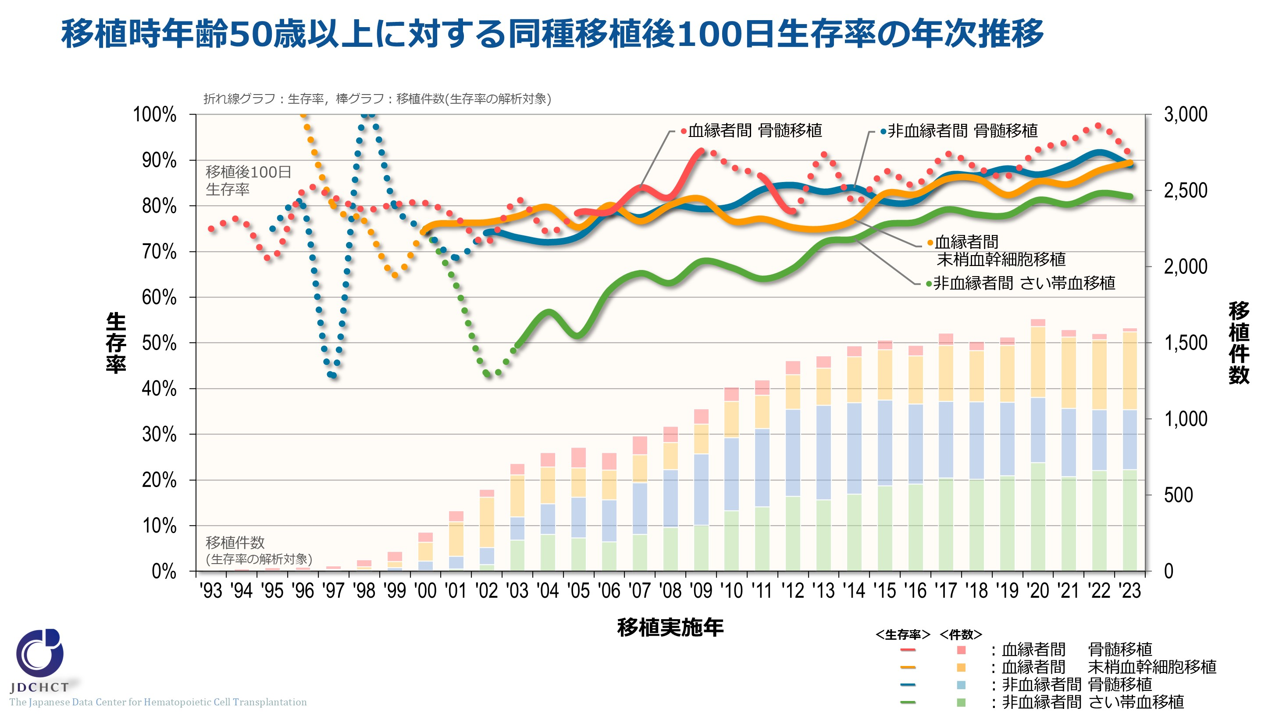
移植時年齢50歳以上に対する同種移植後100日生存率の年次推移
Notes:
50歳以上での非血縁者間の同種移植後100日での生存率は、この10年で向上している傾向がみられる。
※初回の移植例を対象とした解析結果です。
※点線(…)は、移植件数が100件未満で算出した生存率を示しております。

Slide 40
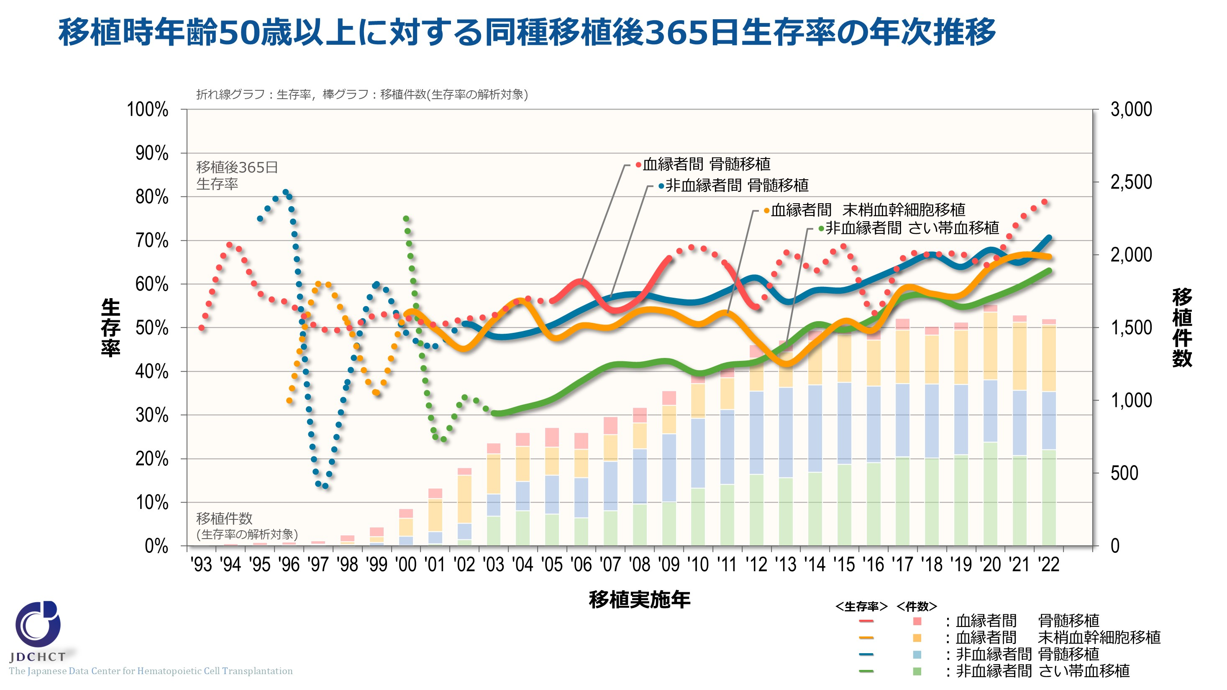
移植時年齢50歳以上に対する同種移植後365日生存率の年次推移
Notes:
50歳以上での血縁者間末梢血幹細胞移植、非血縁者間同種移植後365日での生存率は、この10年で向上している傾向がみられる。特に、血縁者間末梢血幹細胞移植、非血縁者間さい帯血移植後365日での生存率は、10年間で15%以上の上昇がみられる。
※初回の移植例を対象とした解析結果です。
※点線(…)は、移植件数が100件未満で算出した生存率を示しております。

Slide 41
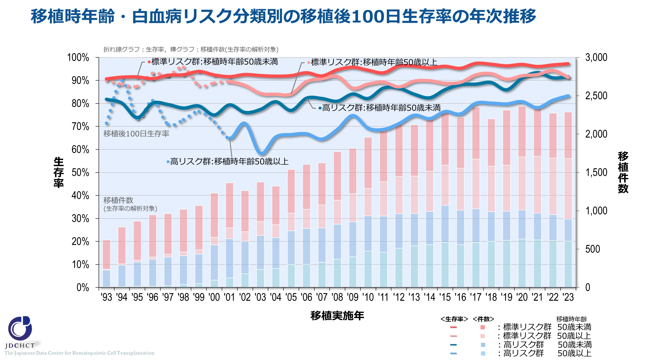
移植時年齢・白血病リスク分類別の移植後100日生存率の年次推移
Notes:
白血病の高リスク群に対する移植後100日での生存率は、この10年間で50歳未満、50歳以上での移植例いずれにおいても向上している傾向がみられる。
※初回の移植例を対象とした解析結果です。
※点線(…)は、移植件数が100件未満で算出した生存率を示しております。
―≪白血病のリスク分類≫――――――――――――――――――
■標準リスク群
急性骨髄性白血病 ：初回寛解期／第二寛解期
急性リンパ性白血病 ：初回寛解期
慢性骨髄性白血病 ：完全血液学的反応(CHR)／初回慢性期
骨髄異形成症候群 ：【WHO2017分類】 MDS with single lineage dysplasia／MDS-RS and single lineage dysplasia
／MDS-RS and multilineage dysplasia／MDS with multilineage dysplasia
／MDS with isolated del(5q)／MDS, unclassifiable／Refractory cytopenia of childhood (provisional entity)
【WHO旧分類, FAB分類】 RA／RARS／RCMD／RCMD-RS／5q-syndrome
■高リスク群
上記以外
―――――――――――――――――――――――――――――

Slide 42
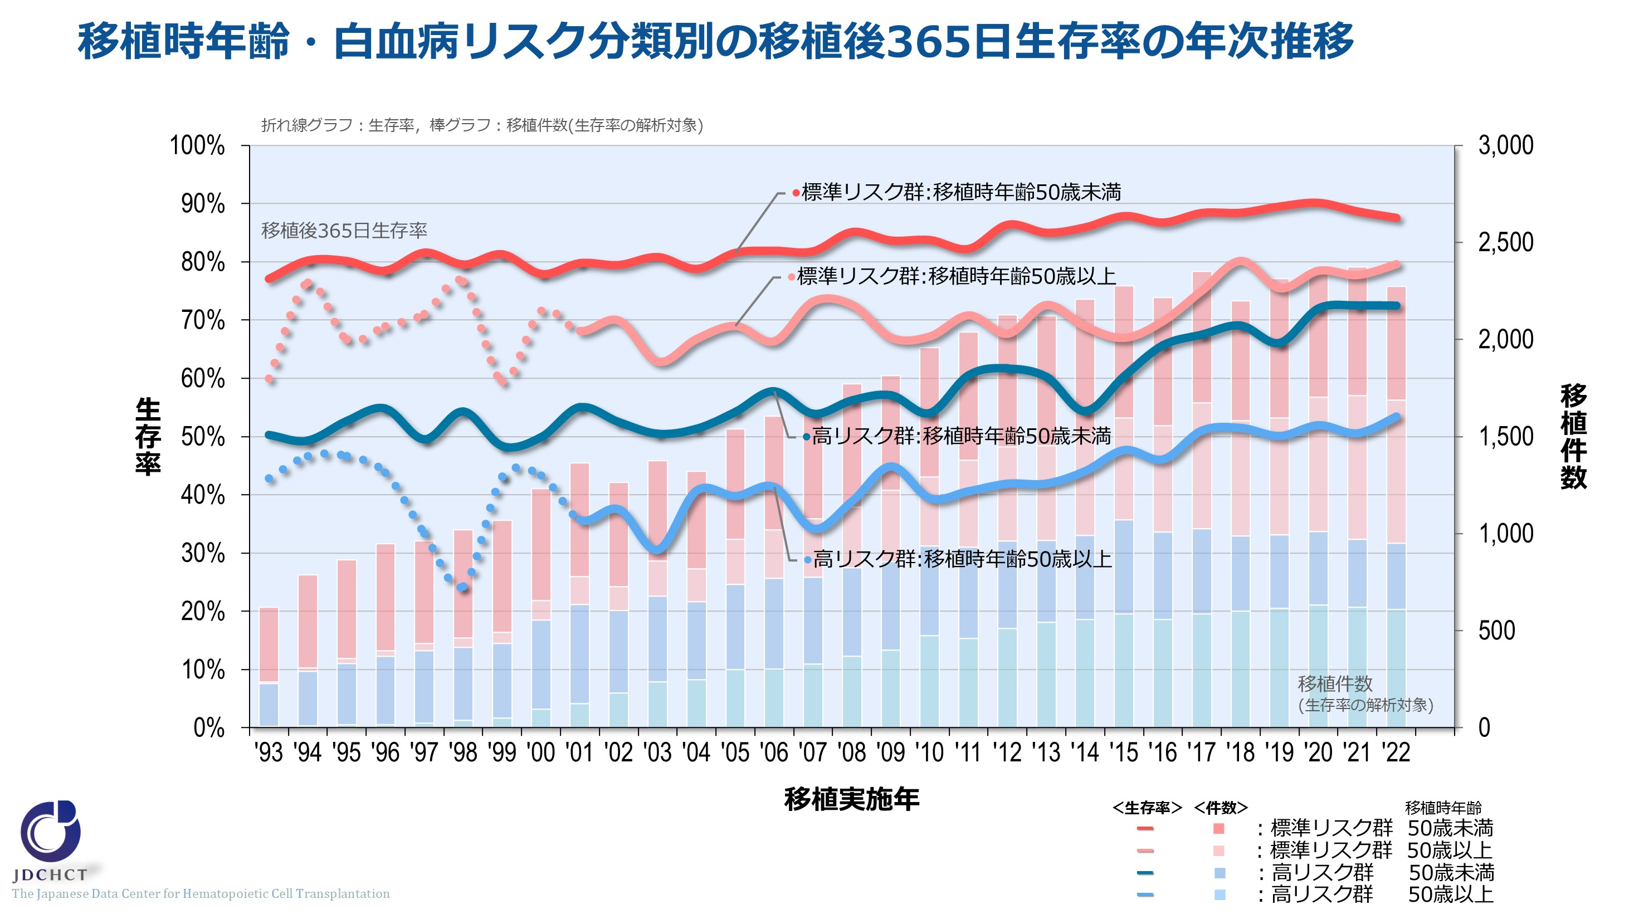
移植時年齢・白血病リスク分類別の移植後365日生存率の年次推移
Notes:
白血病に対する移植後365日での生存率は、近年では向上傾向にある。 また、各リスク群において若年者と高年齢者を比較すると、若年者の移植成績が良好である。
※初回の移植例を対象とした解析結果です。
※点線(…)は、移植件数が100件未満で算出した生存率を示しております。
―≪白血病のリスク分類≫――――――――――――――――――
■標準リスク群
急性骨髄性白血病 ：初回寛解期／第二寛解期
急性リンパ性白血病 ：初回寛解期
慢性骨髄性白血病 ：完全血液学的反応(CHR)／初回慢性期
骨髄異形成症候群 ：【WHO2017分類】 MDS with single lineage dysplasia／MDS-RS and single lineage dysplasia
／MDS-RS and multilineage dysplasia／MDS with multilineage dysplasia
／MDS with isolated del(5q)／MDS, unclassifiable／Refractory cytopenia of childhood (provisional entity)
【WHO旧分類, FAB分類】 RA／RARS／RCMD／RCMD-RS／5q-syndrome
■高リスク群
上記以外
―――――――――――――――――――――――――――――

Slide 43
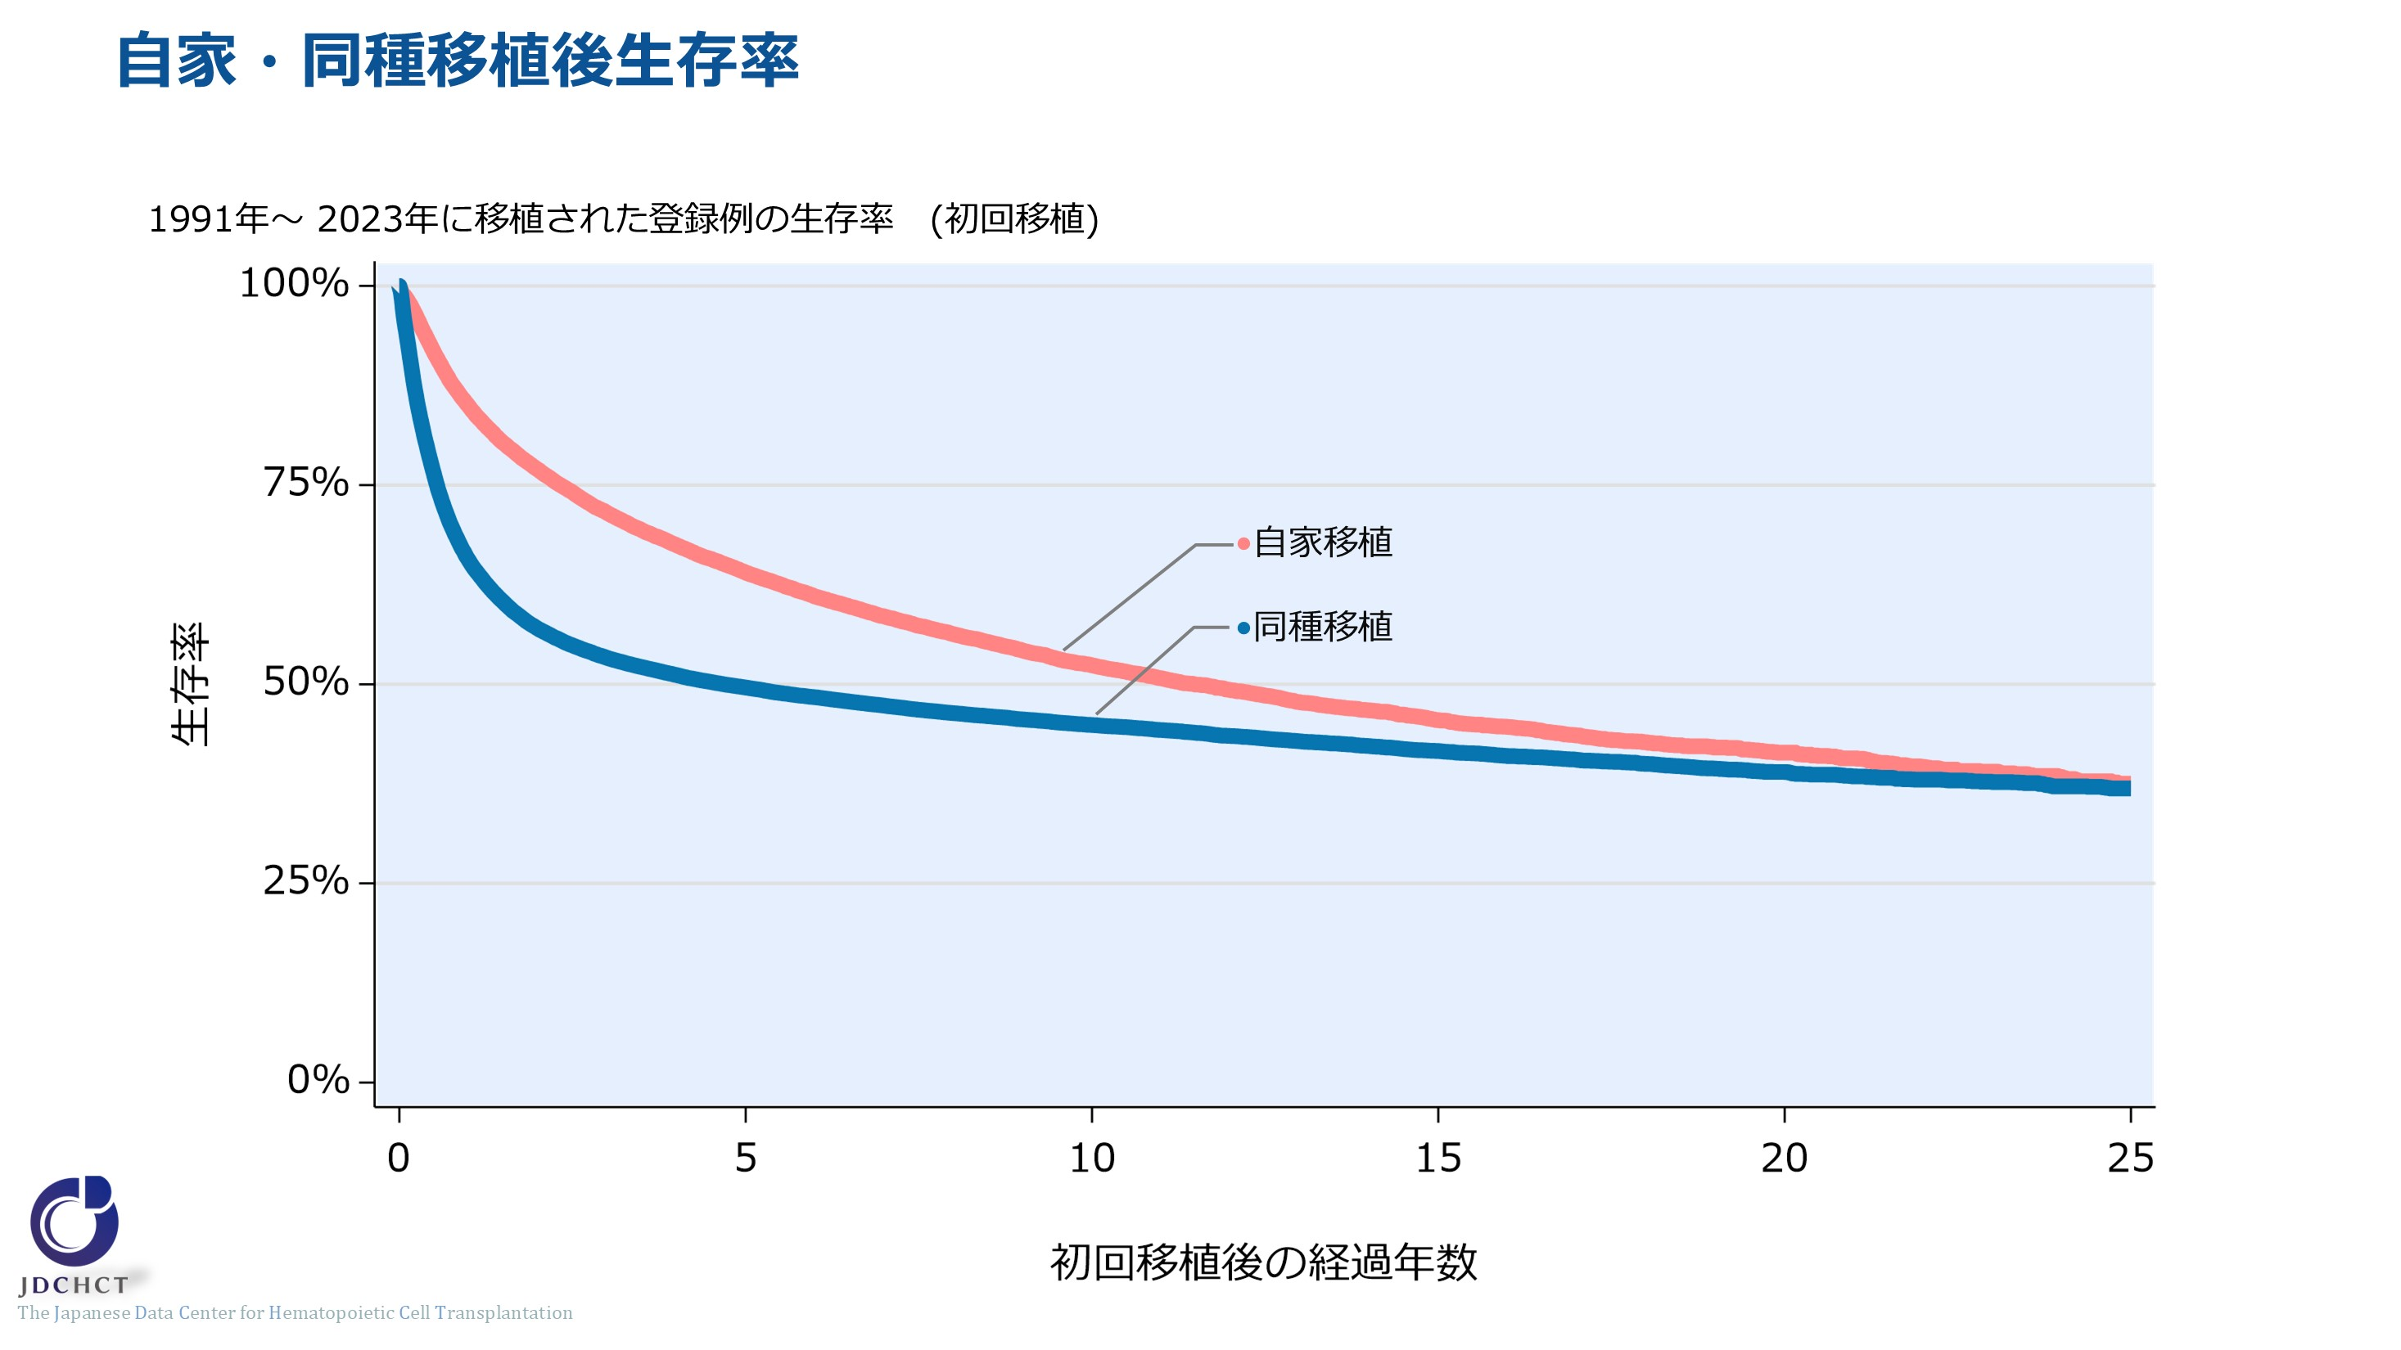
自家・同種移植後生存率
1991年～ 2023年に移植された登録例の生存率 (初回移植)
Notes:
1991年～2023年の初回自家移植の登録件数は42,698件である。自家移植後の5年・10年生存率（95%信頼区間）はそれぞれ64%（64-65%）、52%（52-53%）である。
1991年～2023年の初回同種移植の登録件数は72,132件である。同種移植後の5年・10年生存率（95%信頼区間）はそれぞれ50%（49-50%）、45%（44.5-45.3%）である。

Slide 44
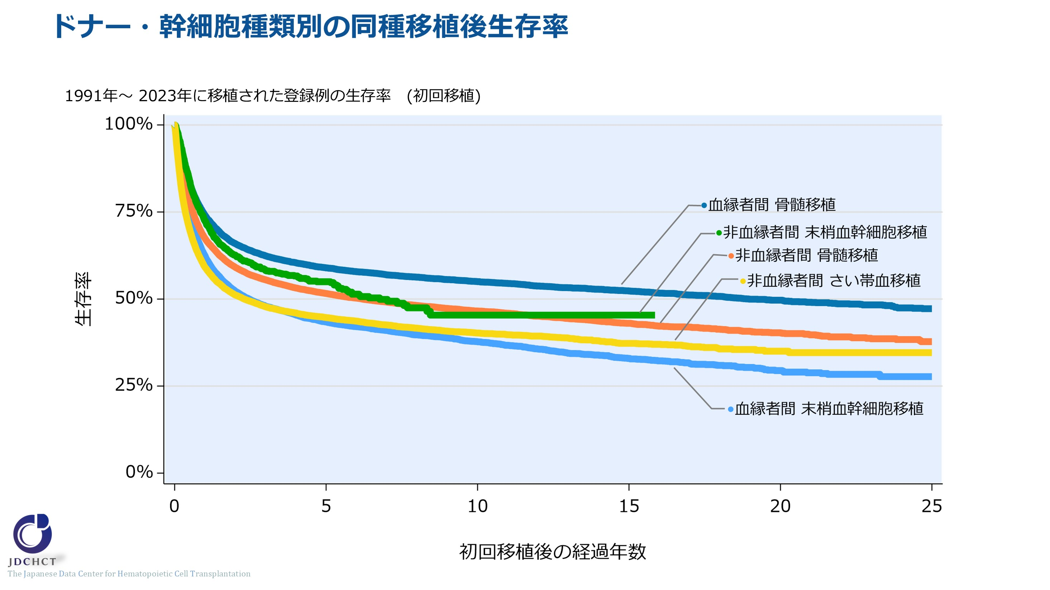
ドナー・幹細胞種類別の同種移植後生存率
1991年～ 2023年に移植された登録例の生存率 (初回移植)
Notes:
1991年～2023年に実施された幹細胞種類別の同種移植後10年生存率（95%信頼区間）は、血縁者間骨髄移植（12,641件）で55%（54-56%）、血縁者間末梢血幹細胞移植（15,240件）で38%（37-39%）、非血縁者間骨髄移植（23,999件）で47%（46-47%）、非血縁者間末梢血幹細胞移植（1,823件）で45%（41-50%）、非血縁者間さい帯血移植（18,429件）で40%（39-41%）である。

Slide 45
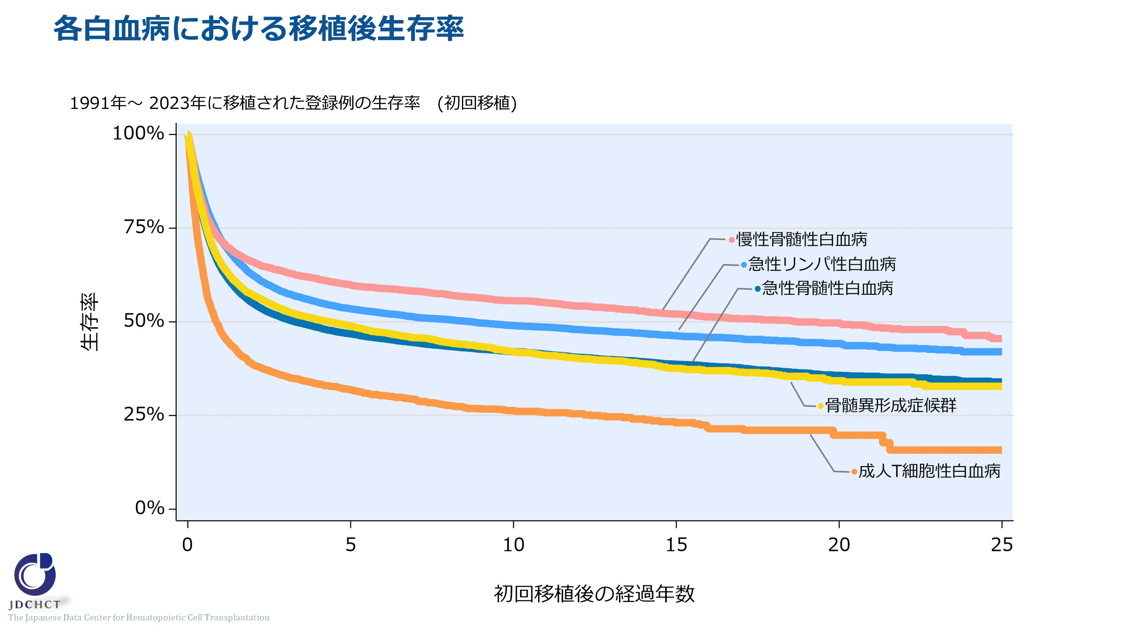
各白血病における移植後生存率
1991年～ 2023年に移植された登録例の生存率 (初回移植)
Notes:
1991年～2023年に実施された疾患別の移植後10年生存率（95%信頼区間）は、急性骨髄性白血病（28,277件）で42%（41-43%）、急性リンパ性白血病（14,419件）で49%（48-50%）、成人T細胞白血病（3,134件）で26%（25-28%）、慢性骨髄性白血病（3,935件）で56%（54-57%）、骨髄異形成症候群（8,041件）で42%（41-43%）である。

Slide 46
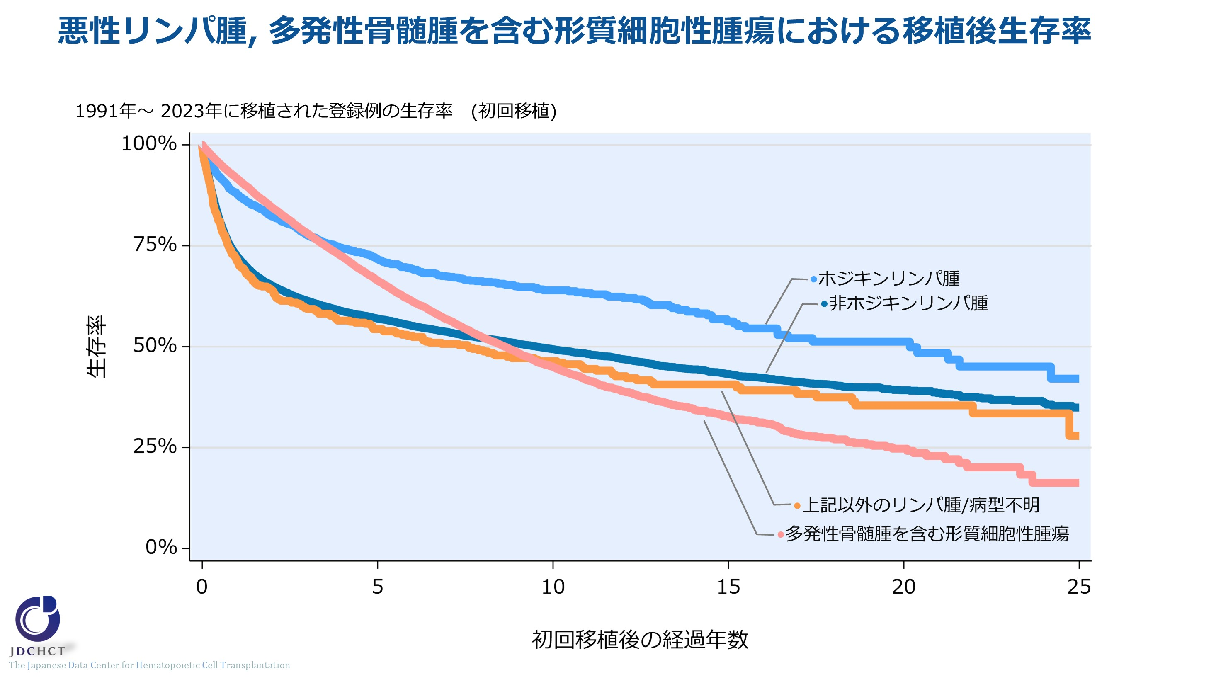
悪性リンパ腫, 多発性骨髄腫を含む形質細胞性腫瘍における移植後生存率
1991年～ 2023年に移植された登録例の生存率 (初回移植)
Notes:
1991年～2023年に実施された疾患別の移植後10年生存率（95%信頼区間）は、非ホジキンリンパ腫（25,996件）で49%（49-50%）、ホジキンリンパ腫（1,897件）で64%（61-67%）、多発性骨髄腫を含む形質細胞性腫瘍（14,629件）で45%（44-46%）である。

Slide 47
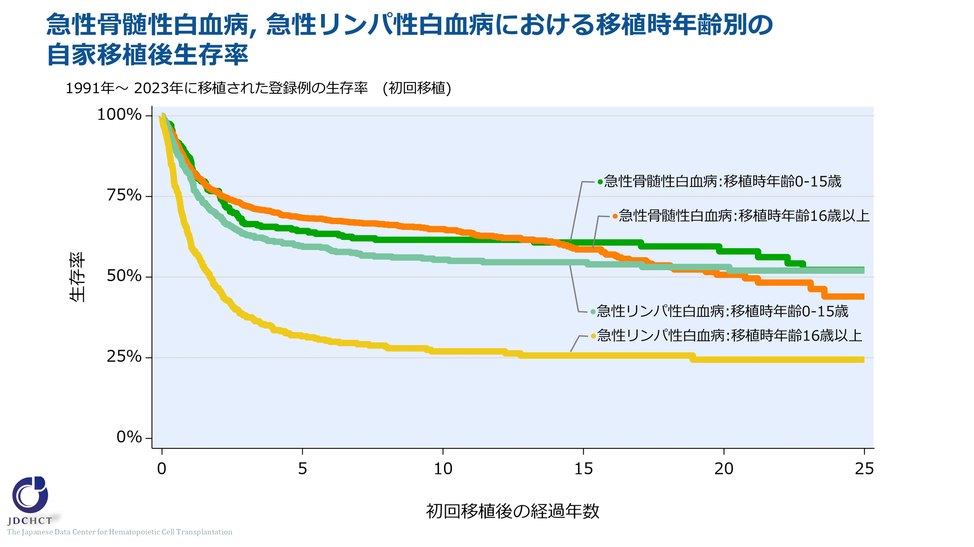
急性骨髄性白血病, 急性リンパ性白血病における移植時年齢別の自家移植後生存率
1991年～ 2023年に移植された登録例の生存率 (初回移植)
Notes:
1991年～2023年に実施された急性骨髄性白血病に対する自家移植後10年生存率（95%信頼区間）は、0-15歳（237件）で62%（55-68%）、16歳以上（1,567件）で65%（62-67%）である。
1991年～2023年に実施された急性リンパ性白血病に対する移植後10年生存率（95%信頼区間）は、0-15歳（393件）で55%（50-60%）、16歳以上（351件）で27%（22-32%）である。

Slide 48
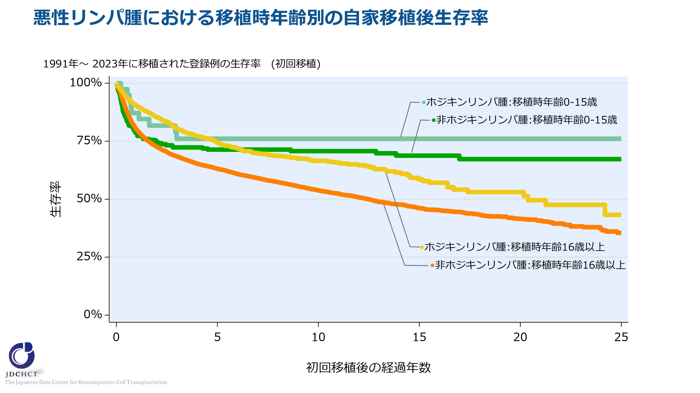
悪性リンパ腫における移植時年齢別の自家移植後生存率
1991年～ 2023年に移植された登録例の生存率 (初回移植)
Notes:
1991年～2023年に実施された非ホジキンリンパ腫に対する自家移植後10年生存率（95%信頼区間）は、0-15歳（226件）で71%（64-76%）、16歳以上（18,070件）で54%（53-55%）である。
1991年～2023年に実施されたホジキンリンパ腫に対する自家移植後10年生存率（95%信頼区間）は、0-15歳（39件）で76%（59-87%）、16歳以上（1,682件）で67%（64-69%）である。

Slide 49
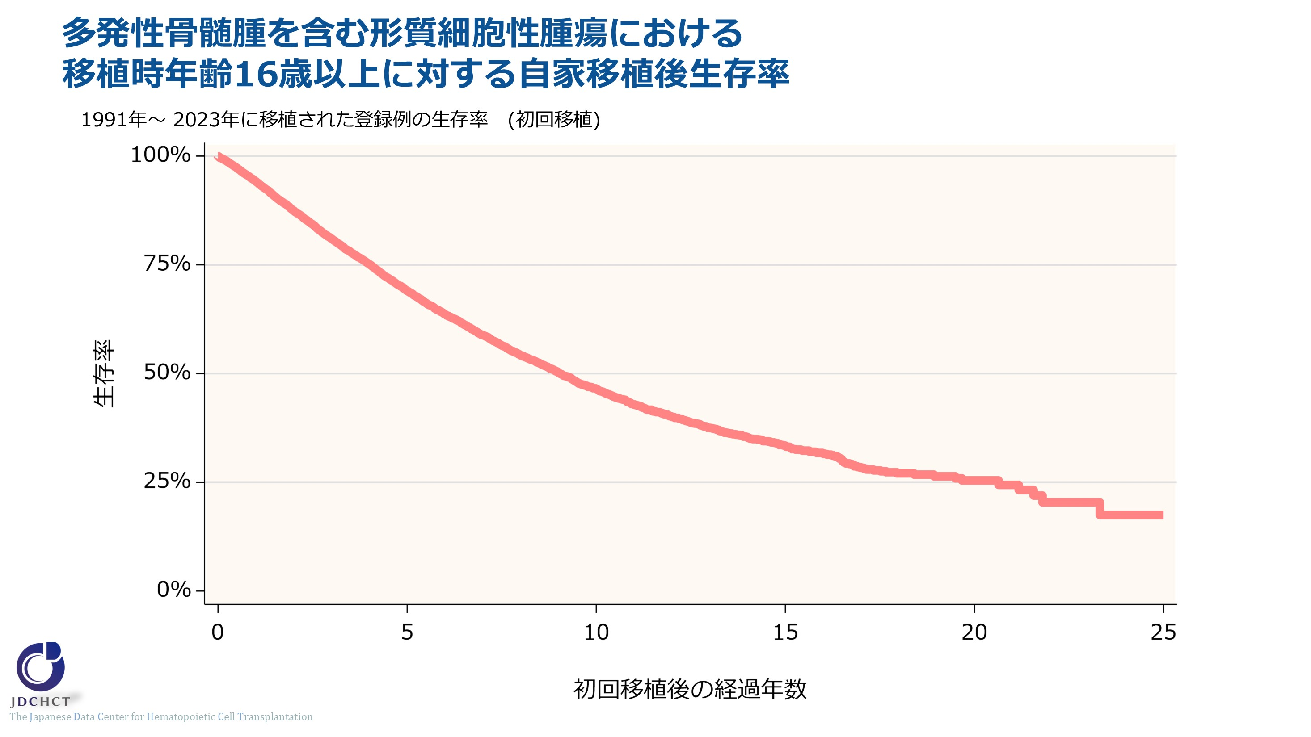
多発性骨髄腫を含む形質細胞性腫瘍における
移植時年齢16歳以上に対する自家移植後生存率
1991年～ 2023年に移植された登録例の生存率 (初回移植)
Notes:
1991年～2023年の16歳以上の多発性骨髄腫を含む形質細胞性腫瘍に対する初回自家移植の登録件数は13,639件である。自家移植後の5年・10年生存率（95%信頼区間）はそれぞれ69%（68-70%）、47%（45-48%）である。

Slide 50
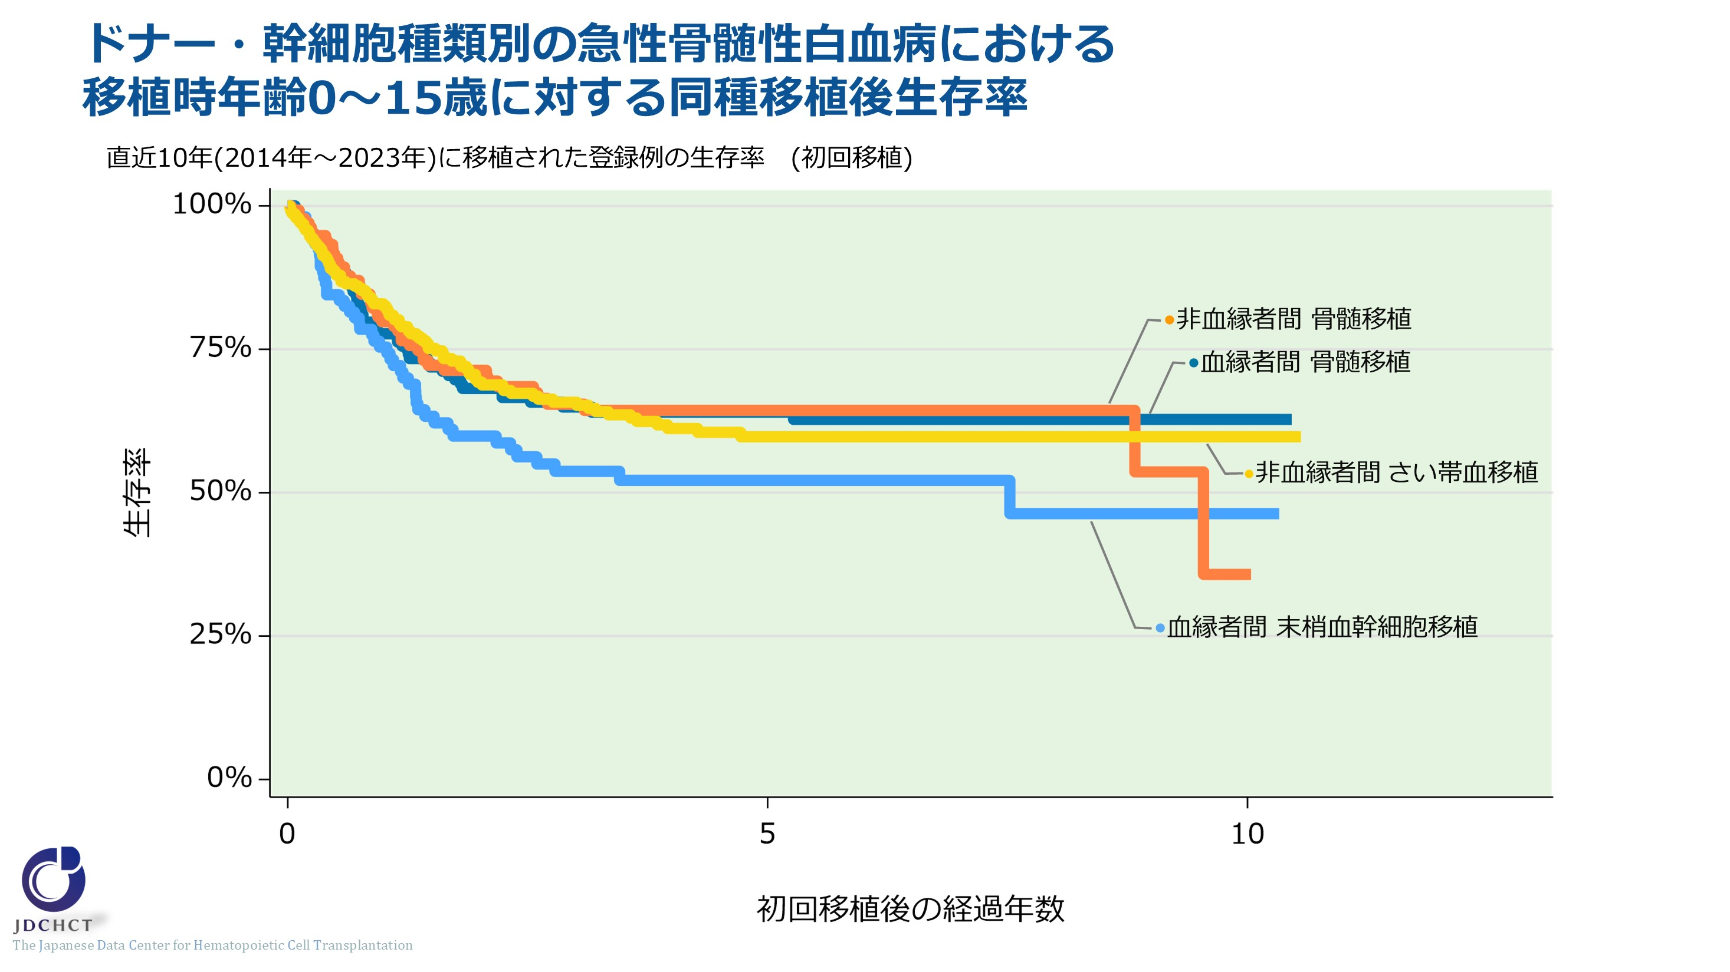
ドナー・幹細胞種類別の急性骨髄性白血病における
移植時年齢0～15歳に対する同種移植後生存率
直近10年(2014年～2023年)に移植された登録例の生存率 (初回移植)
Notes:
2014年～2023年に実施された15歳以下の急性骨髄性白血病に対する移植後5年生存率（95%信頼区間）は、血縁者間骨髄移植（155件）で64%（56-71%）、血縁者間末梢血幹細胞移植（104件）で52%（41-62%）、非血縁者間骨髄移植(137件)で64%（55-72%）、非血縁者間さい帯血移植（284件）で60%（53-66%）である。

Slide 51

ドナー・幹細胞種類別の急性骨髄性白血病における
移植時年齢16歳以上に対する同種移植後生存率
直近10年(2014年～2023年)に移植された登録例の生存率 (初回移植)
Notes:
2014年～2023年に実施された16歳以上の急性骨髄性白血病に対する移植後5年生存率（95%信頼区間）は、血縁者間骨髄移植（501件）で57%（52-62%）、血縁者間末梢血幹細胞移植（3,016件）で47%（45-49%）、非血縁者間骨髄移植（2,971件）で50%（48-52%）、非血縁者間さい帯血移植（4,477件）で46%（44-48%）である。

Slide 52

白血病リスク分類別の急性骨髄性白血病における
移植時年齢0～15歳に対するHLA適合同胞間移植後生存率
直近10年(2014年～2023年)に移植された登録例の生存率 (初回移植)
Notes:
2014年～2023年に実施された15歳以下の急性骨髄性白血病に対するHLA適合同胞間移植後5年生存率（95%信頼区間）は、標準リスク群（61件）で81%（67-89%）、高リスク群（31件）で45%（27-61%）である。
―≪急性骨髄性白血病のリスク分類≫―――――――――――
■標準リスク群：初回寛解期／第二寛解期
■高リスク群 ：第三以降の寛解期／初回寛解導入不能(PIF)／初発状態(未治療)／再発
――――――――――――――――――――――――――

Slide 53

白血病リスク分類別の急性骨髄性白血病における
移植時年齢16歳以上に対するHLA適合同胞間移植後生存率
直近10年(2014年～2023年)に移植された登録例の生存率 (初回移植)
Notes:
2014年～2023年に実施された16歳以上の急性骨髄性白血病に対するHLA適合同胞間移植後5年生存率（95%信頼区間）は、標準リスク群（1,192件）で64%（61-67%）、高リスク群（555件）で31%（27-35%）である。
―≪急性骨髄性白血病のリスク分類≫―――――――――――
■標準リスク群：初回寛解期／第二寛解期
■高リスク群 ：第三以降の寛解期／初回寛解導入不能(PIF)／初発状態(未治療)／再発
――――――――――――――――――――――――――

Slide 54

白血病リスク分類別の急性骨髄性白血病における
移植時年齢0～15歳に対する非血縁者間骨髄移植後生存率>
直近10年(2014年～2023年)に移植された登録例の生存率 (初回移植)
Notes:
2014年～2023年に実施された15歳以下の急性骨髄性白血病に対する非血縁者間骨髄移植後5年生存率（95%信頼区間）は、標準リスク群（95件）で77%（66-85%）、高リスク群（42件）で37%（22-52%）である。
―≪急性骨髄性白血病のリスク分類≫―――――――――――
■標準リスク群：初回寛解期／第二寛解期
■高リスク群 ：第三以降の寛解期／初回寛解導入不能(PIF)／初発状態(未治療)／再発
――――――――――――――――――――――――――

Slide 55

白血病リスク分類別の急性骨髄性白血病における
移植時年齢16歳以上に対する非血縁者間骨髄移植後生存率
直近10年(2014年～2023年)に移植された登録例の生存率 (初回移植)
Notes:
2014年～2023年に実施された16歳以上の急性骨髄性白血病に対する非血縁者間骨髄移植後5年生存率（95%信頼区間）は、標準リスク群（2,067件）で61%（59-63%）、高リスク群（897件）で26%（23-29%）である。
―≪急性骨髄性白血病のリスク分類≫―――――――――――
■標準リスク群：初回寛解期／第二寛解期
■高リスク群 ：第三以降の寛解期／初回寛解導入不能(PIF)／初発状態(未治療)／再発
――――――――――――――――――――――――――

Slide 56

白血病リスク分類別の急性骨髄性白血病における
移植時年齢0～15歳に対する非血縁者間さい帯血移植後生存率
直近10年(2014年～2023年)に移植された登録例の生存率 (初回移植)
Notes:
2014年～2023年に実施された15歳以下の急性骨髄性白血病に対する非血縁者間さい帯血移植後5年生存率（95%信頼区間）は、標準リスク群（189件）で75%（67-82%）、高リスク群（95件）で29%（20-40%）である。
―≪急性骨髄性白血病のリスク分類≫―――――――――――
■標準リスク群：初回寛解期／第二寛解期
■高リスク群 ：第三以降の寛解期／初回寛解導入不能(PIF)／初発状態(未治療)／再発
――――――――――――――――――――――――――

Slide 57

白血病リスク分類別の急性骨髄性白血病における
移植時年齢16歳以上に対する非血縁者間さい帯血移植後生存率
直近10年(2014年～2023年)に移植された登録例の生存率 (初回移植)
Notes:
2014年～2023年に実施された16歳以上の急性骨髄性白血病に対する非血縁者間さい帯血移植後5年生存率（95%信頼区間）は、標準リスク群（2,291件）で62%（59-64%）、高リスク群（2,184件）で30%（27-32%）である。
―≪急性骨髄性白血病のリスク分類≫―――――――――――
■標準リスク群：初回寛解期／第二寛解期
■高リスク群 ：第三以降の寛解期／初回寛解導入不能(PIF)／初発状態(未治療)／再発
――――――――――――――――――――――――――

Slide 58

ドナー・幹細胞種類別の急性リンパ性白血病における
移植時年齢0～15歳に対する同種移植後生存率
直近10年(2014年～2023年)に移植された登録例の生存率 (初回移植)
Notes:
2014年～2023年に実施された15歳以下の急性リンパ性白血病に対する移植後5年生存率（95%信頼区間）は、血縁者間骨髄移植（195件）で69%（61-76%）、血縁者間末梢血幹細胞移植（107件）で42%（32-51%）、非血縁者間骨髄移植（206件）で72%（64-78%）、非血縁者間さい帯血移植（351件）で76%（71-81%）である。

Slide 59

ドナー・幹細胞種類別の急性リンパ性白血病における
移植時年齢16歳以上に対する同種移植後生存率
直近10年(2014年～2023年)に移植された登録例の生存率 (初回移植)
Notes:
2014年～2023年に実施された16歳以上の急性リンパ性白血病に対する移植後5年生存率（95%信頼区間）は、血縁者間骨髄移植（284件）で70%（63-75%）、血縁者間末梢血幹細胞移植（1,166件）で60%（57-64%）、非血縁者間骨髄移植（1,458件）で63%（60-66%）、非血縁者間さい帯血移植（1,278件）で60%（57-63%）である。

Slide 60

白血病リスク分類別の急性リンパ性白血病における
移植時年齢0～15歳に対するHLA適合同胞間移植後生存率
直近10年(2014年～2023年)に移植された登録例の生存率 (初回移植)
Notes:
2014年～2023年に実施された15歳以下の急性リンパ性白血病に対するHLA適合同胞間移植後5年生存率（95%信頼区間）は、標準リスク群（55件）で85%（72-93%）、高リスク群（62件）で55%（40-68%）である。
―≪急性リンパ性白血病のリスク分類≫―――――――――――
■標準リスク群：初回寛解期
■高リスク群 ：第二以降の寛解期／初回寛解導入不能(PIF)／初回寛解導入不能(髄外病変のみ)／初発状態(未治療)／再発
――――――――――――――――――――――――――

Slide 61

白血病リスク分類別の急性リンパ性白血病における
移植時年齢16歳以上に対するHLA適合同胞間移植後生存率
直近10年(2014年～2023年)に移植された登録例の生存率 (初回移植)
Notes:
2014年～2023年に実施された16歳以上の急性リンパ性白血病に対するHLA適合同胞間移植後5年生存率（95%信頼区間）は、標準リスク群（639件）で75%（71-79%）、高リスク群（173件）で41%（32-49%）である。
―≪急性リンパ性白血病のリスク分類≫―――――――――――
■標準リスク群：初回寛解期
■高リスク群 ：第二以降の寛解期／初回寛解導入不能(PIF)／初回寛解導入不能(髄外病変のみ)／初発状態(未治療)／再発
――――――――――――――――――――――――――

Slide 62

白血病リスク分類別の急性リンパ性白血病における
移植時年齢0～15歳に対する非血縁者間骨髄移植後生存率
直近10年(2014年～2023年)に移植された登録例の生存率 (初回移植)
Notes:
2014年～2023年に実施された15歳以下の急性リンパ性白血病に対する非血縁者間骨髄移植後5年生存率（95%信頼区間）は、標準リスク群（103件）で83%（73-90%）、高リスク群（103件）で60%（48-70%）である。
―≪急性リンパ性白血病のリスク分類≫―――――――――――
■標準リスク群：初回寛解期
■高リスク群 ：第二以降の寛解期／初回寛解導入不能(PIF)／初回寛解導入不能(髄外病変のみ)／初発状態(未治療)／再発
――――――――――――――――――――――――――

Slide 63

白血病リスク分類別の急性リンパ性白血病における
移植時年齢16歳以上に対する非血縁者間骨髄移植後生存率
直近10年(2014年～2023年)に移植された登録例の生存率 (初回移植)
Notes:
2014年～2023年に実施された16歳以上の急性リンパ性白血病に対する非血縁者間骨髄移植後5年生存率（95%信頼区間）は、標準リスク群（1,140件）で69%（66-72%）、高リスク群（318件）で41%（35-47%）である。
―≪急性リンパ性白血病のリスク分類≫―――――――――――
■標準リスク群：初回寛解期
■高リスク群 ：第二以降の寛解期／初回寛解導入不能(PIF)／初回寛解導入不能(髄外病変のみ)／初発状態(未治療)／再発
――――――――――――――――――――――――――

Slide 64

白血病リスク分類別の急性リンパ性白血病における
移植時年齢0～15歳に対する非血縁者間さい帯血移植後生存率
直近10年(2014年～2023年)に移植された登録例の生存率 (初回移植)
Notes:
2014年～2023年に実施された15歳以下の急性リンパ性白血病に対する非血縁者間さい帯血移植後5年生存率（95%信頼区間）は、標準リスク群（160件）で83%（75-89%）、高リスク群（191件）で70%（63-77%）である。
―≪急性リンパ性白血病のリスク分類≫―――――――――――
■標準リスク群：初回寛解期
■高リスク群 ：第二以降の寛解期／初回寛解導入不能(PIF)／初回寛解導入不能(髄外病変のみ)／初発状態(未治療)／再発
――――――――――――――――――――――――――

Slide 65

白血病リスク分類別の急性リンパ性白血病における
移植時年齢16歳以上に対する非血縁者間さい帯血移植後生存率
直近10年(2014年～2023年)に移植された登録例の生存率 (初回移植)
Notes:
2014年～2023年に実施された16歳以上の急性リンパ性白血病に対する非血縁者間さい帯血移植後5年生存率（95%信頼区間）は、標準リスク群（838件）で72%（69-75%）、高リスク群（439件）で36%（30-41%）である。
―≪急性リンパ性白血病のリスク分類≫―――――――――――
■標準リスク群：初回寛解期
■高リスク群 ：第二以降の寛解期／初回寛解導入不能(PIF)／初回寛解導入不能(髄外病変のみ)／初発状態(未治療)／再発
――――――――――――――――――――――――――

Slide 66

ドナー・幹細胞種類別の慢性骨髄性白血病における
移植時年齢0～15歳に対する同種移植後生存率
直近10年(2014年～2023年)に移植された登録例の生存率 (初回移植)
Notes:
2014年～2023年に実施された15歳以下の慢性骨髄性白血病に対する移植後5年生存率（95%信頼区間）は、血縁者間骨髄移植/末梢血幹細胞移植（14件）で76%（43-92%）、非血縁者間骨髄移植（15件）で71%（40-88%）、非血縁者間さい帯血移植（7件）で100%である。

Slide 67

ドナー・幹細胞種類別の慢性骨髄性白血病における
移植時年齢16歳以上に対する同種移植後生存率
直近10年(2014年～2023年)に移植された登録例の生存率 (初回移植)
Notes:
2014年～2023年に実施された16歳以上の慢性骨髄性白血病に対する移植後5年生存率（95%信頼区間）は、血縁者間骨髄移植（28件）で86%（62-96%）、血縁者間末梢血幹細胞移植（179件）で65%（56-72%）、非血縁者間骨髄移植（218件）で70%（62-76%）、非血縁者間さい帯血移植（187件）で68%（60-75%）である。

Slide 68

白血病リスク分類別の慢性骨髄性白血病における
移植時年齢16歳以上に対するHLA適合同胞間移植後生存率
直近10年(2014年～2023年)に移植された登録例の生存率 (初回移植)
Notes:
2014年～2023年に実施された16歳以上の慢性骨髄性白血病に対するHLA適合同胞間移植後5年生存率（95%信頼区間）は、標準リスク群（50件）で87%（67-95%）、高リスク群（72件）で64%（50-74%）である。
―≪慢性骨髄性白血病のリスク分類≫―――――――――――
■標準リスク群：完全血液学的反応(CHR)／初回慢性期
■高リスク群 ：第二以降の慢性期／移行期／急性転化期
――――――――――――――――――――――――――

Slide 69

白血病リスク分類別の慢性骨髄性白血病における
移植時年齢16歳以上に対する非血縁者間骨髄移植後生存率
直近10年(2014年～2023年)に移植された登録例の生存率 (初回移植)
Notes:
2014年～2023年に実施された16歳以上の慢性骨髄性白血病に対する非血縁者間骨髄移植後5年生存率（95%信頼区間）は、標準リスク群（95件）で76%（65-84%）、高リスク群（123件）で66%（55-74%）である。
―≪慢性骨髄性白血病のリスク分類≫―――――――――――
■標準リスク群：完全血液学的反応(CHR)／初回慢性期
■高リスク群 ：第二以降の慢性期／移行期／急性転化期
――――――――――――――――――――――――――

Slide 70

白血病リスク分類別の慢性骨髄性白血病における
移植時年齢16歳以上に対する非血縁者間さい帯血移植後生存率
直近10年(2014年～2023年)に移植された登録例の生存率 (初回移植)
Notes:
2014年～2023年に実施された16歳以上の慢性骨髄性白血病に対する非血縁者間さい帯血移植後5年生存率（95%信頼区間）は、標準リスク群（59件）で82%（68-90%）、高リスク群（128件）で62%（53-70%）である。
―≪慢性骨髄性白血病のリスク分類≫―――――――――――
■標準リスク群：完全血液学的反応(CHR)／初回慢性期
■高リスク群 ：第二以降の慢性期／移行期／急性転化期
――――――――――――――――――――――――――

Slide 71

ドナー・幹細胞種類別の骨髄異形成症候群における
移植時年齢0～15歳に対する同種移植後生存率
直近10年(2014年～2023年)に移植された登録例の生存率 (初回移植)
Notes:
2014年～2023年に実施された15歳以下の骨髄異形成症候群に対する移植後5年生存率（95%信頼区間）は、血縁者間骨髄移植（61件）で91%（80-96%）、血縁者間末梢血幹細胞移植（15件）で77%（44-92%）、非血縁者間骨髄移植（118件)で82%（72-89%）、非血縁者間さい帯血移植（41件）で83%（66-92%）である。

Slide 72

ドナー・幹細胞種類別の骨髄異形成症候群における
移植時年齢16歳以上に対する同種移植後生存率
直近10年(2014年～2023年)に移植された登録例の生存率 (初回移植)
Notes:
2014年～2023年に実施された16歳以上の骨髄異形成症候群に対する移植後5年生存率（95%信頼区間）は、血縁者間骨髄移植（181件）で48%（39-55%）、血縁者間末梢血幹細胞移植（899件）で47%（43-51%）、非血縁者間骨髄移植（1,478件)で47%（44-50%）、非血縁者間さい帯血移植（1,238件）で45%（41-48%）である。

Slide 73

白血病リスク分類別の骨髄異形成症候群における
移植時年齢0～15歳に対するHLA適合同胞間移植後生存率
直近10年(2014年～2023年)に移植された登録例の生存率 (初回移植)
Notes:
2014年～2023年に実施された15歳以下の骨髄異形成症候群に対するHLA適合同胞間移植後5年生存率（95%信頼区間）は、標準リスク群（34件）で94%（78-99%）、高リスク群（7件）で71%（26-92%）である。
―≪骨髄異形成症候群のリスク分類≫―――――――――――
■標準リスク群：
【WHO2017分類】
MDS with single lineage dysplasia ／ MDS-RS and single lineage dysplasia ／ MDS-RS and multilineage dysplasia
／ MDS with multilineage dysplasia ／ MDS with isolated del(5q) ／ MDS, unclassifiable
／ Refractory cytopenia of childhood (provisional entity)
【WHO旧分類・FAB分類】
RA ／ RARS ／ RCMD ／ RCMD-RS ／ 5q-syndrome
■高リスク群 ：
【WHO2017分類】
MDS with excess blasts-1 (MDS-EB-1) ／ MDS with excess blasts-2 (MDS-EB-2)
【WHO旧分類・FAB分類】
RAEB ／ RAEBt ／ RAEB-1 / RAEB-2
――――――――――――――――――――――――――

Slide 74

白血病リスク分類別の骨髄異形成症候群における
移植時年齢16歳以上に対するHLA適合同胞間移植後生存率
直近10年(2014年～2023年)に移植された登録例の生存率 (初回移植)
Notes:
2014年～2023年に実施された16歳以上の骨髄異形成症候群に対するHLA適合同胞間移植後5年生存率（95%信頼区間）は、標準リスク群（175件）で61%（53-69%）、高リスク群（320件）で48%（41-54%）である。
―≪骨髄異形成症候群のリスク分類≫―――――――――――
■標準リスク群：
【WHO2017分類】
MDS with single lineage dysplasia ／ MDS-RS and single lineage dysplasia ／ MDS-RS and multilineage dysplasia
／ MDS with multilineage dysplasia ／ MDS with isolated del(5q) ／ MDS, unclassifiable
／ Refractory cytopenia of childhood (provisional entity)
【WHO旧分類・FAB分類】
RA ／ RARS ／ RCMD ／ RCMD-RS ／ 5q-syndrome
■高リスク群 ：
【WHO2017分類】
MDS with excess blasts-1 (MDS-EB-1) ／ MDS with excess blasts-2 (MDS-EB-2)
【WHO旧分類・FAB分類】
RAEB ／ RAEBt ／ RAEB-1 / RAEB-2
――――――――――――――――――――――――――

Slide 75

白血病リスク分類別の骨髄異形成症候群における
移植時年齢0～15歳に対する非血縁者間骨髄移植後生存率
直近10年(2014年～2023年)に移植された登録例の生存率 (初回移植)
Notes:
2014年～2023年に実施された15歳以下の骨髄異形成症候群に対する非血縁者間骨髄移植後5年生存率（95%信頼区間）は、標準リスク群（74件）で90%（79-96%）、高リスク群（30件）で69%（45-84%）である。
―≪骨髄異形成症候群のリスク分類≫―――――――――――
■標準リスク群：
【WHO2017分類】
MDS with single lineage dysplasia ／ MDS-RS and single lineage dysplasia ／ MDS-RS and multilineage dysplasia
／ MDS with multilineage dysplasia ／ MDS with isolated del(5q) ／ MDS, unclassifiable
／ Refractory cytopenia of childhood (provisional entity)
【WHO旧分類・FAB分類】
RA ／ RARS ／ RCMD ／ RCMD-RS ／ 5q-syndrome
■高リスク群 ：
【WHO2017分類】
MDS with excess blasts-1 (MDS-EB-1) ／ MDS with excess blasts-2 (MDS-EB-2)
【WHO旧分類・FAB分類】
RAEB ／ RAEBt ／ RAEB-1 / RAEB-2
――――――――――――――――――――――――――

Slide 76

白血病リスク分類別の骨髄異形成症候群における
移植時年齢16歳以上に対する非血縁者間骨髄移植後生存率
直近10年(2014年～2023年)に移植された登録例の生存率 (初回移植)
Notes:
2014年～2023年に実施された16歳以上の骨髄異形成症候群に対する非血縁者間骨髄移植後5年生存率（95%信頼区間）は、標準リスク群（514件）で51%（46-56%）、高リスク群（913件）で44%（40-47%）である。
―≪骨髄異形成症候群のリスク分類≫―――――――――――
■標準リスク群：
【WHO2017分類】
MDS with single lineage dysplasia ／ MDS-RS and single lineage dysplasia ／ MDS-RS and multilineage dysplasia
／ MDS with multilineage dysplasia ／ MDS with isolated del(5q) ／ MDS, unclassifiable
／ Refractory cytopenia of childhood (provisional entity)
【WHO旧分類・FAB分類】
RA ／ RARS ／ RCMD ／ RCMD-RS ／ 5q-syndrome
■高リスク群 ：
【WHO2017分類】
MDS with excess blasts-1 (MDS-EB-1) ／ MDS with excess blasts-2 (MDS-EB-2)
【WHO旧分類・FAB分類】
RAEB ／ RAEBt ／ RAEB-1 / RAEB-2
――――――――――――――――――――――――――

Slide 77

白血病リスク分類別の骨髄異形成症候群における
移植時年齢0～15歳に対する非血縁者間さい帯血移植後生存率
直近10年(2014年～2023年)に移植された登録例の生存率 (初回移植)
Notes:
2014年～2023年に実施された15歳以下の骨髄異形成症候群に対する非血縁者間さい帯血移植後5年生存率（95%信頼区間）は、標準リスク群（14件）で83%（47-96%）、高リスク群（21件）で77%（50-91%）である。
―≪骨髄異形成症候群のリスク分類≫―――――――――――
■標準リスク群：
【WHO2017分類】
MDS with single lineage dysplasia ／ MDS-RS and single lineage dysplasia ／ MDS-RS and multilineage dysplasia
／ MDS with multilineage dysplasia ／ MDS with isolated del(5q) ／ MDS, unclassifiable
／ Refractory cytopenia of childhood (provisional entity)
【WHO旧分類・FAB分類】
RA ／ RARS ／ RCMD ／ RCMD-RS ／ 5q-syndrome
■高リスク群 ：
【WHO2017分類】
MDS with excess blasts-1 (MDS-EB-1) ／ MDS with excess blasts-2 (MDS-EB-2)
【WHO旧分類・FAB分類】
RAEB ／ RAEBt ／ RAEB-1 / RAEB-2
――――――――――――――――――――――――――

Slide 78

白血病リスク分類別の骨髄異形成症候群における
移植時年齢16歳以上に対する非血縁者間さい帯血移植後生存率
直近10年(2014年～2023年)に移植された登録例の生存率 (初回移植)
Notes:
2014年～2023年に実施された16歳以上の骨髄異形成症候群に対する非血縁者間さい帯血移植後5年生存率（95%信頼区間）は、標準リスク群（370件）で50%（45-56%）、高リスク群（838件）で42%（38-46%）である。
―≪骨髄異形成症候群のリスク分類≫―――――――――――
■標準リスク群：
【WHO2017分類】
MDS with single lineage dysplasia ／ MDS-RS and single lineage dysplasia ／ MDS-RS and multilineage dysplasia
／ MDS with multilineage dysplasia ／ MDS with isolated del(5q) ／ MDS, unclassifiable
／ Refractory cytopenia of childhood (provisional entity)
【WHO旧分類・FAB分類】
RA ／ RARS ／ RCMD ／ RCMD-RS ／ 5q-syndrome
■高リスク群 ：
【WHO2017分類】
MDS with excess blasts-1 (MDS-EB-1) ／ MDS with excess blasts-2 (MDS-EB-2)
【WHO旧分類・FAB分類】
RAEB ／ RAEBt ／ RAEB-1 / RAEB-2
――――――――――――――――――――――――――

Slide 79

ドナー・幹細胞種類別の非ホジキンリンパ腫における
移植時年齢0～15歳に対する同種移植後生存率
直近10年(2014年～2023年)に移植された登録例の生存率 (初回移植)
Notes:
2014年～2023年に実施された15歳以下の非ホジキンリンパ腫に対する移植後5年生存率（95%信頼区間）は、血縁者間骨髄移植（24件）で73%（49-87%）、血縁者間末梢血幹細胞移植（22件）で42%（21-62%）、非血縁者間骨髄移植（30件）で68%（46-82%）、非血縁者間さい帯血移植（41件）で71%（53-83%）である。

Slide 80

ドナー・幹細胞種類別の非ホジキンリンパ腫における
移植時年齢16歳以上に対する同種移植後生存率
直近10年(2014年～2023年)に移植された登録例の生存率 (初回移植)
Notes:
2014年～2023年に実施された16歳以上の非ホジキンリンパ腫に対する移植後5年生存率（95%信頼区間）は、血縁者間骨髄移植（128件）で53%（43-62%）、血縁者間末梢血幹細胞移植（1,081件）で41%（37-44%）、非血縁者間骨髄移植（672件）で51%（47-55%）、非血縁者間さい帯血移植（1,140件）で41%（38-44%）である。

Slide 81

移植時病期別の非ホジキンリンパ腫における
移植時年齢16歳以上に対するHLA適合同胞間移植後生存率
直近10年(2014年～2023年)に移植された登録例の生存率 (初回移植)
Notes:
2014年～2023年に実施された16歳以上の非ホジキンリンパ腫に対するHLA適合同胞間移植後5年生存率（95%信頼区間）は、完全奏効（178件）で72%（64-78%）、部分奏効（113件）で57%（47-67%）、初回無治療/初回奏効導入不能(初回治療にて部分奏効未満)/再発（248件）で31%（25-37%）である。

Slide 82

移植時病期別の非ホジキンリンパ腫における
移植時年齢0～15歳に対する非血縁者間骨髄移植後生存率
直近10年(2014年～2023年)に移植された登録例の生存率 (初回移植)
Notes:
2014年～2023年に実施された15歳以下の非ホジキンリンパ腫に対する非血縁者間骨髄移植後5年生存率（95%信頼区間）は、完全奏効/部分奏効（16件）で61%（32-80%）、初回無治療/初回奏効導入不能(初回治療にて部分奏効未満)/再発（14件）で76%（42-92%）である。

Slide 83

移植時病期別の非ホジキンリンパ腫における
移植時年齢16歳以上に対する非血縁者間骨髄移植後生存率
直近10年(2014年～2023年)に移植された登録例の生存率 (初回移植)
Notes:
2014年～2023年に実施された16歳以上の非ホジキンリンパ腫に対する非血縁者間骨髄移植後5年生存率（95%信頼区間）は、完全奏効（298件）で60%（54-66%）、部分奏効（148件）で51%（42-59%）、初回無治療/初回奏効導入不能(初回治療にて部分奏効未満)/再発（226件）で38%（32-45%）である。

Slide 84

移植時病期別の非ホジキンリンパ腫における
移植時年齢0～15歳に対する非血縁者間さい帯血移植後生存率
直近10年(2014年～2023年)に移植された登録例の生存率 (初回移植)
Notes:
2014年～2023年に実施された15歳以下の非ホジキンリンパ腫に対する非血縁者間さい帯血移植後5年生存率（95%信頼区間）は、完全奏効/部分奏効（26件）で78%（53-90%）、初回無治療/初回奏効導入不能(初回治療にて部分奏効未満)/再発（15件）で57%（28-78%）である。

Slide 85

移植時病期別の非ホジキンリンパ腫における
移植時年齢16歳以上に対する非血縁者間さい帯血移植後生存率
直近10年(2014年～2023年)に移植された登録例の生存率 (初回移植)
Notes:
2014年～2023年に実施された16歳以上の非ホジキンリンパ腫に対する非血縁者間さい帯血移植後5年生存率（95%信頼区間）は、初回完全奏効（159件）で58%（50-66%）、第二完全奏効（123件）で60%（51-69%）、第三以上完全奏効（54件）で58%（43-71%）、第一部分奏効（121件）で47%（38-56%）、第二部分奏効（125件）で42%（33-51%）、初回無治療/初回奏効導入不能（初回治療にて部分奏効未満）/再発（557件）で29%（25-33%）である。

Slide 86

多発性骨髄腫を含む形質細胞性腫瘍における
移植時年齢16歳以上に対する自家移植後生存率
直近10年(2014年～2023年)に移植された登録例の生存率 (初回移植)
Notes:
2014年～2023年に実施された16歳以上の多発性骨髄腫を含む形質細胞性腫瘍に初回自家移植の登録件数は8,025件に及ぶ。移植後5年生存率（95%信頼区間）は、78%（76-79%）である。

Slide 87

ドナー・幹細胞種類別の多発性骨髄腫を含む形質細胞性腫瘍における
移植時年齢16歳以上に対する同種移植後生存率
直近10年(2014年～2023年)に移植された登録例の生存率 (初回移植)
Notes:
2014年～2023年に実施された16歳以上の多発性骨髄腫を含む形質細胞性腫瘍に対する移植後5年生存率（95%信頼区間）は、血縁者間骨髄移植/末梢血幹細胞移植（95件）で34%（24-45%）、非血縁者間骨髄移植（113件）で42%（32-52%）、非血縁者間さい帯血移植（77件）で15%（8-26%）である。

Slide 88

移植時病期別の多発性骨髄腫を含む形質細胞性腫瘍における
移植時年齢16歳以上に対する自家移植後生存率
直近10年(2014年～2023年)に移植された登録例の生存率 (初回移植)
Notes:
2014年～2023年に実施された16歳以上の多発性骨髄腫を含む形質細胞性腫瘍に対する自家移植後5年生存率（95%信頼区間）は、完全奏効(厳格な完全奏効を含む)（1,923件）で82%（79-84%）、最良部分奏効（2,614件）で78%（76-80%）、部分奏効（2,477件）で75%（73-77%）、安定(180件)で65%（56-72%）、進行/再発（150件）で36%（27-45%）である。

Slide 89

移植時病期別の多発性骨髄腫を含む形質細胞性腫瘍における
移植時年齢16歳以上に対する同種移植後生存率
直近10年(2014年～2023年)に移植された登録例の生存率 (初回移植)
Notes:
2014年～2023年に実施された16歳以上の多発性骨髄腫を含む形質細胞腫瘍に対する同種移植後5年生存率（95%信頼区間）は、完全奏効(厳格な完全奏効を含む)/最良部分奏効/部分奏効（216件）で39%（32-47%）、安定/進行/再発（83件）で13%（7-22%）である。

Slide 90

移植時病期別の多発性骨髄腫を含む形質細胞性腫瘍における
移植時年齢16歳以上に対するHLA適合同胞間移植後生存率
直近10年(2014年～2023年)に移植された登録例の生存率 (初回移植)
Notes:
2014年～2023年に実施された16歳以上の多発性骨髄腫を含む形質細胞腫瘍に対するHLA適合同胞間移植後5年生存率（95%信頼区間）は、完全奏効(厳格な完全奏効を含む)/最良部分奏効/部分奏効（38件）で51%（32-67%）、安定/進行/再発（14件）で21%（5-45%）である。

Slide 91

移植時病期別の多発性骨髄腫を含む形質細胞性腫瘍における
移植時年齢16歳以上に対する非血縁者間骨髄移植後生存率
直近10年(2014年～2023年)に移植された登録例の生存率 (初回移植)
Notes:
2014年～2023年に実施された16歳以上の多発性骨髄腫を含む形質細胞腫瘍に対する非血縁者間骨髄移植後5年生存率（95%信頼区間）は、完全奏効(厳格な完全奏効を含む)/最良部分奏効/部分奏効（83件）で50%（37-61%）、安定/進行/再発（27件）で19%（7-37%）である。

Slide 92

移植時病期別の多発性骨髄腫を含む形質細胞性腫瘍における
移植時年齢16歳以上に対する非血縁者間さい帯血移植後生存率
直近10年(2014年～2023年)に移植された登録例の生存率 (初回移植)
Notes:
2014年～2023年に実施された16歳以上の多発性骨髄腫を含む形質細胞腫瘍に対する非血縁者間さい帯血移植後5年生存率（95%信頼区間）は、完全奏効(厳格な完全奏効を含む)/最良部分奏効/部分奏効（44件）で23%（11-38%）である。

Slide 93

ドナー・幹細胞種類別の再生不良性貧血における
移植時年齢0～15歳に対する同種移植後生存率
直近10年(2014年～2023年)に移植された登録例の生存率 (初回移植)
Notes:
2014年～2023年に実施された15歳以下の再生不良性貧血に対する移植後5年生存率（95%信頼区間）は、血縁者間骨髄移植（117件）で96%（91-99%）、血縁者間末梢血幹細胞移植（9件）で89%（43-98%）、非血縁者間骨髄移植（134件）で94%（88-97%）、非血縁者間さい帯血移植（31件）で100%である。

Slide 94

ドナー・幹細胞種類別の再生不良性貧血における
移植時年齢16歳以上に対する同種移植後生存率
直近10年(2014年～2023年)に移植された登録例の生存率 (初回移植)
Notes:
2014年～2023年に実施された16歳以上の再生不良性貧血に対する移植後5年生存率（95%信頼区間）は、血縁者間骨髄移植（181件）で89%（82-93%）、血縁者間末梢血幹細胞移植（96件）で73%（62-82%）、非血縁者間骨髄移植(218件)で75%（69-81%）、非血縁者間さい帯血移植（116件）で71%（62-78%）である。

Slide 95

ドナー・幹細胞種類別の再生不良性貧血における
移植時年齢0～15歳に対する同種移植後生存率
直近10年(2014年～2023年)に移植された登録例の生存率 (初回移植)
Notes:
2014年～2023年に実施された15歳以下の再生不良性貧血に対する移植後5年生存率（95%信頼区間）は、HLA適合同胞間移植（86件）で98%（91-99%）、非血縁者間骨髄移植（134件）で94%（88-97%）、非血縁者間さい帯血移植（31件）で100%である。

Slide 96

ドナー・幹細胞種類別の再生不良性貧血における
移植時年齢16歳以上に対する同種移植後生存率
直近10年(2014年～2023年)に移植された登録例の生存率 (初回移植)
Notes:
2014年～2023年に実施された16歳以上の再生不良性貧血に対する移植後5年生存率（95%信頼区間）は、HLA適合同胞間移植（176件）で87%（80-91%）、非血縁者間骨髄移植（218件）で75%（69-81%）、非血縁者間さい帯血移植（116件）で71%（62-78%）である。

